Slide 1
2020
中国智慧建筑技术发展 白皮书
2020 年 8 月

Slide 2
中国智慧建筑技术发展白皮书
目 录
第一章 智慧建筑行业背景与现状..............................................................................1
1.1 智慧建筑背景概述.........................................................................................1
1.2 智慧建筑国内外发展现状........................................................................... 15
1.3 智慧建筑技术架构.......................................................................................18
第二章 新兴技术赋能智慧建筑发展........................................................................21
2.1 人工智能技术...............................................................................................21
2.2 大数据技术...................................................................................................25
2.3 边缘计算技术...............................................................................................27
2.4 软件定义网络技术.......................................................................................29
2.5 区块链技术...................................................................................................33
2.6 物联网技术...................................................................................................37
2.7 先进通信技术...............................................................................................38
2.8 地理信息系统 GIS 技术............................................................................... 42
2.9 虚拟现实、增强现实技术...........................................................................43
2.10 云计算技术.................................................................................................45
2.11 智慧建筑信息安全技术.............................................................................46
2.12 建筑信息模型 BIM 技术............................................................................ 48
2.13 先进物联网芯片技术.................................................................................49
2.14 先进智能传感技术.....................................................................................51
2.15 集成管理技术.............................................................................................52
第三章 智慧建筑标准体系建设................................................................................54
3.1 智慧建筑标准体系建设目标及需求...........................................................54
3.2 智慧建筑标准体系框架...............................................................................55
3.3 智慧建筑数据互联互通...............................................................................68
第四章 智慧建筑运维、管理和服务........................................................................70
4.1 建筑运维发展概述.......................................................................................70
4.2 智慧建筑运维的特点与挑战.......................................................................70
4.3 智慧建筑运维的技术体系...........................................................................72

Slide 3
中国智慧建筑技术发展白皮书
4.4 智慧建筑运维总体框架...............................................................................72
4.5 智慧建筑运维的相关标准...........................................................................76
4.6 基于设施管理 FM 的智慧建筑运维革命................................................... 77
4.7 应急事件管理...............................................................................................79
第五章 经典应用案例................................................................................................81
5.1 工程范例.......................................................................................................81
5.2 产品范例.......................................................................................................85
第六章 前景展望与总结............................................................................................89

Slide 4
中国智慧建筑技术发展白皮书
图目录
图 1 智慧建筑特征....................................................................................................... 1
图 2 智慧建筑特征之自主学习与协作.......................................................................2
图 3 智能建筑发展历程............................................................................................... 5
图 4 智能建筑国内外发展情况...................................................................................6
图 5 智慧建筑与智慧城市......................................................................................... 14
图 6 智慧建筑发展历程............................................................................................. 16
图 7 智慧建筑系统的技术架构模型之一................................................................. 19
图 8 智慧建筑整体技术框架模型之一..................................................................... 19
图 9 阿里云边缘计算框架......................................................................................... 20
图 10 新兴信息技术发展...........................................................................................21
图 11 人工智能...........................................................................................................22
图 12 人工智能技术在智慧建筑中的应用...............................................................23
图 13 边缘计算........................................................................................................... 27
图 14 边缘计算架构................................................................................................... 28
图 15 软件定义网络与传统网络区别示意图........................................................... 29
图 16 基于 SDN 的智慧建筑框架图.......................................................................... 32
图 17 区块链结构....................................................................................................... 33
图 18 区块链的架构................................................................................................... 34
图 19 区块链+智慧建筑.............................................................................................35
图 20 区块链+智慧建筑的体系架构.........................................................................36
图 21 江森自控新亚太总部大楼...............................................................................81
图 22 Metasys 楼宇控制系统.................................................................................... 82
图 23 系统场景图....................................................................................................... 83
图 24 系统架构图....................................................................................................... 84 图 25 边缘计算+AIoT 智慧建筑云平台.....................................................................86

Slide 5
中国智慧建筑技术发展白皮书
表目录
表 1 总体标准.............................................................................................................56
表 2 信息化应用标准................................................................................................. 57
表 3 智能化集成标准................................................................................................. 59
表 4 信息设施标准..................................................................................................... 60
表 5 建筑设备管理标准............................................................................................. 62
表 6 公共安全标准..................................................................................................... 64
表 7 机房工程标准..................................................................................................... 67
表 8 验收、运维和评价标准.....................................................................................68

Slide 6
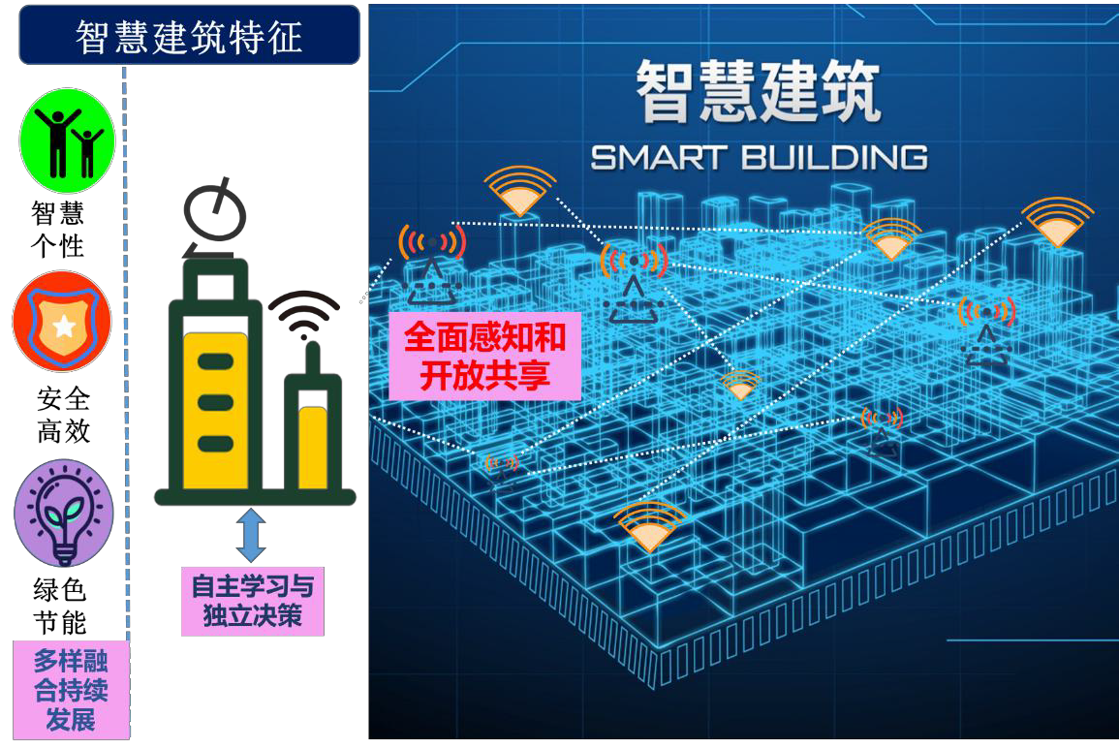
中国智慧建筑技术发展白皮书
第一章 智慧建筑行业背景与现状
1.1 智慧建筑背景概述
1.1.1 智慧建筑概念
标准 GB50314-2015 对建筑智慧化设计进行了如下定义：以建筑物为平 台，基于对各类智能化信息的综合应用，集架构、系统、应用、 管理及优化 组合为一体，具有感知、传输、记忆、推理、判断和决策的综合智慧 能
力，形成以人、建筑、环境互为协调的整合体，为人们提供安全、高效、便 利 及可持续发展功能环境的建筑[1]。
欧盟委员会认为，智慧建筑是在物联网与泛在计算融合的背景下，以信息与 通信技术为驱动的建筑。具体而言，需利用传感器、执行器、微芯片和微型嵌入 系统等统一化设备进行本地信息采集、过滤和传输，再根据业务功能和服务在全 球范围内进行进一步的整合和管理。
某知名公司认为，智慧建筑将是一个网络化、智能化、高灵敏 度和高适应 性的“生命体”，能够在能源效率、舒适性、安全性之间达到最优的协 调[2]。具
体而言，它能够满足未来的安全需求、提供灵活动态的操作系统、保
障能源效率、考虑人员的舒适度、应用统一标准的灵活化模块，并重视系统间的
整合协作。
图 1 智慧建筑特征
1

Slide 7
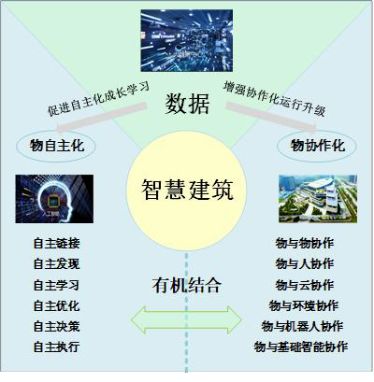
中国智慧建筑技术发展白皮书
美某公司认为，更加智慧的建筑是在良好管理下集成化的物理和数字
基础架构，它们以可靠、经济、高效且可持续的方式提供最佳的居住服务。更智 慧的建筑物可帮助其所有者、运营商和设施经理提高资产的可靠度和性能，从而 降低能耗、优化空间使用方式并将建筑物对环境的影响降至最低。
某公司认为，智慧建筑是建筑、技术和能源系统的集
成，其中包含楼宇自动化、安全系统、电信、用户系统和设施管理系统等。智慧 建筑重视并反映着相关技术的融合与进步、系统间的相互联系和集成系统的功能 附加。智慧建筑提供建筑和空间的全部可操作信息，以便人员的管理[2]。
某白皮书认为，随着大数据时代的来临，智慧建筑 将成为一个具有感知和 永远在线的“生命体”、一个拥有大脑的自进化智慧平台、
一个人机物深度融合的开放生态系统，可以集成一切为人类服务的创新技术和产 品。智慧建筑是利用新组织生产方式的开放生态系统，能够实现群体智能，为用 户创造最大的价值。同时它作为全面感知、自适应、可进化的“生命体”，能够构 建人机物深度融合的开放、绿色和高效智慧建筑生态系统[3]。
总的来说，欧美国家定义提出较早，在重视技术创新与协作的同时，强调以 人为本和可持续发展。国内起步略晚，但积极吸取先进经验，定义紧贴国情，并 有合理的创新。
图 2 智慧建筑特征之自主学习与协作
2

Slide 8
中国智慧建筑技术发展白皮书
1.1.2 智慧建筑功能特征
通过智慧建筑的定义可知，智慧建筑并不仅仅是各种新兴技术在建筑物上的 简单堆砌和连接，而是以建筑、人与环境为对象，结合人工智能、物联网、大数 据、云计算、虚拟现实等技术，使建筑物具备自我感知、自我判断、自我学习、 自我分析和自我决策的能力，从而为用户提供多样的、个性化、精准化的服务， 更贴切地适应并满足人们对工作和生活环境中建筑物安全、高效、便利及可持续 发展等功能的需求。智慧建筑应具有以下功能特征：
全面感知与开放共享
建筑物内所有智能设备和系统信息的互联互通和远程共享，使智慧建筑能全 面感知、可靠传送和智能处理建筑物内外人、物、环境的各种信息，从而实现物 与物、人与物的连接，实现智能化识别、定位、跟踪、监控和管理[4]。智慧建 筑的应用系统之间是开放的、互联的，拥有完善的、融合的、一致的网络，数据 以统一的协议标准在共享平台上准确、高效传输，实现行业内外的数据信息实时 互联互通，共享智慧建筑和智慧城市所有公共信息资源。
自主学习与独立决策
智慧建筑借助人工智能和大数据分析等技术，对其采集、存储的海量数据进 行汇总、拆分、分析与挖掘，在此基础上进行自主学习、自我分析和独立决策， 不断挖掘有用信息并做出响应，并根据反馈信息不断调整自身属性和功能，进而 达到自组织协同、自寻优进化。
智慧化与个性化服务
用户体验永远都是智慧建筑的核心要素[5]。智慧建筑通过对体现用户行为 特征的数据进行记录和分析，掌握用户的生活行为模式，对用户的行为进行预估 和判断，进而通过控制系统自动化地调控建筑内各家居系统，为用户创造最适宜 的生活环境。智慧建筑还可以通过移动终端、公共显示、三维模型等装置，形成 与用户的互动交流机制，从而提供个性化服务，精准满足用户需求。
安全高效
智慧建筑通过对建筑及环境的全面深度感知，对建筑结构安全性进行实时健 康监测，对运行过程中的异常情况进行预警和干预，确保建筑的使用安全[6]。 通过建立技术更先进、管理更科学和综合集成度更高的控制系统，智慧建筑中更
3

Slide 9
中国智慧建筑技术发展白皮书
多原本需要用户亲自进行的行为将被自动化的机械和电器所取代，这种积极主动 的校正行为将有助于系统维持最佳性能水平、提高运行安全，并促进用户的行为 模式更加简化、高效，生活更加舒适、便捷。
绿色节能
智慧建筑在利用智能技术创造安全舒适的建筑空间的同时，更重要的是要实 现适应环境和保护生态的目标，让建筑物、人与环境三者融合发展、和谐共处。 智慧建筑是全生命周期的建筑，从规划设计、建造运维到最终拆除的各个阶段都 要考虑绿色化的理念[6]，利用智能、生态、低碳和节能技术最大程度地实现建 筑物的节能减排和绿色环保，推进建筑的可持续发展。
多样融合和持续发展
智慧建筑的各项功能来自于多学科、多技术的相互渗透，而多系统、多功能 的相互融合将为不断发展的智慧建筑带来前所未有的全新功能，甚至实现建筑物 之间的交流。多个体、多群体智慧建筑的相互融通则有助于促进智慧城市功能的 实现。随着时代发展和技术进步，智慧建筑的内涵和功能也将不断发展和完善。
灵活的智慧工作空间
值得一提的是，时代的发展使工作生活和私人生活渐渐重合，私人时间私人 地点工作以及在工作中给人更多的私人时间和空间已经成为一种常态。面对这样 的趋势，新的多人工作方式，新的设施和资源的共享模式已经成为急需解决的问 题。得益于蓬勃发展的数字化、虚拟化技术以及本身高度的可编程性，智慧建筑 成为目前问题的最佳答案。高度协调、有机统一的整体环境，高度智能、数据互 联的处理中心，二者使得工作空间扩大化、生活化、私人化。工作空间不仅仅限 于办公室一处，可以扩大到智慧建筑的任何角落，甚至借助网络延展到家中，而 灵活的、具有协调能力的智慧建筑也使得工作空间具有家的温暖和舒适。
1.1.3 传统智能建筑发展史和存在的问题
智能建筑起源于 20 世纪 80 年代初期的美国，第一座智能建筑都市办公大楼
（City Place Building）是 1984 年 1 月进行改建的旧金融大厦[7]，标志着世界上第 一座智能化楼宇就此诞生。自此，智能建筑就受到了世界各国的广泛关注和大力 提倡，许多国家和地区争相引进和建造了大量智能建筑。
4

Slide 10
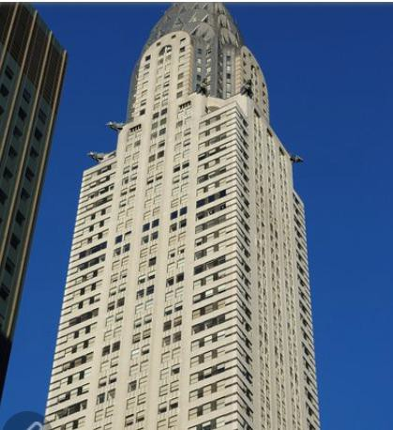
中国智慧建筑技术发展白皮书
图 3 智能建筑发展历程（来源：网络资料）
智能建筑是一个发展中的概念，随着网络技术的不断发展和普及，开始强调 对建筑中各个系统进行系统集成。完整的智能化系统（5A 系统）主要包括设备 自动化系统（BAS）、通信自动化系统（CAS）、办公自动化系统（OAS）、消防自 动化系统（FAS）和安防自动化系统（SAS），这些系统又通过计算机技术、通信 技术、控制技术以及 4C 技术进行一体化的系统集成，利用综合布线系统将以上 的自动化管理系统相连接汇总到一个综合的管理平台上，形成智能建筑综合管理 系统[8]。
同时，由于不同形态的建筑对智能化系统的功能有着不同的需求，为了满足 用户的不同需求，提供个性化的智能化系统，智能化的发展开始进入定制化发展 时代，为不同建筑类型用户提供定制化的解决方案。
我国的建筑智能化是随着信息技术的不断进步和人们对工作和生活环境越 来越高的要求而逐步发展起来的，自上世纪 80 年代开始，大致可分为初始、普 及和发展三个时期。
1. 起始阶段。智能建筑的面世起源于上世纪 80 年代初，这种新型的建筑模 式在国外一经出现就吸引了国内建筑行业和 IT 行业的目光。80 年代中期，不甘 人后的先行者们在中科院计算技术研究所的带领下，就《智能化办公大楼可行性 研究》这一课题进行深入的探讨。一味的闭门造车并不可行，为加快智能建筑方 面的研究进展，80 年代后期，怀着对先进技术的渴望，一批技术人员前往瑞士
5

Slide 11
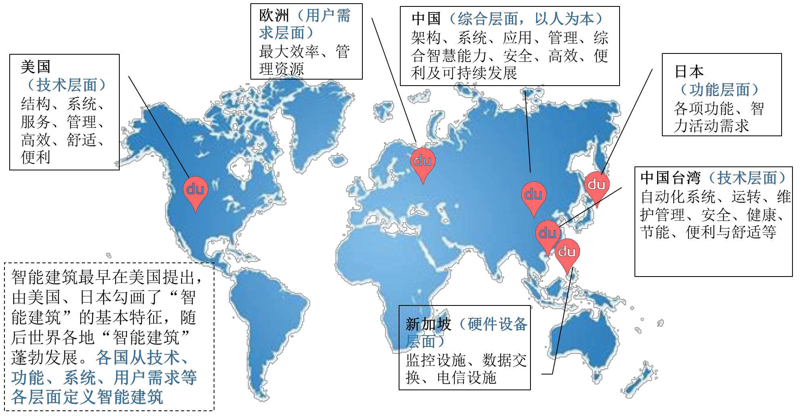
中国智慧建筑技术发展白皮书
图 4 智能建筑国内外发展情况（来源：网络资料）
能得公司进行学习。楼宇自动化和办公自动化 在建筑法规中的出现，也标志 着我国智能建筑理念萌芽的诞生。1986 年，北京市建筑设计院设计的北京发展 大厦开始建造，历时三年，这座位于北京东三环路 上的 20 层建筑竣工并投入使 用。这也是我国第一栋有明确的设计定位的智能建筑。
这一时期的智能建筑技术均来自国外，系统的功能也较为单一。大部分系统 为各个小区域、设备的监视系统，停车场管理系统，卫星和天线系统等。系统之 间只存在简单的联动，只有简单的通讯功能和计算机应用，不存在集成，也几乎 没有什么智能化。此时智能建筑的普及度也相当低下，只存在于涉外酒店等高档 公共建筑或者特别的工业建筑上，国家智能建筑领域如婴儿学步。
2. 普及阶段。我国智能建筑迎来大幅度进展是在上世纪 90 年代初期，伴随 着房地产开发热浪，随着我国的基础设施建设如火如荼进行，我国城市的智能建 筑也如雨后春笋般浮现，其中上海金茂大厦（88F）、深圳地王大厦（81F）、广州 中信大厦（80F）、南京金鹰国际商城（58F）尤为突出[9]。此时的智能建筑大多 为高层建筑，智能化程度已经较高。至 2001 年底，我国已建成的智能建筑不少 于 2300 座。智能建筑领域随着市场的需求和时代的浪潮蓬勃发展，智能建筑不 仅在数量上大幅度增长，在质量上建筑的智能化也发生了巨大的改变：横向上看， 原本简单的几个弱电子系统增加为十几个子系统；纵向上看，建筑中的各个系统
6

Slide 12
中国智慧建筑技术发展白皮书
开始进行初步的集成并广泛应用了综合布线系统。综合布线系统的优点在于，为 语音和数据的传输提供了开放的平台，使得后续建筑功能可以在此基础上与信息 技术进行无缝融合，推动了智能建筑的发展和普及。
智能建筑、智能小区的大规模出现，引发了新一轮的智能建筑热潮，引起全 国各界的广泛关注。智能建筑领域的兴起，使得智能建筑的市场规模，影响力不 断扩大，这也就促使政府部门进行更进一步的管理和指导。同时日益增大的智能 建筑市场也需要规定标准的制约，才能走上规范化的道路。1995 年 7 月，上海 地区的“智能建筑设计标准”（DBJ-47-95）由上海华东建筑设计研究院颁布。次 年 1 月，首届智能建筑研讨会也在上海召开，推动了智能建筑的发展以及上海、 北京、江苏、四川地区智能建筑专业委员会及学术研究机构的建立。2 月，协助
国家有关部门协调、指导、管理智能建筑的建设部科技委智能建筑技术开发推广 中心成立，同时智能建筑技术专家组组建。1997 年 10 月，通过对智能建筑设计
以及系统集成资格的限定，加强智能建筑的管理工作，保证智能建筑智能化系统 的建设质量。2000 年同时，为加强对火 灾报警系统和安防系统的管理，公安部 也进行了相关举措。2018 年 9 月 26 日，
国家出台的规范使中国智能建筑设计无章可循、无标准可依的状况得到根本改 变，发展中的智慧建筑产业在规范下得以健康有序的发展，为后续的腾飞奠定了 基础，智能建筑领域由蹒跚学步 的幼儿转变为树立了正确信念和三观的少年。
3. 发展阶段。随着计算机技术和网络技术的发展和普及，智能建筑以计算
7

Slide 13
中国智慧建筑技术发展白皮书
机网络为核心，实现了系统化、集成化与智能化管理，服务于建筑但性质不同的 系统实现了统一管理[10]。在这期间，我国智能建筑相关标准规范不断完善，智 能建筑的工程质量不断得到提升，地域范围也由一线城市逐渐向二三线城市推 广。智能建筑工程已经普及到了各种类型建筑并延伸到了城市建设及相关行业， 目前各地在建的智能建筑大厦已转向大型公共建筑，如会展中心、图书馆、体育 场馆、文化艺术中心、博物馆等，并正在发展智能建筑群和智能住宅社区。北京
2008 奥运会场馆、上海 2010 世博会园区等标志性建筑的落成，代表我国智慧建 筑的不断发展。
我国智能建筑的标准体系、技术体系及工程体系的成熟和完善，一桩桩、一 步步，都记录在 30 多年智能建筑领域不断发展的点点滴滴中。也正是这一点一 滴的积累，使得智慧建筑领域产生了翻天覆地的变化。从起初简陋、死板的监控 程序，转变为大型公共建筑、商务办公建筑、高档居住建筑必备的智能化系统， 使得建筑的品质和价值，工作和生活环境的安全性、便捷性、节能性、舒适度、 效率都大大提高。中国的智能建筑市场的总投资正以每年 20%-30%的令相关统计 机构惊叹的速度稳定增长。中国智能建筑工程量占世界总量的 50%，相当于世界 其他国家地区的总和。2016 年，我国的新建成建筑中智能建筑比例约为 35%， 而预计到 2022 年，这个数字将达到 57%左右，我国智能建筑普及的时代已经临 近了。
早期受经济发展和技术水平的制约，我国智能建筑相关产品和系统基本为进 口品牌。但随着多年来我国的政策扶持、技术开发、人才培养等，我国智能建筑 领域陆续涌现出一大批国产的优秀产品和企业，据不完全统计，中国智能建筑系 统集成商已超过 5000 多家，其市场规模现已达到每年 4000 亿-5000 亿的水平
[11]。企业的自主创新能力也在不断加强，智能化子系统的研发制造技术逐步完 备。尤其公共安全系统中的火灾自动报警与消防联动系统由于受到我国安全相关 强制性标准的影响，在智能建筑中的应用最为广泛，国内相关企业的技术已达到 先进水平。随着产业的不断发展和扩大，日益更新与成熟的信息智能化技术也在 不断拓展和提升包括研发制造，工程建设（咨询、设计、施工、系统集成、监理、 检验验收等），运行维护和外延工程项目等建筑市场新兴领域的技术水平和经济 效益。
8

Slide 14
中国智慧建筑技术发展白皮书
虽然现在我国的智能建筑已走过了初始和普及阶段，正处在蓬勃发展时期。 但目前的智能建筑领域还存在如下问题需要突破:
1. 智能化系统运行效果不佳。以建筑设备监控系统为例，在 1998 年和 2013 年，据北京工业大学和清华同方的全国公共建筑建筑设备监控系统使用现状调查 结果显示，系统的正常使用率在 20%左右，真正用的好的系统仅仅在 5%左右近 期对从事智能建筑领域相关专业人员进行的调研也揭示了类似的问题，约 15.3% 的智能建筑智能化系统处于基本瘫痪状态，81.4%的智能化系统能实现部分监测 显示功能，仅 3.4%的智能建筑运行达到理想效果。上述问题的产生，主要有以 下几方面原因：（1）建设导向方面存在问题。虽然国家出台过相关标准和政策， 也对单位的资格进行详细审查，但很多设计单位、投资商和系统集成商对智能建 筑的设计内涵的理解依然有问题，或者说处于利益等方面的影响故意不去思考智 能建筑的真正内涵而进行片面的、虚假的宣传和夸大，以获取更高的收益。一些 投资商不了解智能建筑的发展状况、实际应用情况，完全依据自己的想象、甚至 是科幻电影小说的桥段提出不符合建筑本身功能和规模的智能化要求，过高的期 望，往往进行超常的投入而不自知。不从建筑的需求考虑使用设备，只顾追寻最 最、最新，导致产生与价值完全不符的情况，智能化系统等同虚设。（2）设计方 面先天不足。我国智能建筑领域的发展速度很快，市场规模又相当庞大，而专业 能力水平过硬的从业者数量增长反而没有那么迅速，这就导致很多设计者在还没 有具备全面的能力的时候就开展了设计工作。缺乏经验的设计者的注意力往往集 中在智能化系统上，而忽略了建筑平台情况，使得建筑结构被智能化系统的规划 限制住，从而产生建筑空间情况、布线情况、网络情况等出现问题，造成施工、 安装、调试的不便。这既提高了建筑的建设成本，又不利于后期的运维工作。在 信息技术飞快发展的今天，成熟的、高水平的设计者的目光不能只停留在智能化 系统一方面，而应进行综合的、全局的考虑，熟悉系统化设计方法以及集成，这 样才能设计出完善的、合乎标准的智能建筑。（3）施工、调适、运行、维护等环 节精细度不够。一方面，受到当前大环境的影响，建筑的交付周期较短，纵使有 精细化的设计，但后期的施工、调适等环节受工期和人员素质水平的制约，使系 统部分功能与设计不一致甚至缺失，导致系统在运行时达不到预期目标。另一方
面，“重建轻管”的思想严重，智能化系统建成后，对日常管理和持续维护重视
9

Slide 15
中国智慧建筑技术发展白皮书
不够[12]，加之大多数实际承担运管维护任务的人员缺乏专业素养，不理解系统 的操作界面和操作管理，更不会对系统定期进行调适和保养，一旦系统出现故障， 无法及时通过维修解决问题。
智能建筑的设备、系统难以实现互联互通。一方面，智能产品具有垄断 性和不兼容性。由于不同公司的产品不能实现所有零部件的互换，系统之间也难 以紧密连接，如果在一座智能建筑中使用了不同公司的产品，后期会出现各种问 题。一旦使用一家公司的产品、系统，则该建筑的技术就具有了垄断性，在后续 维修过程中也须用其配件，使其保证产品的完整一体化，一旦不能保证全部使用 配套产品，设备和系统间的信息互联也将受到影响。另一方面，虽然智能化各子 系统技术逐渐趋于成熟，但系统集成尚待完善。在实际工程中各子系统一般采取 垂直建设方式，由不同的厂商采取相对独立的技术路线、系统设备和控制软件， 使软硬件之间、系统与系统之间以及系统运行与实际管理之间相互分割，数据孤 岛现象特别严重，导致各系统之间难以实现统一的调度和管控。
智能建筑系统应用缺乏有效安全管控。智能建筑在运行中面临着多重安 全威胁。消防自动化系统（FAS）和安防自动化系统（SAS）作为智能化系统的重 要组成部分，承担着保障建筑物公共安全的重要作用，一旦系统出现故障不能正 常运行，将带来极大的安全隐患。虽然国家标准里已对智能建筑的安全性应急系 统做出了强制性规定，但对于如何保证智能化系统长期正常运行并发挥其应有的 公共安全监测预警功能，目前仍缺乏有效的管控手段。除了智能建筑本身的传统 安全问题外，智能建筑领域的信息安全问题近年来也越发引起各方重视。由于智 能化系统在运行中需要采集大量使用者的数据，如何有效保护个人隐私数据，防 止数据泄露目前仍是一项挑战。尤其是许多智能建筑的环境能耗监测系统及安防 消防监测与控制系统均采用国外产品，在运行中产生的大量监测数据会被上载到 产品厂家的数据库服务器中，这将会对国家安全产生重大的安全隐患。
导致这些问题的主要原因有以下几点：
1. 缺乏顶层设计。智能化、信息化设计涉及多个专业，知识面广。设计过 程中，一般由电气专业设计基础的弱电图纸，图纸简单，缺乏深度，只对系统的 某方面提出设计规划，但对整体的设计缺乏帮助，缺少整合的，具有大局意识的
顶层规划。智能建筑目前由几十个子系统组成，子系统之间相互关联，共同合作。

Slide 16
中国智慧建筑技术发展白皮书
但在设计过程中通常将子系统分别交给不同行业的不同企业分别进行设计和建 设管理，导致智能化系统各自为战，关联性不多，无法有机结合形成统一的多功 能的整体，数据孤岛现象严重。
国产应用产品缺乏核心技术。经过二三十年的发展，我国虽然已有大量 企业可以生产智能建筑应用产品，但大多数企业还是仅限于相关硬件的销售上， 在控制系统的整体研发上就和国际品牌存在相当差距，核心产品国产化率低，且 性能也偏低，导致系统运行不稳定，无法完整实现设计功能，影响用户使用体验。
绿色节能还处于薄弱环节。根据 2015 年霍尼韦尔对我国超 1000 栋智能 建筑的调研发现，绿色与节能领域的整体得分明显较低。由于我国之前对于绿色 建筑并无强制性的法律法规，导致节能技术在智能建筑上的实际运用并不理想。 出于成本因素考虑，一些开发商常常会在建设时用普通材料代替节能环保材料， 或者不采用节能新技术，最终增加了建筑物的能耗。此外，不少智能建筑由于在 建造时未采用更加节能的运行系统，导致后期再管理和维护过程中成本过高，最 后系统逐渐失效，无法进行管理和维护[13]。
“重硬轻软”，对运维服务重视不足。智能化系统运维服务在国外是一个 很大的概念，也具有非常大的市场容量。服务业务也是不少外资重要的营收来源
[14]。而就大的市场环境来说，国内智能建筑主流市场还是在新建的项目中，系 统集成和产品供应商集中精力关注当前和未来的工程市场，对已完成工程项目的 运行情况不甚重视，对人员的专业培训并不到位；接管智能化系统运营的物业公 司又缺乏智能化系统的管理知识和人才,难以保障系统长期正常运行。对后期维 护管理问题的普遍忽视严重影响了我国大量智能建筑的智能化系统的实际使用 效果和寿命。
相关领域标准待完善。飞速发展的智能建筑领域和市场固然可喜，但是 过快的发展速度也会带来隐患：智能建筑标准体系的建设跟不上市场发展的速 度，管理体系无法实现建筑类型的全覆盖；同时，智能建筑领域的快速发展导致 设计专业的增多，对跨专业设计，相关标准还不够完善。
对复合型人才的培养仍需加强。随着建筑智能化水平的提高，智能建筑 涉及到的专业、知识面的扩展，技术水平的深入，智能建筑行业从业人员专业技 能水平和综合素质受到极大考验，单一专业的能力素养已经无法满足要求，多学
11

Slide 17
中国智慧建筑技术发展白皮书
科融合的综合素养才是关键所在。高水平、高素质、综合能力强的智能建筑设计 师和专业工程师数量稀少，而缺乏了合格的优秀的设计师、工程师的指点，设计 方案往往根据建设商要求进行分离的、死板的设计，在整体性和可持续角度往往 存在问题，智能建筑的质量普遍偏低。不止在高端领域，即使是简单的施工人员 和管理者，也需要相关的、多方面的培训，才能高质量的完成智能建筑的建设工 作，保证智能建筑符合设计标准，具备可持续发展力。
因此，虽然我国智能建筑的市场规模巨大，发展迅速，但在推广的过程中， 仍有许多关键点需要突破，不仅是对技术的要求，还有相关方面的协调配合，以 及最重要的是满足用户不断变化的需求。
随着网络技术的迅速发展以及人工智能、大数据、云计算及物联网等新技术 逐步得以应用，新技术、新设备及新系统不断出现，智能化系统的产品技术及设 备得到了日新月异的发展，各系统的通讯模式、产品数字化、网络化、信息共享 化的技术含量更高，人们对建筑信息安全、建筑能源利用和能耗监测以及建筑环 境舒适度也提出了更高的需求。技术的发展促进了建筑的进一步转型升级，为智 慧建筑的实现和发展提供了技术支撑。从智能建筑到智慧建筑，体现了我国近十 年的经济发展和技术发展。
1.1.4 智慧建筑之以人为本
以人为本是智慧建筑的核心，先进的设计理念和智能化技术的综合应用，打 造有温度的人性化建筑，是智慧建筑的重要目标；用户需求、区域文化及社区、 城市的兼容性是智慧建筑重要考虑因素。主要表现在自适应性、环境舒适性、高 效信息网络、完善的安保措施与安全设计、可再生能源的利用和高效的能源的使 用率、满足需求的配套运营与高品质的物业服务。以智慧建筑为平台，打造社区 基础，逐渐形成以人为本，为人服务的立体化生态社区，智慧建筑充分考虑社区 与城市兼容，为用户提供安全，舒适的使用体验。
例如青岛某生态园被动房技术中心以可持续、低碳、绿色环保的设计理念， 体现“以人为本”地保护自然环境，兼顾环保和舒适，通过综合运用传感器技术、 智能楼宇管理系统和建筑信息模型（BIM），证明了可以在享受室内舒适环境的 同时实现近零能耗。这栋建筑每年节约能源消耗 130 万千瓦时，相当于每年节省
能源费用约 50 万元人民币，并且每年降低碳排放 664 吨[15]。

Slide 18
中国智慧建筑技术发展白皮书
智慧建筑是各类新技术与高品质服务在建筑中的结合，是未来重要的发展方 向，人是其主要服务对象，符合当代人们在身体与心理上的需求，顺应时代发展 潮流，为用户提供智能化、人性化、有温度的建筑环境。
    智慧建筑之健康环保
在上个世纪，“居住与健康”的概念在国外被提出，我国自 2001 年起，不断 出台相关规章和评定规范促进了健康建筑体系的 推行与完善。
2016 年发布的中国建筑学会标准从生理、心理和社
会三方面出发，将健康建筑标准具体划为空气、水、舒适、健身、人文、服务六 方面[16]。健康建筑作为“健康中国”战略的基本立足点保障了居民身心健康，生 活舒适。也因此健康建筑必将是未来建筑的重要特征。在“智慧”时代下，相关技 术将会全面提高建筑的健康水平，如基于物联网的环境监测、设施管理和基于人 工智能的安全控制将实时把控各项健康指标，机器人在健身、人文、服务等领域 的应用也将日趋成熟与智慧。
    智慧建筑与绿色建筑
在我国，环保理念与建筑的联系始终是密切的。自 1992 年联合国环境与发 展大会以来，我国在政府工作报告中提出绿色建筑的建设是生态文明建设的基本 落足点，并先后颁布了相关的引领性纲要、导则和法规。推动了绿色建筑从无到 有、从点到面的多维发展。
绿色建筑的内涵是节能、节地、节水、节材和环保，即旨在节能与环保的“四 节一环保”。具体而言，绿色建筑要求建筑在全寿命周期内做到资源节约最大化、 环境保护最优化和污染产生最小化。绿色建筑是可持续发展战略的必然要求，同 时是节约资源和保护环境的基本国策的践行。然而，当前我国绿色建筑设计标识 超过九成，而运行标识却不足总标识十分之一。这充分说明大多数绿色建筑运行 维护与设计要求不符，无法满足“四节一环保”的要求。这与建筑业目前普遍轻 视建筑的运行维护的状况不无关系。同时在运营机制与经济效益的制约下，技术 与实际建设与维护的需求的不匹配也制约了绿色建筑的发展。
智慧建筑的“可持续”属性与绿色建筑的“四节一环保”的目标是基本一致

Slide 19
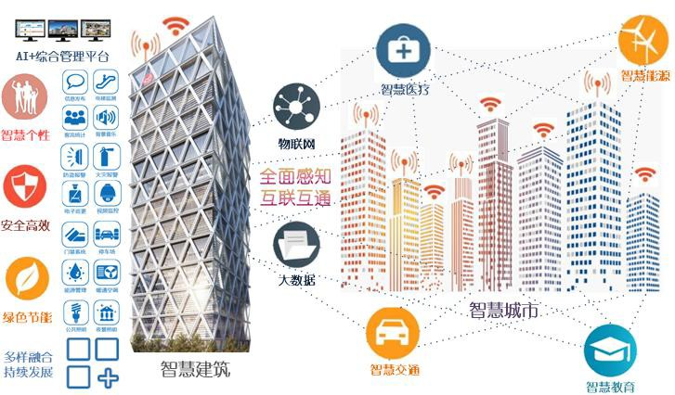
中国智慧建筑技术发展白皮书
的，都是为了建筑符合环保、低碳、节能的要求,将可持续发展的理念实践于建 筑的全寿命周期之中。而智慧建筑相较于绿色建筑，将有着更加强大的技术支撑， 如利用人工智能的节能、智能控制能够使建筑保持最优运行状态，基于物联网的 能源控制可有效节约宝贵的能源等等。
智慧建筑将继承绿色建筑“四节一环保”的可持续发展理念，以健康建筑的六 项标准为准则，利用最适合的技术手段提高建筑的健康环保水平与维度。未来的 智慧建筑只有做到“绿色”、“健康”与“智慧”和谐统一，才能最终实现经济社会、 自然环境与居住健康的协调与平衡。
1.1.7 智慧建筑与智慧城市关系
将新一代信息技术与城市发展深度融合的是现代智慧城市发展的新理念。融 合了新一代信息技术的智慧城市，管理运营能力将显著提高，进一步促进社会经 济发展，提高城市居民的日常生活水平。智慧城市理念一经问世就吸引了全世界 的目光，世界主要国家和多个城市都进行了智慧城市的发展规划。智慧城市以现 代信息化、数字化建设为基础，整合网络通信基础设施、海量的数据资源、多领 域业务流程，是现代化城市与现代化信息技术完美结合的典范。作为现代化城市 运行和治理的新模式、新理念，只待现实的验证支撑，智慧城市就将成为现代化 城市发展的必然阶段。
图 5 智慧建筑与智慧城市

Slide 20
中国智慧建筑技术发展白皮书
智慧建筑和智慧城市的建设是不可分割的。从二者发展上看，智慧建筑是智 慧城市的基础和关键节点所在，而智慧城市理念的提出和发展又将促进智慧建筑 的建设。从二者技术支撑上看，智慧城市和智慧建筑的基础学科需求，现代信息 技术应用，工程实现和建设目的几乎完全相同，存在技术上的互相支持和促进。
智慧建筑作为智慧系统信息与应用的核心节点，是智慧城市不可或缺的构成 要素。作为关键载体，智慧建筑能实现各类智慧化技术在建筑中的适当应用，为 智慧城市创建了可靠和可扩展的基础。而通过智慧建筑的系统运行所获得的各类 反馈信息则为智慧城市下一步的规划和推进提供了宝贵的参考数据。当智慧建筑 发展到一定阶段，其规模化、网络化也将促进智慧城市的发展。可以说，没有智 慧建筑，真正的智慧城市不可能存在。
智慧城市的规划设计指导和推动智慧建筑的发展。智慧城市建设涵盖了丰富 的内容，包含交通、能源、公用设施、医疗、教育、公共安全和政府服务等方面， 这需要城市进行总体规划、各部门之间协调合作，整合优化现有资源，打通数据 壁垒，实现信息的互联互通。作为智慧城市的主要构成基础，智慧建筑其自身的 信息资源需要向外传输，同时也需要从外部输入信息从而达到资源共享，这就需 要智慧城市通过顶层设计统一标准，以保障智慧建筑与外界能顺利进行信息共 享。另一方面，全球范围内，正式由于各国不断出台智慧城市发展规划，政策的 支持带来大量资金的涌入，促使了智慧建筑产业不断发展壮大。
1.2 智慧建筑国内外发展现状
1.2.1 国外智慧建筑发展情况
根据 Marketsandarkets 发布的新市场报告指出，全球智慧建筑市场规模预计 将从 2019 年的 607 亿美元增长到 2024 年的 1058 亿美元，在预测期内的复合年 增长率约为 11.7％[17]，许多国家都将大幅提高智慧建筑的投资。《2020-2025 智慧建筑市场：增长、趋势及预测》报告来看，目前全球智慧
建筑市场最大的区域依然还是北美地区，而亚太地区则成为增长最快的地区。而
供应商方面，仍然还是电气传统巨头。
该市场的主要推动因素之一是全球出现的以信息化为特征的智慧城市建设 热潮。根据

Slide 21
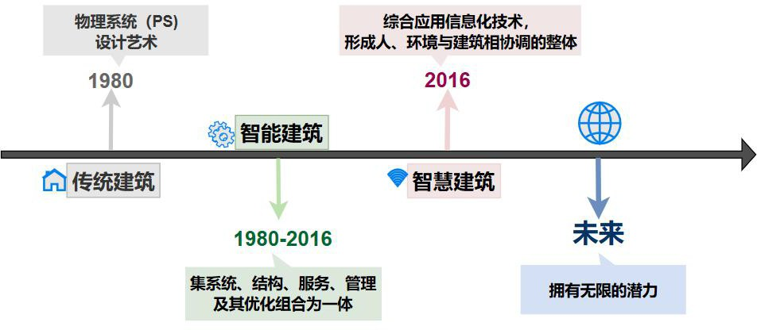
中国智慧建筑技术发展白皮书
指数显示，全球已有 153 个城市颁布官方智慧城市 战略。2015 年 9 月，美国 政府宣布超过1.6亿美元的研究经费以及25项以上的
新技术合作将被投入到智慧城市的研究工作中。而就在某倡议被提出后的一个 月，美国智慧城市的具体发展计划就已经出炉。明确智慧城 市的发展前景以及面 临挑战后，美国创新战略将华盛顿、纽约长岛、哥伦布 市与迪比克市设定为全美
智慧城市建设的先锋队。浪漫之都，法国巴黎也将在不 久的将来拥有崭新的独特 的地标建筑，八座类型风格各异的绿色智慧塔楼吸引全 世界的目光，也给“2050
巴黎智慧城市”项目带来别样的魅力。相比巴黎政府，
希望拥有更强的可持续发展能力以及竞争力的荷兰政府要更急切些，2040 年某战 略议程计划将整个兰斯塔德地区建为智慧城市，宏大的规划表现出荷 兰政府对智 慧城市的巨大信心以及殷切希望。更进一步落实智慧城市建设的是丹 麦政府，哥 本哈根与奥尔胡斯将成为智慧城市的试点，预计在 2025 年和 2030
年，二者将转变为低碳智慧城市，为后续智慧城市的建设提供参考。日本发布超 智能社会 5.0 政策，明确提出将日本打造为世界最适宜创新的国家，最大限度应
用信息通讯(ICT)技术。韩国数字首尔 2020 计划，指导城市在数字化城市、
数字经济、市民体验以及全球引领等方面的工作。新加坡于 2014 年发布“智慧 国 2025”，希望通过 ICT 改善人们的生活，创造更多的机会。智慧城市的建设将 为智慧建筑产业提供大量的商业机会和强劲的市场潜力。
同时，推动市场增长的另一个重要因素是环保问题。当前建筑能耗已占到全 球能源消耗总量的 30%左右，随着能源成本的迅速增加和环境问题不断引起广泛 重视，各国对建筑物自身的节能和环保的功能越来越重视。绿色节能将成为智慧
图 6 智慧建筑发展历程

Slide 22
中国智慧建筑技术发展白皮书
建筑未来发展的主要趋势之一。为进一步减少建筑能耗，美国计划在 2050 年以 前，实现所有建筑都在净零能耗（NZE）概念的基础上建造。同时，美国也会针 对建筑，包括改建建筑，推出多种新能源效率措施。欧盟建筑能效指令及其修 订版加强了对低能耗建筑的发展要求，要求到 2020 年，所有新建建筑都必须 成为近零能耗建筑。日本颁布法案，意在改善新建筑的能源消耗性能。随着全球 各国政府加强可持续性和能效法规的推行，智慧建筑市场将迎来更多机会。
智慧建筑产业的飞速发展自然带动相关的高新技术产业的发展和应用。建筑 信息模型（BIM）技术已经成为建筑业最常用技术。英国政府投资 17 亿英镑即 将完成的“2016 至 2020 年建筑战略”，便是将三维建筑信息模型（3D BIM）概 念融入到所有工程项目中，从而节省了约 4 亿英镑。BIM 技术在公共建筑项目的 建设中，已经成为必需品，英国、芬兰、丹麦、挪威和荷兰甚至将 BIM 技术作 为建设要求的一部分。Dodge Data & Analytics 显示，使用 BIM 技术的美国承包商 占总数的 73%，并且其中近 80%将 BIM 技术应用到他们超过 3 成的项目中。在 日本，惯于使用 BIM 技术的承包商也超过 40%。目前，韩国宣布在未来六年内 将投资 2000 亿韩元(合 1.73 亿美元)，启动了一个智慧建筑技术项目，具体包括 基于建筑信息建模(BIM)的模块化建设和使用机器人的远程建筑等，目的是开发 适用于建筑工地的更切实可行的技术。
可以预见，智慧建筑将成为 21 世纪的重要产业部门，并进而带动其它行业 的发展，乃至成为一个国家科学技术与文化发展水平的重要标志。
1.2.2 国内智慧建筑发展情况
近年来，在国家相关政策的引导下，我国智慧城市建设得以快速全面发展， 而智慧建筑作为智慧城市的具体应用及重要组成部分，对人类生活工作起到重要 影响作用。智慧城市的发展需要建筑更智慧，也需要智慧建筑及其互联网技术的 落地实施。
伴随着智慧城市试点建设的推进，我国已有多地加入了智慧建筑的发展阵 营，通过出台相关政策，建设智慧建筑(城市)示范工程，成立智慧建筑产业研究 院、产业联盟等，打造适宜智慧建筑产业发展的生态创新体系，助力产业发展。 除设备商、集成商等智慧城市传统从业者，不少互联网企业及软件商利用物联网、 大数据、人工智能等技术优势进入智能建筑领域，丰富了产业生态体系，通过发

Slide 23
中国智慧建筑技术发展白皮书
挥自身在技术、用户、平台和创新能力上的优势打造了不少试点项目，取得了较 好的社会经济效益，为我国智慧建筑的下一步发展提供了重要参考。
在看到智慧建筑良好发展趋势的同时，我们也要看到其带来的一些需要解决 的问题。一方面，我国智慧建筑相关标准仍不完善，需要及时补充和修订，特别 是为全面融入智慧城市建设，在智能建筑的顶层规划、体系架构、指标体系、智 能硬件、数据融合和构建公共信息平台等方面必须加强标准的制定[13]，应尽快 制定包括：数据接入标准、数据交互标准、数据入库标准、建筑地理编码标准、 建设设计编码标准等一系列标准。另一方面，智慧建筑的运行将依赖于其采集的 大量的用户数据，为使用者带来便利的同时也带了数据泄露的风险，应如何管理 和使用这些可能涉及个人隐私的数据，都需要进一步的探讨和研究。
此外，我们还应意识到，从智能建筑到智慧建筑的发展不会是一蹴而就的， 如何才能将人工智能等新兴技术合理地应用于建筑行业需要不断的实践和探索， 随着社会发展又会对智慧建筑的功能不断提出新的需求，例如 2020 年的新冠疫 情又对智慧建筑在防疫工作中的功能提出了新的要求。因此，建筑的智慧化是一 个必然的趋势但并不会一步到位。产业政策，行业标准，用户体验是建筑智慧升 级的主用驱动力，由此所促成的产品不断更新升级才能使得智慧建筑走向更好的 发展方向[5]。
1.3 智慧建筑技术架构
智慧建筑是全信息建筑，在智能建筑基础上从时间维度拓展到建筑全生命周 期，从空间维度拓展到物联网的端边云一体化，应用边界涵盖使用者和管理者
（人），计算方式结合了认知计算和智能计算[18]。
智慧建筑以人为中心，通过边缘引擎、边缘网关、边缘控制器、边缘执行器、 边缘传感器将人和物结合，从全面感知、认知、自主学习到自我进化使建筑变得 有生命有智慧从而最终为人而服务。边缘侧智能产品覆盖在建筑的各个角落把原 本复杂的问题抽象简化形成物和人对象模型，有序有效的监控照明、HVAC 等设 备和系统。
在众多智慧建筑系统候选架构模型中，云边协同有较大发展潜力，成为未来 智慧建筑技术候选架构之一，如图 7、图 8 所示。

Slide 24
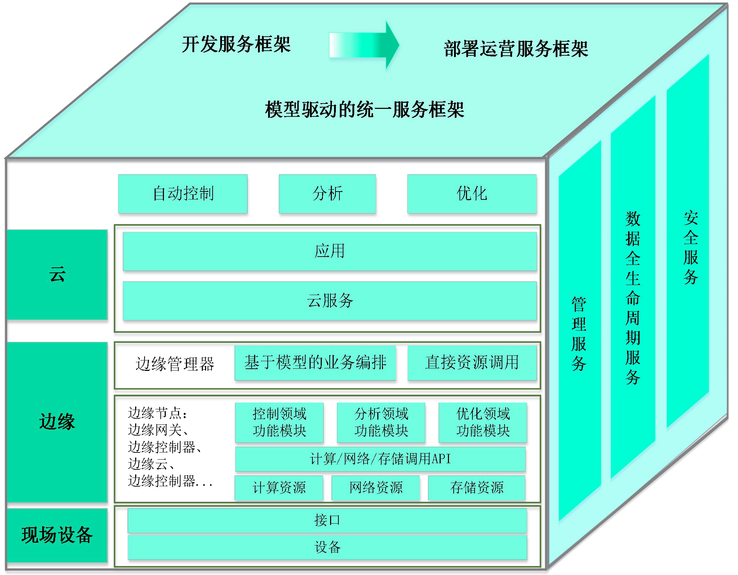
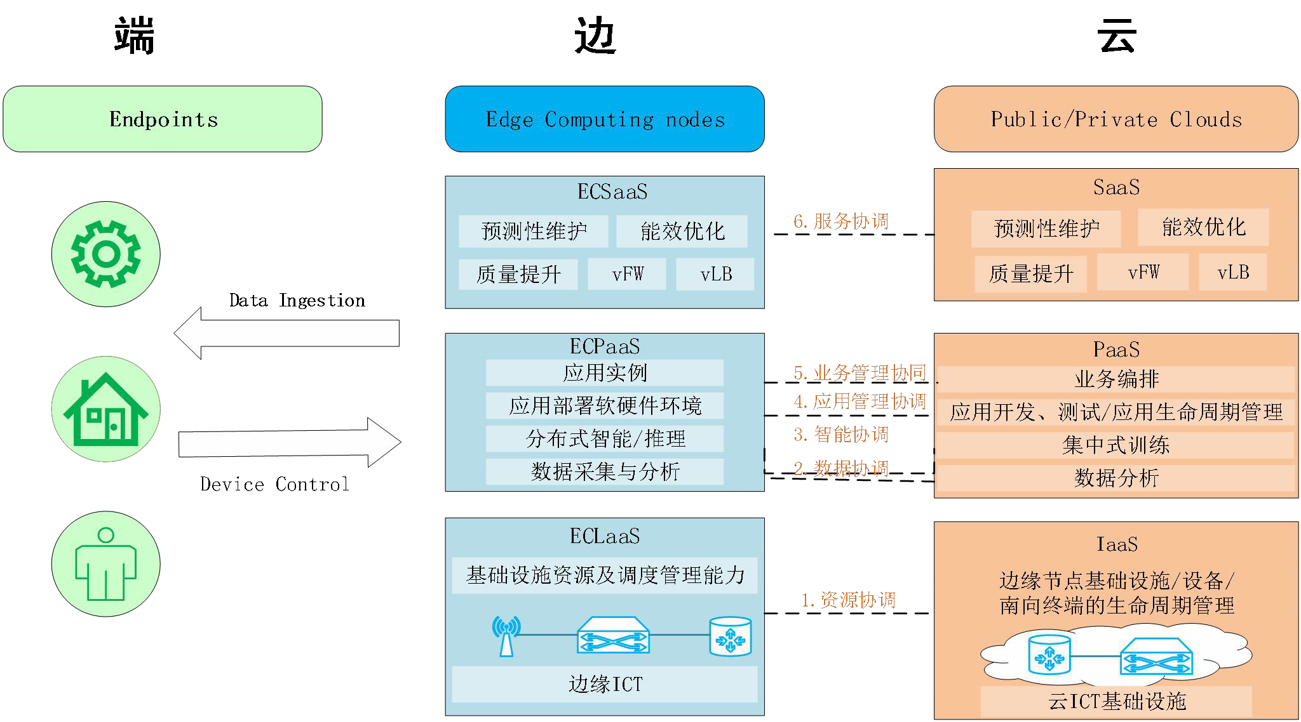
中国智慧建筑技术发展白皮书
图 7 智慧建筑系统的技术架构模型之一[19]
智慧建筑整体技术端—>边—>云结构，边云协同的能力与内涵涉及 IaaS、
PaaS、SaaS 各层面的全面协同，主要包括六种协同：资源协同、数据协同、智能 协同、应用管理协同、业务管理协同、服务协同。其中，边缘计算不是单一的部 件，也不是单一的层次，而是涉及到 EC-laaS、EC-PaaS、EC-SaaS 的端到端开放平 台[19]。
图 8 智慧建筑整体技术框架模型之一[19]

Slide 25
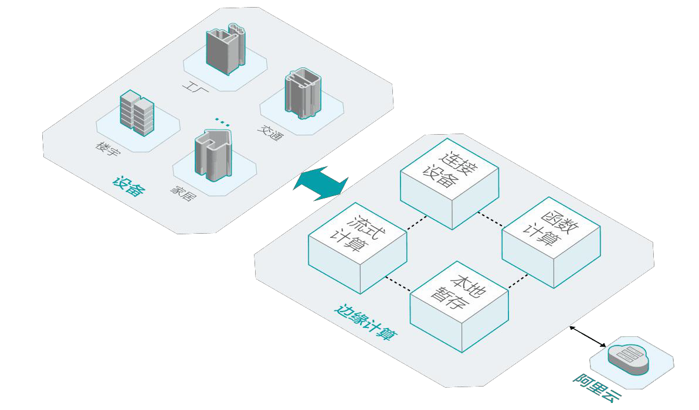
中国智慧建筑技术发展白皮书
图 9 阿里云边缘计算框架（来源：网络资料）
阿里云刚刚推出了边缘计算框架，称为 link edge，目前还在公测当中。借助 物联网平台提供的 IoT Hub，Link Edge 可以将边缘设备的数据同步到物联网平台 进行云端分析，并能实现接收物联网平台下发的指令进行控制设备[20]。
总体来说，我国的智慧建筑边云协同技术框架研究还处于起步阶段。边云协 同计算技术包括各种类目和子类目，所有这些都应该赋予各种技术标准和案例， 从智慧建筑再到整个智慧城市。目前边云协同计算技术还未形成标准化，需要行 业及协会牵头来统一落实。加强边云协同计算的技术标准和规范建设，注重将边 云协同计算技术发展与新一代信息技术结合与融合，加强智慧建筑开源生态建 设。

Slide 26
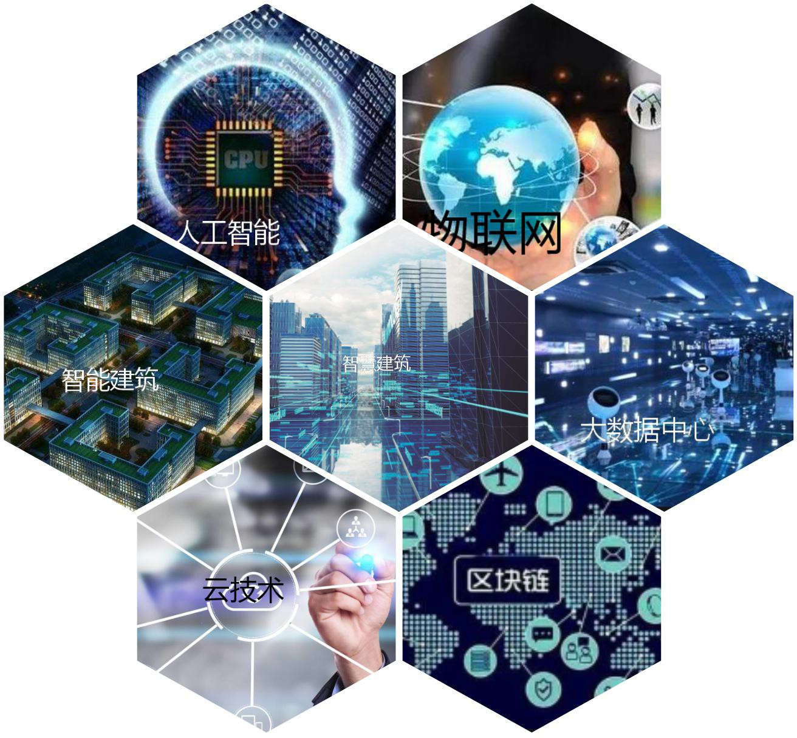
中国智慧建筑技术发展白皮书
第二章 新兴技术赋能智慧建筑发展
在智能建筑的基础上，以人工智能技术作为核心支撑和动力驱动，以云计算、
大数据、区块链、物联网等作为技术支持和空间延伸，经过有机的结合和协调工 作，将最终成就智慧建筑的发展目标。
2.1 人工智能技术
2.1.1 人工智能技术概述及发展现状
人工智能技术指通过计算机程序来实现人类智能的技术，人工智能技术赋予 计算机以人类的思考和处理事务甚至学习的能力，帮助人类完成原本只能由人的 智力胜任的工作。
当今时代，人工智能产业飞速发展，全球人工智能收入预计将以 45%的复合 年增长率快速提高。
人工智能是一门研究使计算机模拟人类的思考过程和智能行为的学科，涉及 到计算机科学、心理学、哲学、语言学等[21]。虽是计算机科学的分支，但人工 智能的涉及领域和覆盖范围已经超出了计算机科学的范畴。人工智能技术从概念 出现到现在，经过三个发展阶段，第一阶段是基础理论的完善和积累阶段，第二 阶段是人工智能通过输入数据进行简单机器学习阶段，第三阶段是人工智能通过
图 10
新兴信息技术发展（来源：网络资料）

Slide 27

中国智慧建筑技术发展白皮书
图 11 人工智能（来源：网络资料）
大数据、深度学习技术等实现自主学习的阶段。从理论到现实，从单一的大量的 数据对人工智能进行训练，到大数据、CPU 并行计算、深度学习技术相结合助力 人工智能，人工智能技术已经走向成熟并开始大范围的实际应用。
近些年，机器人技术也在人工智能技术的带动下，发展迅猛。在现代的广义 的定义中，机器人是自动执行工作的机械装置，包括一切模拟人类行为或思想与 模拟其他生物的机械[46]。它综合了计算机、控制论、机构学、信息和传感技术、 人工智能、仿生学等多个学科，研究极其活跃，应用也极其广泛[47]。在中国， 从应用环境出发，机器人被分为两大类，工业机器人和特种机器人。而从机器人 的操作方式上，机器人又可分为操作型、程控型、数控型、平台型、示教再现型、 感觉控制型、适应控制型、学习控制型以及智能型[48]。
2016 年的 AlphaGo 的横空出世使得人工智能技术进入大众的视野，在机器 博弈领域，人工智能宣布了自己的霸主地位。智能手机的语音识别、人脸识别技 术，门禁系统、检验系统的人脸识别技术已经是处处可见的了，人工智能在人脸、 语音识别方面的误差已经接近甚至超出了人类水平。机器人技术与人工智能技术 相辅相成，共同发展。当今社会，机器人技术越来越微型化，越来越智能化，已 逐步发展成为智能机器人。它可以通过感知完成人类的多种指令，甚至可以自主 学习和进步。人工智能与机器人技术已经逐步走向人类日常生活的方方面面。
2.1.2 人工智能技术在智慧建筑中的应用
人工智能技术作为智慧建筑的核心支撑。在数据大爆炸的现在，想要实现环 境、建筑、人类的协调统一，就必须存在一个能够处理环境变化数据、建筑实时 数据、人群时间空间变量数据的中心，就类似我们的身体，想要做出正确的、复 杂的反应就离不开大脑的统筹指挥，而人工智能技术就是作为智慧建筑的大脑存

Slide 28
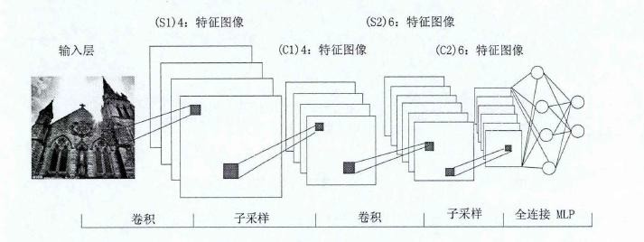
中国智慧建筑技术发展白皮书
图 12 人工智能技术在智慧建筑中的应用[22]
在的。人工智能技术的发展使得以极高的效率和准确率处理统筹各种各样的数据 和变量变得可行。要知道，智慧建筑不单单只是一个简单的小房间，通过一个主 人的服务就能够使环境整洁，客人满意；智慧建筑的构成很庞大、很复杂，单纯 的依靠人力进行监控和协调必然会出现各种各样的问题，也会使得智慧建筑失去 应有的反应速度，并且提高人力资源的成本，增添不确定的变量。而这个时候， 人工智能的作用就凸显出来，它可以处理庞大的数据，拥有远超人类的计算能力 和处理能力，面对突发状况，不知疲倦的人工智能也可以第一时间发现并进行处 理工作，极大地提高了整个建筑的效率并且降低了建筑的人工成本，图 12 为卷 积神经网络的深度学习算法应用于智慧建筑的示意图。更为重要的是，人工智能 的存在会使得原本互不统一，各自分离的各个部门、各个区域进行有机融合，形 成一个在空间上分离，但在时间上融为一体的协调的整体，不存在级与级、区与 区之间的通报，使得智慧建筑真正成为了一个具有生命力的整合体。
已经趋向成熟化和多元化的机器人技术无疑也可以帮助智慧建筑的完善和 发展。服务型智能机器人是机器人家族的新兴成员，是一种半自主或者全自主工 作的机器人，也是最适用于智慧建筑的机器人。从功能性讲，服务型智能机器人 能够实现对智慧建筑的有效补充。在智慧建筑系统的操控或服务型智能机器人的 设定下，它可以帮助物品在智慧建筑中的运输，对智慧建筑进行清洁。在智慧建 筑地区发生火灾、地震等灾害或发生人员摔倒、踩踏事故时，它也可以帮助报警， 并且指挥人员有序避难、撤离。而服务型智能机器人在建筑内的移动巡逻也可加 大智慧建筑的监控范围，承担智慧建筑的安保工作，以及由服务型智能机器人进 行迎宾和指挥工作，也使智慧建筑的表现更加亲切化，人性化。
人工智能技术带给智慧建筑以人的温暖。以智慧建筑中的大厅温度为例，人

Slide 29
中国智慧建筑技术发展白皮书
工智能可以根据人员着装、人流密度等进行温度处理调整，带给人群更舒适的体 验。由此向更广更深的方向扩展，灯光、停车场车位、人群行进方向等，通过人 工智能的处理都将变得更加舒适协调。更进一步，语音播报、视频展示等在人工 智能的指令下都会变得更加贴切，更加符合人群所需。甚至有了人工智能的帮助， 智慧建筑中大量存在的服务机器人也会给人更周到更人性化的服务，给人超出机 器本身的温暖。人工智能将洋溢在整个智慧建筑中的蓬勃的生命力展现出来，使 得人与建筑之间的距离更近。
机器人技术的引入和应用，可以令机器人在很多方面代替人工操作，令建筑 智能化程度提高；同时，智能机器人提供的信息更加多样，更加准确，可以满足 人们对信息的更高的需求；机器人的前期投入高，但后期的成本低，随着人力资 源成本的提高，机器人的无疲倦感、可重复性强以及不惧危险等优势更加明显。 更进一步的，更加智能化的机器人在智慧建筑的操作系统的帮助下，甚至可以代 替原本的智能楼宇师的工作，帮助智慧建筑系统完成系统的检测，修理以及调试， 大大降低智慧建筑的维护修理成本。
综上所述，智慧建筑 AI 技术可应用于提高系统的可靠性、安全性、物理和 网络安全并且优化和增强客户体验，具体应用和实例如下：
分类、汇总、识别资产运作中的行为模式，聚合异构数据源以提供优化 建议并支持决策制定；
预测维护、改进运营、优化成本、有效利用可再生资源和能源储存；
AI-assisted 调试或无需调试，全自动化；
基于 AI 优化，根据不同的外部环境和大楼人员，自主调整控制策略，无 需人工干预；
停机预测和停机响应，停机威胁侦测及回应；
根据建筑物中的安装基础和已安装产品现状，为终端用户提供个性化的 推荐；
同类型建筑之间相互“学艺”，学习如何更好地运作自己。

Slide 30
中国智慧建筑技术发展白皮书
  大数据技术
    大数据技术概述及发展现状
大数据技术，是指涵盖各类大数据平台、大数据分析、大数据管理体系等的 大数据应用技术。大数据是一种规模大到在获取、存储、管理、分析方面远远超 出传统数据库软件工具能力范围的数据集合，因此大数据技术必须具有处理海量 的数据、快速的数据流转、多样的数据类型等特征[23]。
大数据技术的意义不仅在于掌握庞大的数据信息，更在于对这些含有信息的 海量数据进行专业化处理。换而言之，大数据技术在于提高对大量数据的“加工 能力”，通过“加工”实现数据的“增值”。在智慧建筑的应用管理中，不同工作系统 会收集、储存大量不同种类的数据，运用大数据技术专业化处理这些海量的信息， 能有效提高智慧建筑的智能化水平。
    大数据技术在智慧建筑中的应用
大数据技术提供面向建筑对象的数字模型构建方法，利用或构建 BIM 智慧 建筑和设备的数字模型，构建可视化数据模型，对采集的时序、流式、关系型等 多元数据进行清洗、重组和标准化处理，优化数据的层级关系，提升数据流通效 率，为业主、工作人员提供多维度、多视角的数据服务。
大数据技术提供智慧建筑业务对象化数据建模服务，支持复杂分析流程的构 建，提供从设备运维、经营管理、节能降耗、视频图像、文本等大量数据中挖掘 出隐含的、先前未知的、对业务和工作人员具有潜在价值的关系、模式和趋势的 业务能力，从而实现智慧建筑科学运营管理，促进业务升级。
基于以上构建方法和服务，大数据技术可消除楼宇中个体“烟囱式”信息系 统，实现智慧建筑中的多业务系统的有效融合、联动和智能协同，使得智慧建筑 中的人员工作和生活更加轻松。
大数据应用主要体现在设备运维、业务协同、环境协同、能源计量等方面。
      设备运维大数据：
对大型机电设备的使用效益进行分析、评估,建立一套大型设备管理绩效评 估指标体系,如静态数据的分析，根据各种不同的设备类别、服务贡献、报警频 率、故障停机时间/次数、能耗数据、功耗数据、维保成本等，建立设备绩效评 估模型。有助于提高设备使用效率，避免设备闲置,为增收节支、节能减排起到

Slide 31
中国智慧建筑技术发展白皮书
了积极作用,为业主购置和使用设备提供了重要依据和手段。
除静态数据的监控之外，实现建筑设备的大数据分析之后，在设备运行过程 中，可根据设备的运行状态、结合关联系统的协同监测，实现设备状态的预测、 预警、规划和引导，为建筑设备安全使用和维修提供数据支撑。
业务协同大数据：
大数据可提供业务协同预案处置能力：通过物联网通讯将视频监控、融合通 讯、设备和人员定位等系统进行融合，实现跨系统的协同联动，在突发事件发生 前后实现事故报警、态势感知、应急预案、应急指挥、应急资源管理的处理，自 动给出紧急事故预案，为管理者各种提供指挥以及处理策略，及时执行下达指令。 在突发紧急事件时，可大大减轻值班人员在突发事件时的心理压力和提高对突发 事件的处理能力，为管理者做决策提供及时、准确、高效和科学的支撑。
环境协同大数据：
大数据融合视频系统、入口门禁系统、设备和人员定位系统、空调系统等环 境监测系统，可实现建筑中各区域人流分布的动态评估，预测判断人流的密集程 度，提前调整空调和新风系统，实现环境温度、湿度和 CO2 含量的智能调节，提 高建筑环境的舒适度。还可对当前区域下的人员位置进行评估，判断区域人流活 跃度，为后续重点区域监控、商业数据分析提供数据支撑，也可以为人流疏导， 消费分析提供数据支持。
能源计量大数据：
能源短缺问题已经成为制约中国乃至全球经济发展的重要因素。据 2019 年 中国建筑能耗研究报告统计，2017 年中国建筑能耗 9.47 亿 tce（吨标准煤当量）， 占全国能源消费比重 21.11%，建筑碳排放 20.44 亿吨 CO2，占全国能源碳排放
19.5%。而在我国经济发展迅速的超大型城市内，如上海、北京，建筑能耗占城 市总能耗的 30%以上[24]。
大数据技术可根据地理位置、天气、地质情况分析建筑用能需求，并对建筑 内能耗设备裕度进行合理设计与安排，降低建筑成本和投入使用后的能耗。还可 建立面向建筑对象的节能模型，统计同类建筑能耗数据，主动分析优化节能参数， 调节楼宇自动化联动执行设备，对建筑中的照明、采暖、供电等设备的使用时间 和数量进行自动化控制和调节，减少设备的无用功，并将能耗数据逐层分析到最

Slide 32

中国智慧建筑技术发展白皮书
小单元，实现精准节能。
2.3 边缘计算技术
2.3.1 边缘计算技术概述及发展现状
随着物联网技术的不断发展完善和大量基础设施的接入，智慧建筑中需要处 理海量数据。这使得云计算平台面临着带宽不够以及能耗过高等挑战，于是，边 缘计算技术越来越被人们所重视。
边缘计算是一种分布式的开放平台，大多数在接近物或者数据源头的边缘地 带。它把网络、存储、计算、应用核心能力结合在一起，不必上传数据到云端， 就能近地提供需要的智能服务。这一技术满足了智慧建筑行业数字化在隐私与安 全的保护、业务的实时与便捷以及快速连接等方面的要求。边缘计算的优势使得 它可以成为物理设施与数字计算连接的纽带，促进资产、网关、系统、服务实现 智能化。
对于边缘计算的理解，一般来讲，在数据源与云端数据中心之间的任何计算 及网络资源都属于“边缘”。生活中“边缘”的例子十分常见，简单来讲，在个 人与云端之间，“边缘”即为智能手机，个人电脑等。
相比于云计算，边缘计算通常被理解为云计算的下沉。从原理上讲，边缘计 算即为在靠近物或数据的网络边缘侧进行本地计算，这种计算方式，既可以充分 利用网络、计算、储存、应用能力提供智能化服务，又由于靠近数据源，具备快 速、连贯的特性，带给了物联网技术前所未有的突破。边缘计算优异的连接性、 集中化和智能化，更切合日益高涨的智能化、自动化服务的需求，无论是在连接、 服务、数据、智能亦或是网络安全方面，边缘计算均具有超常表现。
图 13
边缘计算（来源：网络资料）

Slide 33
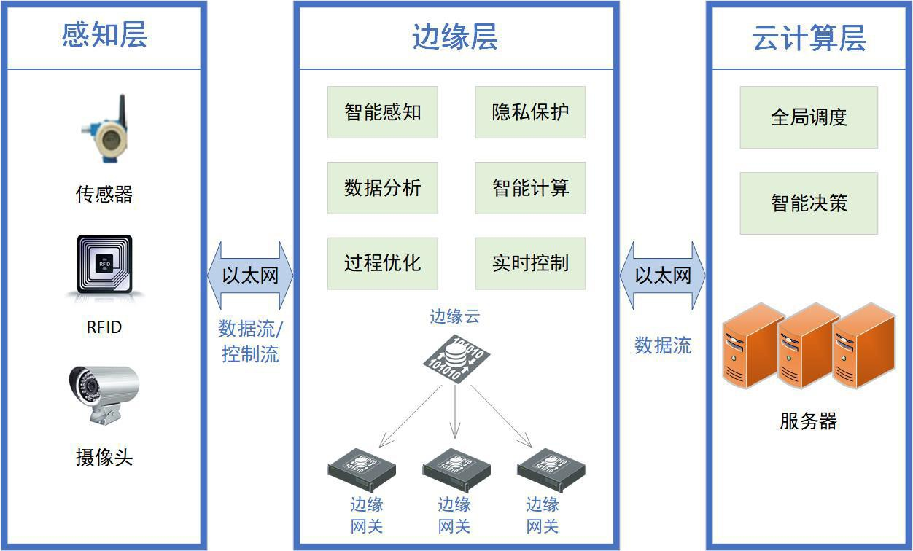
中国智慧建筑技术发展白皮书
边缘计算扩大了计算系统的覆盖范围，推动了 5G 网络架构的演变。作为全 新的领域，边缘计算具备广大的市场，拥有难以估量的价值。Gartner 公司认为 以集中式数据中心创建和处理数据为主的数据结构将在短时间内发生巨大转变， 到 2022 年，边缘计算将成为新的主体，75%的数据都将归属边缘计算。从 2018 年至今，全球边缘计算市场的年复合增长率超过 30%，根据拓墣产业研究院的预 测，这种高速的增长还没有到达终点，保守估计边缘计算的市场将以此速率持续 增长直到 2022 年。科技发展到今天，参与联网的终端与设备以百亿计，庞大的 终端与设备数量导致近半的网络面临带宽限制，边缘计算分析、处理和储存的数 据已经占据了所有数据的半壁江山。边缘计算市场已经成长为可与云计算市场相 比的市场规模超过万亿的新兴市场。
2.3.2 边缘计算技术在智慧建筑中的应用
边缘计算技术的发展，可以跟云计算形成互补，有效解决智慧建筑中存在的 问题。边缘计算无需把数据上传到云中心，而是将原有云计算数据中心上运行的 部分计算任务转移到靠近建筑中各设备的边缘侧进行处理，从而降低云计算数据 中心的计算负载，减轻网络传输负荷，降低设备系统的响应延迟，保证数据传输 的安全性，从而更好地满足智慧建筑行业在快速连接、实时业务分析和处理、现 场数据优化和安全与隐私保护等方面的关键需求。云计算与边缘计算的协同合 作，可以更好地实现智慧建筑中各个系统的各项功能，提升建筑的智慧化水平。
图 14
边缘计算架构

Slide 34
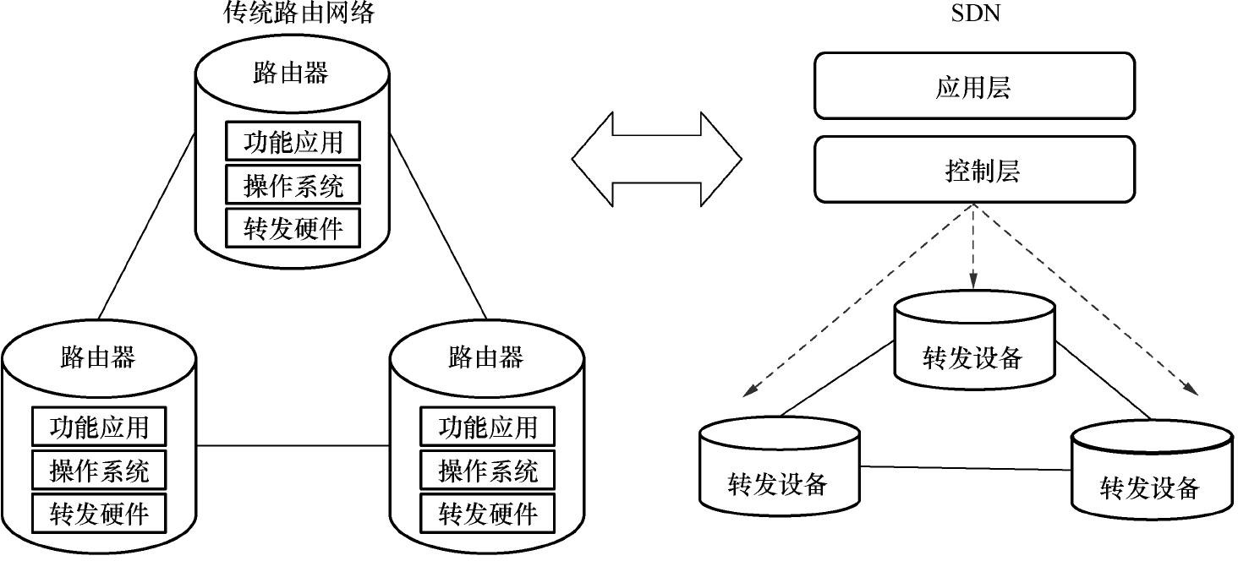
中国智慧建筑技术发展白皮书
在目前技术框架下，边缘计算已经成为智慧建筑行业重点发力的方向。比如， 华为和 Honeywell 就已经联合推出业界首个基于边缘计算的智慧建筑解决方案
——Niagara Framework。它实现了建筑中复杂多样的控制设备之间的互联，并与 云平台协同工作进行统一的云化管理、能源分析、系统运行的预测和诊断，以及 建筑管理的分布式部署和弹性扩展，提升了工作效率，为客户提供更“高效、绿 色、舒适”的建筑环境。Niagara Framework 是目前较为成熟的边缘计算平台，已 经在全球多个国家/地区的智慧建筑领域部署应用，例如南京长江都市楼宇科技 有限责任公司形成了 Trenerg 建筑运营管理系统平台、天津市实想科技有限公司 形成的能源管理平台套件、北京新创磐田工程技术有限公司开发了快速的冷站群 控工具包 iStrategy 等等[25]。
目前，边缘计算仍具有广阔的发展空间。相信在不久的未来，我们将会在更 多领域与生活场景中看到边缘计算的身影。它们的出现也将大大改变我们的生 活，帮助我们“解锁”更多新技能。
2.4 软件定义网络技术
2.4.1 软件定义网络技术概述及发展现状
2009 年，基于 OpenFlow，Nick Mckeown 教授正式提出了 SDN（Software Defined Network，软件定义网络）。SDN 区别于传统网络体系架构的重要标志是 控制和转发分离，如图 15 所示。
图 15
软件定义网络与传统网络区别示意图

Slide 35
中国智慧建筑技术发展白皮书
软件定义网络 SDN 是一种新型的网络体系结构，其核心理念是通过应用软 件对网络进行控制和管理，将网络控制与网络转发解耦合，构建开放、灵活、高 效、可编程的网络体系结构[26]。说通俗一点，就是把“传统软硬件网络”给软件 化、抽象化。
SDN 带来的好处，显而易见：
控制和转发分离：各硬件制造商不用再针对每个硬件设计和安装对应的 软件系统，而是实施控制管理软件化，有利于网络的智能化、自动化和硬件的通 用化，打破了垄断，降低了设备成本。
SDN 控制器集中化控制管理：集中控制有利于从更宏观的角度来调度传输 带宽等网络资源，提高资源的利用效率，更好满足客户的需求。同时也可简化运 维管理的工作量，降低网络维护难度，缩短网络部署周期，提高运维效率，大幅 节约运维成本。
网络可编程：通过 SDN 的可编程性，增强了差异化服务的程度和灵活性。 用户在整个业务生命周期中可以通过自己编写的应用实现对底层设备及其数据 进行管理，从而满足需求的变化，提高业务的敏捷性，可以更方便、快捷地制定 业务、启动业务、改变业务、撤销业务等，从而加快业务部署的进程。
SDN 目前已成为全球网络领域中热门的研究方向。在国外，SDN 快速发展， 谷歌、Facebook、微软等互联网公司均在 SDN 领域投入了大量的科研力量。国内
SDN 技术紧跟国际发展，华为、中兴、盛科等设备厂商正在研制 SDN 控制器和 交换机，移动、联通、电信等运营商，也在 SDN 产品和解决方案研发上进展迅 速，腾讯、阿里、百度等网络厂商加入 ONF，积极参与 SDN 技术研究。自 2011 年以来，SDN 逐渐成为新兴技术市场最受欢迎的焦点之一。在 InfoWorld 于 2011 年 11 月公布的未来 10 年 10 项新技术的关键趋势和技术影响预测中，SDN 排名 第二。随着业务的不断完善和发展，SDN 在运营商网络、数据中心商用化的趋势 日益明显[27]。
2.4.2 软件定义网络技术在智慧建筑中的应用
随着智慧建筑的日渐成熟，搭建建筑整体网络结构，设计系统方案架构，实 现建筑内综合的软件管理平台，对各个模块进行集中管理，智慧建筑的各项功能 技术都得到了广泛应用和实践。然而，在实际场景中，智慧建筑的系统架构也遭

Slide 36
中国智慧建筑技术发展白皮书
遇了一些挑战。
首先，系统的管理性能受到挑战，系统中引入的应用程序越来越多，网络结 构越来越复杂，无法有效地解决系统负载问题和降低管理负担；第二，当系统中 某一个设备或链路发生故障时，或在网络中部署新的应用程序时，尤其对于较复 杂的网络结构，无法快速地恢复正常的工作状态，也无法保证对现用网络的各应 用不产生任何功能影响，系统的可靠性有待提高；第三，系统的安全性无法保证， 在建筑中多个不同空间内难实现便捷地隔离。除此之外，在组建网络时，对于采 用传统的单播或组播技术的网络，难以实现大规模或复杂的部署。由此可见，智 慧建筑传统集中式架构平台在科技飞速发展的今天已经不能满足人们日益增长 的业务需要。
考虑到 SDN 的特性和目前智慧建筑系统架构存在的问题，可以将 SDN 网络 架构引进到智慧建筑中，以便能够更好地对建筑的智能管理功能提供服务。如图
16 为在智慧建筑中搭建 SDN 网络的系统框架图。
SDN 实现了智慧建筑中的网络互连和建筑内功能业务部署的分离。
首先，在配置建筑网络的过程中，不需要再在每个底层设备上面配置传统的 网络参数，而是每个功能设备都有自己唯一的名字，在添加网络互联端口后，统 一配置协议并自动组网，这些信息在智慧建筑中设置完成之后不需要再进行修 改。
对于网络业务的部署，在智慧建筑建设完成之后，建筑管理人员只需要面向 用户和应用进行资源的分配即可实现，不再需要关注到建筑内各级不同设备的互 通参数和组网的细节，实现了快捷的业务部署，易于工作人员“一键”完成建筑内 业务的管理。在此基础上添加相关的自动化设备，还可实现网络内自动化业务部 署。
相比于传统网络，SDN 网络的可靠性增强，建筑内业务永远在线。对于任意 设备或者链路的故障，网络都将在短时间内自愈，建筑内的语音、视频等其他业 务不会受到任何影响；网络中设备的增减，不会影响正常工作状态，即插即用， 便于网络设备管理和升级维护；网络结构自动维护设备自动选择最佳传输路径， 即使不小心连接出错，系统也能够自动识别并且自动选择最优链路，这样即使网 络管理员的配置发生了一些错误，也能够避免对网络的影响。

Slide 37
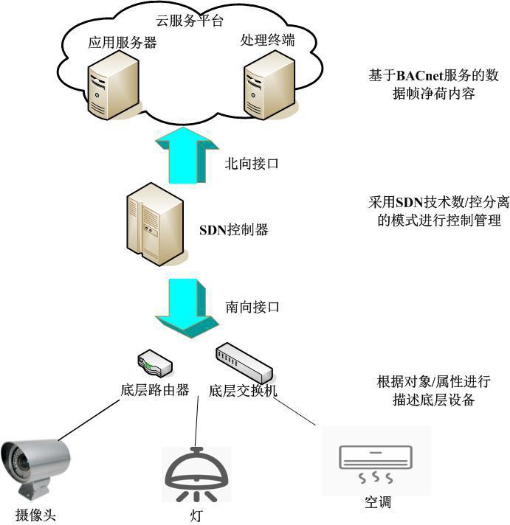
中国智慧建筑技术发展白皮书
图 16 基于 SDN 的智慧建筑框架图
另外，从安全性上来看，由于 SDN 建筑网络中子系统能够智能的自动组网， 并在系统内部实现了业务部署的虚拟化，因此能够实现主动式的隔离，安全性能 优于传统网络的被动式隔离。
SDN 在较为成熟的集中式架构的基础上，将传统的数据传输和数据处理分 开，使得系统布局配置变得更加简单优化，是智慧建筑架构的有效方向。SDN 根 据其技术特点在建筑上的部署非常有层次，摆脱了传统架构完全集中而效率低的 不足。SDN 应用于建筑不仅是提高了效率，更是提高资源利用率，减少资源投入， 节约了生产成本。
目前智慧建筑中的 SDN 架构网络已经被实践，如澳门 Wynn 酒店集团整体升 级，全新部署 SDN 网络，迪拜哈利法塔于 2015 年由传统网络升级到 SDN 网络， 在建筑实际管理中，业务开通、系统运维、人员配置上都得到了很大改善。
SDN 在智慧建筑上的应用给行业带来了优势，也同样带来了新的挑战，相信 未来 SDN 会更充分更广泛地应用于构建智慧建筑网络。

Slide 38
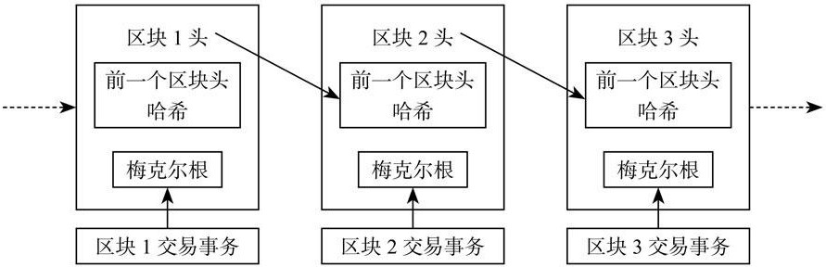
中国智慧建筑技术发展白皮书
2.5 区块链技术
2.5.1 区块链技术概述及发展现状
图 17 区块链结构
区块链（blockchain）是一种分布式账本技术，形式上表现为如图 17 所示的 一种基于梅克尔根和哈希密码的链式数据结构。从图中可以看出，区块链利用同 一条链上新产生的区块不断对前面区块进行覆盖连接来保证交易事务的安全有 效。它借助于分布式数据存储、非对称加密、点对点网络、共识机制、时间戳和 智能合约等技术，是一种创新的互联网应用模式。区块链为参与节点提供了一个 充分可信、不可篡改、数据透明、信息可追溯、去中心化、匿名、可编程的分布 式记账系统，以及在其上搭建起来的一种通用的底层技术框架。区块链的架构如 图 18 所示。
区块链技术发展到今天，“区块链+”这个词越来越火热，似乎所有行业都和 区块链有点关系，金融、能源、政府、农业等各领域都已在区块链技术的带动下 产生深刻变革。目前区块链技术已经发展到 3.0 版本，和大数据、人工智能、物 联网、5G 等新技术结合的紧密程度大大提升，目的在于实现可编程社会。未来 区块链技术在安全性和可扩展性方面必将发挥其更大的价值。
2.5.2 区块链技术在智慧建筑中的应用
当前，智慧建筑中主要存在网络架构集中化、应用层安全的缺乏、产品安全 标准化程度不足等问题，利用区块链的关键特性来解决其日益增长的安全和隐 私、资源需求等问题，将具备以下几点优势，如图 19 所示。
1. 分布式连接降低数据传输成本
目前，智慧建筑多采用中心服务器控制系统。基于区块链的去中心化网络环 境，建筑中各设备之间创建分散的点对点连接，可以形成一个具有庞大数量节点

Slide 39
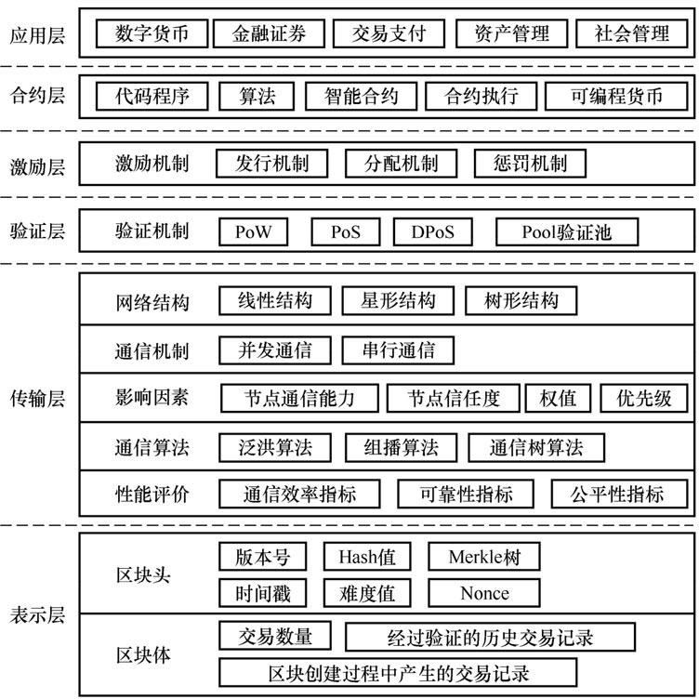
中国智慧建筑技术发展白皮书
的 P2P 传输网络。与传统的集中式系统相比，这种方法将有助于使各种端点处理 更多的数据请求，数据存储和计算任务将分布在基于区块链的网络中。因此，智 慧建筑可以降低运行集中式系统时产生的存储和计算成本，节约存储空间和传输 流量费用。
2. 智能合约的调用降低管理运营成本
随着当前科技的飞速发展，智慧建筑中的终端设备越来越多，产生的数据也 越来越多，这就需要中央服务器具有超强的存储和计算能力，从而导致服务器运 营管理的难度和成本越来越高。利用智能合约的可编程性，设备间的信息传输、 加工、处理等智能化操作可自动进行，一方面节省了中心服务器的运维成本，另 一方面实现了数以万计的终端设备的低成本互联，大大降低了管理和运营成本。
图 18
区块链的架构

Slide 40
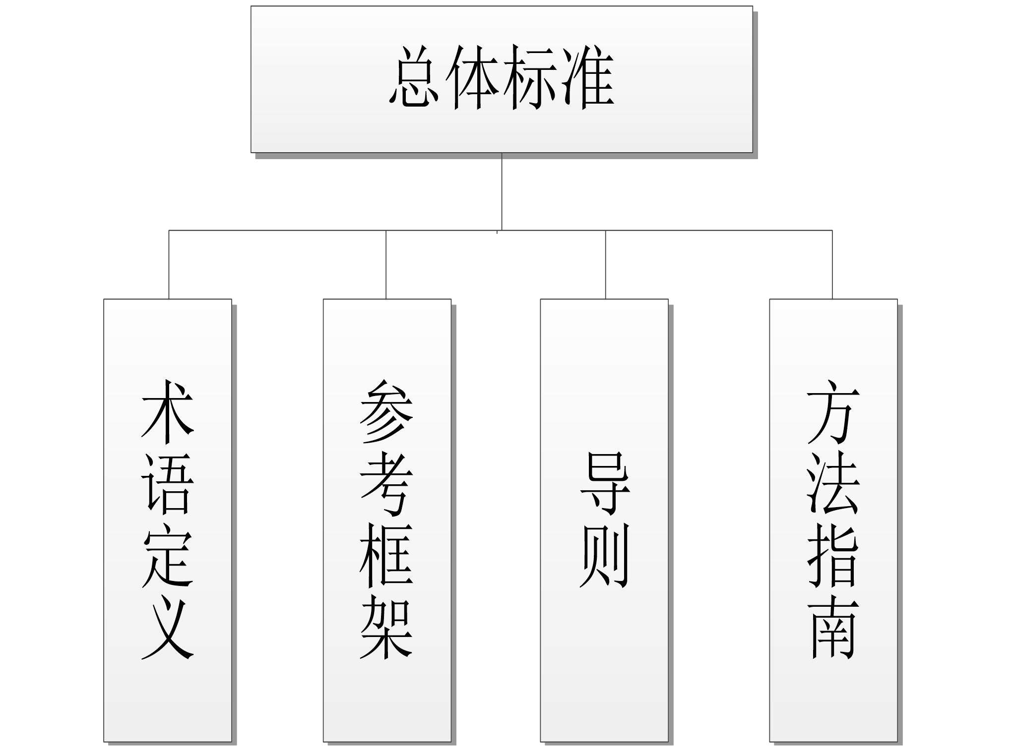
中国智慧建筑技术发展白皮书
图 19 区块链+智慧建筑
去中心化存储解决信息安全
智慧建筑中，各系统集成到中心平台，由平台服务器对感知数据进行汇聚和 处理，而终端设备只能对数据隐私的收集与处理进行规划，所以很难形成有效的 安全机制，最终导致巨大的安全漏洞。区块链技术的去中心化存储网络中，不存 在一个掌握所有设备数据的中心服务器，可以使智慧建筑中各系统实现去中心化 的运营，从而避免了中心化网络中，中央服务器管理者可能会任意存储、使用、 转发隐私数据，造成信息泄露的情况发生。
智能合约、对等网络保证设备安全
利用区块链技术的智能合约，可以对智慧建筑中各设备进行身份验证，保证 通信的安全性，降低非法节点接入网络的可能性。此外，区块链技术构建了一个 对等的网络环境。该环境中不存在中央服务器，各节点相互平等，设备之间保持 共识，即使一个或多个节点遭到攻击，只要系统中 51%以上的节点正常工作，系 统依旧能够保证正常运行，整个网络体系依然是安全可靠的。
区块链技术可以广泛应用到智慧建筑的体系架构中，可分为信息端层、边缘 层、云管理平台层和应用服务层[28]。如图 20 所示。

Slide 41

中国智慧建筑技术发展白皮书
图 20 区块链+智慧建筑的体系架构
信息端层主要包括传感器、RFID、摄像头和 GPS 等设备，负责采集建筑 中的各类应用数据。将智慧建筑中的各个设备在区块链节点上建立连接，每个节 点将采集到的信息生成一个区块。区块头存储设备信息，区块体存储采集的信息， 每个节点之间通过区块头哈希值串联起来，从而保证区块数据不能被删除或更 改。
在边缘层，区块链节点通过 P2P 数据传输协议将新生成的区块随机发送 到网络中的邻近节点，邻近节点收到数据后，对数据进行签名，确认合法性后， 再将该数据转发至自己的其他邻近节点。以此重复，直至网络中所有节点均收到 该数据。P2P 网络具有极强的可靠性，能够自动调整网络拓扑结构，任何单一或 者少量节点故障都不会影响整个网络正常运转。
云管理平台层主要为应用服务层提供安全技术支撑。利用区块链技术的 共识机制对所连接设备进行身份验证提高设备的安全可靠性，同时，通过智能合 约技术确保所有节点可以在事先规定好的基础上进行信息交换等操作。
应用服务层主要根据用户需求提供相应应用服务。例如，利用区块链的 可溯源特性，可以为用户提供防伪溯源服务，对产品的生产、运输、销售等流程 进行实时监控管理。
区块链技术的兴起，为智慧建筑行业遇到的发展难题提供了新的解决思路。

Slide 42
中国智慧建筑技术发展白皮书
区块链技术应用于智慧建筑领域是科技发展的必然趋势。
  物联网技术
    物联网技术概述及发展现状
物联网是新一代信息技术的重要组成部分，也是"信息化"时代的重要发展阶 段。其英文名称是:"Internet of things(IoT)"。顾名思义，物联网就是物物相连的互 联网[29]。
物联网是指通过信息设备，按约定的协议，将物体与网络相连接。物体通过 信息传播媒介进行信息交换和通信，以实现智能化识别、定位、跟踪、监管等功 能[30]。万物互联，把所有物品通过信息设备与互联网连接起来，进行信息交换， 即物物相息，以实现智能化识别和管理。
我国的物联网产业现已形成相对完善的产业体系，部分领域在市场上已经有 了一定的规模。网络通信方面的产业和技术力量与国外差距相对较小，但传感器、
RFID 等接受感知端器件制造产业、先进软件和集成服务与国外差距仍然较大
[31]。软件与集成服务、嵌入式系统与仪器仪表等产业发展虽然取得了一定的成 果，但真正的物联网相关设备与服务产业仍然在摸索发展阶段。
因此，我国物联网产业应在发扬优势的同时弥补弱势。在设备层，应重视高 端芯片、传感器和处理器的自主研制和开发，逐步摆脱进口依赖；在连接层，需 重视先进通信技术在物联网技术中的应用与创新；在平台层，需吸取他国先进经 验，完善网络和平台运维；在应用层，需广泛融合其他新兴技术，为智慧建筑应 用创造更多可能。
我国物联网产业前景光明。从 2009 年到 2017 年，市场份额从 1700 亿元增
长至 11860 亿元。预计到 2022 年，市场规模将达到 3.1 亿元。可以预见的是， 在智慧时代，物联网技术必将充满更多的机遇与挑战。
    物联网技术在智慧建筑中的应用
作为数字商业战略的一部分，物联网正在融合物理和数字世界，并将改变我 们的生活和工作方式。物联网对大多数企业都有业务转型的影响。企业目前通过 实现特定目的的点式解决方案（如预测性维护）实施物联网。但是为了提供更多
的价值，这些物联网解决方案应该进一步与企业系统集成，以优化业务决策。

Slide 43
中国智慧建筑技术发展白皮书
物联网连接和开放数据标准将在所有资产类别中普及。产品原始设备制造商 将失去对其资产类别的专有访问和操作控制。价值创造将转向应用层，政府和私 营部门更多地参与确定开放数据标准，市场需要提供更好的软件以将各种物联网 资产集成到内聚解决方案。
建立多方位的数据沟通渠道；
以物联技术传感器为基础发展而来的智能现场分析设备；
扩展特定行业用例的产品；
开始大量使用异构数据源；
理解客户的真正价值，并提供端到端的量化服务；
产品有限开放性和系统无限集成性的平衡和统一。
2.7 先进通信技术
先进通信技术在“环境与建筑”、“人与建筑”、“建筑与建筑”和在建筑物中生 活工作的“人与人”之间的各种信息交互是必不可少的。
2.7.1 先进通信技术概述及发展现状
现代通信技术领域中有线通信技术和无线移动通信技术已经成为应用场景 相互补充、通信功能密切协同的两大技术支柱。21 世纪的信息化大数据时代， 先进通信技术发展应用更是精彩纷呈。
无线通信发展现状
无线移动通信作为先进通信技术的支柱之一，可满足人或机器对“任何时间、 任何地点、任何形式”的信息通信需求。
21 世纪 20 年代初的第 5 代（5G）数字移动通信网络商用和卫星通信网络及
开始研发的第 6 代（6G）无线通信网络，无线通信核心技术的不断进步正在深 刻地影响和改变人、建筑物及环境的状态和这三者之间的关系。目前认为 5G 是 人工智能、物联网、云计算、区块链、视频社交等新技术新产业的基础。5G 无 线移动通信网络的关键技术主要有：
超密集异构网络具有网络多元化、宽带化、综合化、智能化的特征。智能化 的自组织网络(self-organizing network，SON)技术实现①网络部署阶段的自规划和
自配；②网络维护阶段的自优化和自愈合。由 5G 网络的内容分发网络(content

Slide 44
中国智慧建筑技术发展白皮书
distribution network，CDN)所构成的虚拟网络主要作用在于缓解网络拥塞，降低 网络响应的时间，提高网络响应的速度。它主要通过分析处理节点状态、负载以 及用户距离等信息数据，将需要的内容分发到邻近用户的 CDN 代理服务器上， 使 用 户 可 以 就 近 获 得 需 要 的 信 息 。 设 备 到 设 备 通 信 (device-to-device
communication，D2D)是一种近距离数据直接传输技术，建立在蜂窝系统之上， 用以降低设备之间传输的时延，减少基站的工作量，降低终端发射时的功率。未 来可以继续发展，以提升系统性能、用户的满意度和基站的工作效率。广义的 M2M(machine to machine，M2M)通信主要是指人、机器与系统网络之间的信息 交流，包含了三者之间的所有通信技术。现如今智能电网、城市信息化、环境与 安全监测等领域都实现了 M2M 通信网络的商业化。而在 5G 应用落地的过程中， 可以预测未来在人工智能和云计算技术的赋能下，6G 无线通信网络将会比 5G 在 传输速率、智能程度、学习能力上更加凸显对人与环境可持续发展上的价值。
5G 甚至 6G 无线通信网络技术发展中， 有一个重要分支是窄带物联网
（Narrow Band Internet of Things, NB-IoT）通信技术。NB-IoT 是 3GPP(3rd Generation Partnership Project)支持的使用授权频段的无线接入技术，属于低功耗广域物联网
（Low-Power Wide-Area Network, LPWAN）领域范畴，只消耗大约 180kHz 的带宽， 基于运营商基础设施建设，采取带内、保护带、独立部署三种方式，与现有的网 络共存，为物联网中的海量连接设备提供网络连接，并通过低功耗技术实现设备 超长待机。华为的 NB-IoT OceanConnect 平台利用物联网、大数据等信息技术， 统一连接和管理物联网设备，并提供了设备、网络和应用程序三个级别的全方位 开放能力。
同属于 LPWAN 领域，但使用非授权频段的 NB-IoT 技术包括远距离无线电
（Long Range Radio，LoRa）物联网通信技术网络。这些 NB-IoT 通信技术的发展 和逐渐成熟的人工智能（AI）技术相融合带来了强大的认知计算能力。
可见光通信（Visible Light Communication，VLC）技术是 21 世纪初另一个应 用研究的热门通信技术。VLC 是利用可见光波段的光作为信息载体，在空气中直 接传输光信号的通信方式。可见光通信技术绿色低碳、可实现近乎零耗能通信， 还可有效避免无线电通信电磁信号泄露等弱点，快速构建抗干扰、抗截获的安全
信息空间[32]。

Slide 45
中国智慧建筑技术发展白皮书
未来，可见光通信也将与 WiFi、蜂窝网络（4G、5G 甚至 6G）等通信技术交 互融合，在物联网、智慧城市（家庭）、航空、航海、地铁、高铁、室内导航和 井下作业等领域带来创新应用和价值体验。
有线通信发展现状
有线通信在发展初期是有线电话通信网络技术；从减少网络建设成本的目的 出发，20 世纪 20 年代国外就有用电力线传输信号的“电力线电话”的应用案例；
20 世纪 40 年代中国东北也用电力线载波（Power Line Carrier–PLC）通信作为长
距离调度的通信手段。到 20 世纪 90 年代末，高速电力线通信（Power Line
Communication，PLC）又成为了国内外研究应用的一个热点，通过研发专门的“电 力线调制解调器”，使用家庭或办公室建筑物现有电力线和插座组建成网络，来 连接 PC、ADSL modem、机顶盒、音频设备、监控设备以及其他的智能电气设备， 以 2Mb/s~14Mb/s 不等的速率传输数据、语音和视频。
在 21 世纪 20 年代初的互联网、大数据时代，数字社区与智能家居的建设、 智慧城市的发展大环境中，伴随着多种多样的智慧终端的应用普及，新的低速率、 高速率 PLC 应用研究热潮正在兴起，人们探索用 PLC 作为替代方案，期待能安全、 可靠、节能、绿色地传输由数字社区中家庭局域网获取的如智能电表、智能水表、 智能煤气表以及各种智能家居模块的聚合信息。
另一方面，应对信息、数据传输等通信核心功能的海量需要，自从高锟发明 了光纤，用成本低廉，传输带宽远大于金属线缆和无线媒介的塑料光纤线缆来构 建有线通信网络特别是通信骨干网络来支撑互联网(internet)、云计算(cloud
computing)和物联网(internet of things, IOTs)等应用的音视频、数据通信已经成为 不争的事实。特别是中国的光纤到户工程的光纤通信网络几乎已经全覆盖，为建 筑物中居住的人在生活、工作、休闲娱乐等各方面信息获取、传输提供了极大的 便利。
2.7.2 先进通信技术在智慧建筑中的应用
无论是有线网络还是无线网络，在智慧建筑领域中，它们与围绕服务于人的 智能手机、平板电脑、手提电脑等移动终端或与围绕服务于智慧建筑生命周期全 过程的环境感知、楼宇控制运行、消防安全管理等分布式传感器节点、机电设备、 空调、通风系统模组之间的数据、音频、视频等多媒体通信。这需要先进的有线
40

Slide 46
中国智慧建筑技术发展白皮书
和无线通信技术、人工智能、大数据和云计算的综合应用，才能使智慧建筑具有 感知、传输、记忆、推理、判断和决策的综合智慧能力。
根据近 3 年的研究成果，智慧建筑领域先进通信技术的应用主要体现在下列 几个方面。
环境与建筑:
依托智能电网、分布式能源（distributed energy resources， DERs）和智慧 建筑物内嵌的分布式传感器、负载可控设备布设，可将家庭网络(home area
networks，HAN：包含太阳能光伏等）、邻域网（neighborhood area networks，NAN：
DER 监控信息和控制信号可通过智能电表等中继转发）和广域网（wide-area
networks，WANs）的通信协议组合成混合式通信系统，发现 HAN、NAN 分别采 用宽带 PLC（BPLC）、以太网，或者分别采用 BPLC、WiMAX 的混合通信系统可以 在有 DERs 应用场景下，达到 100Mbps 数据通信速率。
通过智能电网的 PLC 与智慧建筑 IoT 平台的通信系统可以监测、控制并实现 楼宇自动化，甚至实现可再生能源的高效利用。设计可控制的通信电源插座，用 手提电脑作为服务器,构建家庭网络能源管理系统，通过 PLC 采集和分析电源插 座上的用电量信息等，可实现控制管理家用电器，达到智慧建筑的节能目的。
人与建筑:
对智慧建筑中安装有加热器、加湿器和空调器的房间，还可建立基于温度、 湿度、光照、空气质量水平的多目标优化模型，实现智慧建筑的能源和人的舒适 度多目标管理。
将智慧建筑中的供电接入控制、家用电器或设备电路有源器件能源自采集和 存储功能、以及智能电源开关和插座的无线通信技术结合起来，可以设计成基于
WiFi 通信协议的安全的智慧家居交换系统，实现智慧建筑的清洁、可持续能源系 统。基于无线传感器网络，应该考虑使用最少的传感器节点，构建新的可提高智 慧建筑和智能家居数据信息通信覆盖率的智能安全系统。
建筑与建筑:
使用模糊逻辑、机器对机器（M2M）通信和互联网技术中的物联网（IoT） 技术，可以设计新型的采暖、通风和空调系统，实现对智慧建筑能耗的监测和自 动控制，同时保障居住者所需的稳定舒适度。

Slide 47
中国智慧建筑技术发展白皮书
建筑物中的“人与人”：
利用现代设备到设备（D2D）通信可彼此共享多媒体服务的特点，考虑不同 的 D2D 协作场景，将网络中实体间的信任关系分为从基站（BS）到中继用户的 能力信任和从发送方到中继用户的社会信任。特别是，基于用户的服务能力（如 缓存能力、处理能力和传输能力）来量化能力信任，基于用户之间的历史交互行 为（如合作行为、利他行为和互惠行为）来获取社会信任，我们可以构建基于社 会感知的多媒体传输信任框架，从 D2D 中继用户中选择可信的 D2D 协作用户， 减少多媒体服务的时间延迟，提高交付成功率。
  地理信息系统 GIS 技术
    地理信息系统 GIS 技术概述及发展现状
地理信息系统（GIS）技术是一门新兴的空间信息分析技术，它主要作为技 术指导使用于空间资源的应用中，用于管理分配带有空间属性的各类空间资源和 环境信息，快速分析测试空间资源的管理和实践模式并多次重复，以制定最终决 策、做出标准的评价。另外，GIS 技术在时间上有纵向的对比功能，可对空间资 源的状况及其生产活动进行监测比较，为空间资源的管理提供一定的技术帮助。
GIS 技术在提出初期，主要应用于环境和资源领域。随着计算机存储、数据 处理和遥感等支撑技术的飞速发展，GIS 技术逐渐应用于更多行业；在即将到来 的智慧时代，GIS 技术必将会与更多新兴技术碰撞，产生新的挑战与机遇。
    地理信息系统 GIS 技术在智慧建筑中的应用
如果说每一个高度智慧化的建筑是一个独立的岛屿，那么 GIS 技术就像是连 接他们的桥梁。它能够让智慧建筑与宏观的地理环境因素不被割裂，实现由内及 外的全面智慧化。
从建筑内部具体来看，GIS 技术可结合 BIM 技术构建室内导航系统，实现人 员在建筑内外对自身位置信息的掌握[33]；结合 BIM 技术和新型楼宇控制技术构 建安全系统，统筹应对各种安全事故以保障人员安全；结合物联网技术、人工智 能技术、BIM 技术和机器人技术构建资源管理系统，做到资源物尽其用、调度精 确无误。
从建筑外部宏观来看，GIS 技术可结合 BIM 技术、云计算技术和大数据技术

Slide 48
中国智慧建筑技术发展白皮书
构建建筑与环境信息模型，实现建筑和环境的统筹规划，做到建筑职能的充分利 用和不同建筑、不同系统间冲突的预先避免；结合 BIM 技术和物联网技术构建 智慧工地，将人员、资源和环境协调管理，实现绿色、高效的智慧施工[34]；结 合大数据技术和物联网技术构建环境系统，实时测控相关环境信息，以应对环境 污染和自然灾害等建筑外部状况；结合物联网技术、BIM 技术和区块链技术构建 建筑电子信息档案，记录建筑从设计施工、建材供应到投入使用的全方位信息， 以保障建筑信息不被篡改、安全责任严格落实[35]。
没有 GIS 技术的智慧建筑只会成为一个个空谈智慧的孤岛。而如何利用 GIS
技术将建筑更加智慧地串联起来，将是我们不断探寻的主题。
2.9 虚拟现实、增强现实技术
2.9.1 虚拟现实、增强现实技术概述及发展现状
虚拟现实（Virtual Reality，简称 VR）技术，是一项集合了计算机图形学、传 感技术及人工智能等的 3D 人机交互技术。它具有超强的仿真系统，融合多种感 知信息来源，使用户在操作过程中，可以得到环境最真实的反馈，能够沉浸在环 境中，有更加真实的感知体验。该技术的特点在于交互性强，多感知性，全景浸 入。
21 世纪以来，随着动态环境建模、实时三维图形生成、立体显示和传感器 技术的高速发展，虚拟现实技术的软件开发系统不断完善，已经在影视娱乐、教 育、军事、航空航天等领域得到了有效的应用，但 VR 设备的体积、分辨率和高 成本等问题依旧是目前制约 VR 技术的瓶颈，虚拟现实技术的应用前景依旧广阔。
增强现实（Augmented Reality，简称 AR）技术，是一项包含了三维建模、多 传感器融合、实时跟踪及注册、场景融合等的新兴技术，能够实时计算影像的位 置及角度并加上相应图像，是一种将真实世界信息和虚拟世界信息“无缝”集成的 技术。该技术的特点是能够将虚拟的信息应用到真实世界，从而达到超越现实的 感官体验[36]。
作为新型的人机接口和仿真工具，AR 技术可以与现实生活中各类信息紧密 结合，实现信息的快速发掘，在人工智能、图形仿真、遥感、模拟训练等许多领 域带来了革命性的变化，显示出了巨大的发展潜力。我国现在的增强现实市场还

Slide 49
中国智慧建筑技术发展白皮书
处于萌芽状态，随着技术的不断突破，AR 技术必将得到广泛的应用。
2.9.2 虚拟现实、增强现实技术在智慧建筑中的应用
增强、混合和虚拟现实技术将使用户在建筑物的整个生命周期中有更加身临 其境的体验。AR/MR/VR 技术能够将建筑信息自然而直观地呈现给用户，以此实 现人、服务和建筑的智慧化。
从建筑服务的角度，商店类建筑可利用 AR/MR/VR 技术对商场空间和商品信 息进行展示，以满足客户个性化的需求；公共服务类建筑可利用 AR/MR/VR 技术 提供可视化服务，给用户提供智慧化的引导；在教育领域，利用 AR/MR/VR 技术 和 BIM 技术对相关人员进行技能培训和安全教育，直观而安全地实现信息的传 递；在办公领域，虚拟远程会议、远程协作和虚拟工作区都将是可能的应用方向。
AR/MR/VR 技术还可以贯穿智能建筑和基础设施的规划、建造和运营阶段。 使用虚拟现实技术使设计更加精确，模拟使用场景(如在医院)，并为建筑业主在 施工前提供虚拟演练的可能性。AR/MR/VR 技术广泛支持建筑设施的运营、维护 和大修，极大地提高了效率，降低了成本。终端消费者可以在承租前对他们的承 租标的进行虚拟漫游。
虚拟现实和增强现实技术在智能建筑领域的各种应用中显示出巨大的潜力， 将在以下方面给智慧建筑领域创造新的发展空间。
模拟建筑生命周期的监控分析，预测和解决方案；
构建系统越来越多地与业务系统集成，能越来越丰富，支持各种业务， 包括数据访问和摄取、数据准备、交互探索和可视化；
优化整体建筑性能，集成各类先进技术，例如视频分析，占用率分析， 空间优化，移动分析，室内地图和导航功能；
潜在用户群扩展到物业公司或商业建筑租户；
投资将集中在面向客户的前端，但基础控制模式不会改变；
越来越多的公司可采用智能音箱等人机入口，为办公人员提供各种语音 控制服务，如预订会议室或控制环境温度和光线等；
会话平台和助手拥有大量的功能。除了语音交互之外，还可以进一步集 成传感和交互功能，能够收集各种建筑特征的信息并改变其状态，包括 温度、光线、能源使用等[37]。

Slide 50
中国智慧建筑技术发展白皮书
随着会话平台和助手成为建筑的接口之一，楼控市场将越来越具有客户粘 性。设备平台提供商、初创科技公司、传统设备制造商将开始争夺市场份额和生 态系统地位。
  云计算技术
    云计算技术概述及发展现状
云计算是一种可以利用网络进行按需动态分配公共资源池（如存储器、服务 器、计算设施等）的计算模式，它是分布式计算、并行计算和网格计算的发展。 而计算机资源服务化是云计算的重要表现形式，主要为用户提供基于虚拟化技术 的按需服务，其中主要包括基础设施服务、平台服务和软件服务。
云计算技术的关键技术有虚拟化技术、数据存储技术、数据管理技术、编程 模型和云安全技术[38]。
目前来讲，云计算技术的发展应用已经比较广泛。云技术较早应用于工业领 域，如 Google 公司的 Map Reduce、API、GFS 等技术，IBM 的蓝云计算平台，Amazon 的弹性计算云，而微软等其他国际大型 IT 公司现在也已纷纷建立并对外提供云 计算服务。学术领域一直认为云计算技术能够提供搜索、开放式协作、社会网络、 移动商务等服务，清华大学的透明计算平台是国内相对早的较成熟的云计算平 台。
    云计算技术在智慧建筑中的应用
智慧建筑这种新的建筑形态，集合了物联网、移动互联网、建筑信息模型
（BIM）、射频识别技术（RFID）等众多设备与技术，这也就使得数据迅速膨胀， 信息处理难度与能耗都会大大增加。而云计算可以借助网络平台集中管理大量公 共资源，根据需求合理地分配服务资源，充分提高设备的利用率，妥善处理信息 的同时也能降低系统能耗。所以，云计算是智慧建筑中十分重要的一环。
在智慧建筑中，每个设备、网络采集的信息量都十分巨大。而随着智慧建筑 的不断进步，传感器、数据采集设备会进一步增多，数据量也会进一步加大。而 这些数据本身还需要加工处理，导致普通的计算方式很难处理。所以，需要通过 云计算技术将采集的数据及处理程序放到云端进行加工处理，而管理员可以随时 随地使用各种网络设备来访问云端的服务，大大提高处理速度。

Slide 51
中国智慧建筑技术发展白皮书
另外由于云计算技术使用的是网络资源，其建筑管理系统（BMS）是远程的、 非耦合的，是将收集到的信息放到远程网络上进行处理，所以能够从一个智慧建 筑发展到多个智慧建筑，有利于构建整个智慧城市。同时，数据信息存在于网络 上更有利于开放交流，比如在环境监测、节能管理等方面，云计算能方便地取得 更多的数据来进行处理，而不是单一建筑的数据。
云计算技术带来的充足的计算服务资源，使得智慧建筑有着更大的发展空 间，使得智慧建筑更加的信息化、可视化、人工化以及便利化。企业可以不断在 云空间中添加各种信息处理检测模块，来处理采集到的信息，满足用户的各种需 求，方便又相对节省资源。
2.11 智慧建筑信息安全技术
2.11.1 信息安全技术概述及发展现状
信息安全技术是指采取措施使信息系统的软硬件数据资源等不被意外因素 或恶意行为修改、破坏或泄露，保证信息系统的正常运行，实现对信息的机密性、 完整性、可用性的维护。信息安全技术主要包括身份认证技术、访问控制技术、 防火墙技术、入侵检测技术、故障恢复技术、加密技术以及数字签名等[39]。
身份认证是用户进入系统的门户，是信息安全的第一道防御。现阶段美国正 在发展基于 PKI 框架的 FICAM 数字身份认证方案，并在政务应用领域取得不错的 成效。该框架虽然基本上解决了涉密网络人员的身份验证等问题，但还存在认证 效率低、涉密安全要求不统一、跨安全域传输能力低等问题。欧盟方面则积极推 广 EID 电子身份证方案，在民用领域成绩斐然[40]。另外 FIDO 标准跟区块链技术 也是比较热门的身份认证技术。
访问控制技术是对用户访问资源进行管控的技术，包括主体、客体跟访问控 制策略三部分。目前主要采用的是基于角色的访问控制（RBAC）技术。NIST 发 表了对 RBAC 的建议标准，定义其管理操作为基本 RBAC、等级 RBAC、静态职业 分离、动态职业分离四部分[41]。
防火墙技术是在内网与外网之间设定访问控制规则的技术，用以保护内网不 受外来非法用户的入侵，是抵抗外来入侵的主要防线。其主要作用有网络流量过 滤、网络审计监控、支持 NAT 部署、支持隔离区 DMZ 部署等。

Slide 52
中国智慧建筑技术发展白皮书
入侵检测技术主要是对数据包的传输进行监控，及时报告异常数据包。加密 技术是使用密码学来加密信息，经典的有对称密码和公钥密码。而数字签名技术 主要是保证数据的完整性，主要包括签名和验证两个过程。
2.11.2 信息安全技术在智慧建筑中的应用
随着网络安全法规的完善，网络黑客数量的增加，网络安全监管对于特定行 业愈加严格。影响基础设施资产的数字攻击演变成为“网络战争”，迫使供应商和 监管机构必须加强保护机制。
在智慧建筑中，身份认证技术有口令认证、密码认证以及生物特征认证等方 式，既可以与智慧建筑的智能卡应用系统相结合，利用密码、口令等方式来实现 用户及管理者日常权限的登录使用，同时也可以使用生物特征认证，如虹膜、指 纹等方式来作为特殊或紧急情况的应对模式。
其次，由于云计算在智慧建筑中的大量使用，大量的信息存储与处理位于网 络当中，所以防火墙技术尤为重要。通过在物联网与互联网之间设立防火墙，监 控非内网消息的传播，可以有效阻止袭击者对建筑内部设施的恶意攻击、破坏以 及掌控。而在内网与外网之间建立防火墙，筛选检测消息的可靠性跟实用性，也 可以有效防止入内部信息的泄露，并适当减少工作量。
入侵检测技术可以检测病毒以及黑客的入侵，及时发出警报。入侵检测不仅 仅可以用于网络监测之中，同时也可以用来检测智慧建筑各个模块的运行情况， 避免出现部分设施被病毒或者入侵者掌控的情况。同时，搭配故障恢复技术可以 减少故障时间，降低损失。
数字签名技术则可以用于智慧建筑模块之间的信息交流以及用户与管理者 对建筑的使用命令之中。数字签名技术可以有效地保证数据信息的完整性以及正 确性，减少消息由于噪声干扰等因素而出现误传或错传等意外。
总体而言，信息安全技术不仅仅可以保护信息的私密性，也可以有效保护信 息的正确性以及可用性，大大提高智慧建筑的安全及舒适程度。
值得一提的是，越来越多的组织将安全、隐私、策略和控制集成到其演进的
IT 交付模型中，从根本上将网络风险管理转变为基本的思维框架，从头开始塑造 楼控系统。在物理解决方案和基础设施建造中也采用了相同的原则(“原生安全”)。 很多时候，网络安全和隐私法也交织在一起，例如，随着时间的推移，西欧国家

Slide 53
中国智慧建筑技术发展白皮书
将建立数字伦理和数据隐私的共同标准。
因此，根据不同地区的数字伦理和数据隐私不同，推动创新，并在楼宇自控 相关领域获得竞争优势，日益凸显其重要地位。
重大数字安全事故将提高保护关键基础设施和改变监管政策的意识；
一些特殊建筑用例将开发和实施特定的网络安全技术，限制关键基础设 施的开放连接性；
一些特定供应商将被禁止作为关键特定基础设施的供应商；
为关键资产开发专有的防御技术和服务；
关键资产类别提供网络攻击危机管理硬件或软件模块；
物理隔离的本地软件或硬件选项；
本质安全的硬件基础设施部署。
2.12 建筑信息模型 BIM 技术
2.12.1 建筑信息模型 BIM 技术概述及发展现状
建筑信息模型(BIM，Building Information Modeling)技术是应用于建筑全生命 周期的，利用计算机图学、计算机辅助设计和虚拟现实等技术构建三维数据模型 的一种数据化技术。
BIM 技术具有信息可视性、共享协调性、仿真模拟性和动态优化性等特点。 信息可视性表现为在规划设计、建造施工和运行维护的全过程中建筑的全部空间 和属性信息被精确地测量和高效地整合，以实现信息交互的可视性；共享协调性 表现为业主、设计单位和施工单位不同角色之间，建筑子系统的不同专业之间都 可利用统一数据标准的共享建筑模型信息进行沟通，以实现高效地协调合作；仿 真模拟性表现为将建筑三维信息、工程时间和工程造价等多维因素结合建模，进 行施工模拟、安全模拟和节能模拟，以准确快速响应实际突发状况；动态优化性 则表现为对复杂动态信息精确感知并利用科学的算法和强大的设备进行处理，以 此实现系统的动态控制和优化。
BIM 技术在国外发展迅速，自 2002 年 Autodesk 公司提出相关概念后，美国、 欧洲、日本和韩国等国家制定了一系列应用标准和技术要求，同时在政府的大力 推行下相关行业也日臻成熟。自 2003 年引进 BIM 技术起，我国政府也一直积极

Slide 54
中国智慧建筑技术发展白皮书
尝试，吸取先进经验、培养相关人才、开展学术研讨并制定相关纲要。然而相较 国外，我国 BIM 技术发展的层次和维度仍有一定差距。作为智慧建筑的重要支 撑技术，BIM 技术是我们走向智慧时代所必须面对的挑战之一。
2.12.2 建筑信息模型 BIM 技术在智慧建筑中的应用
传统建筑由于数字化低下，建筑的投入高而回报低，更是难以应对高精度、 大规模和快响应的复杂建筑要求。因此，我们应用端对端的 BIM 技术构建数字 化建筑信息模型，将建筑有机地串联起来。利用建筑信息模型，开发商、施工单 位、产品供应商和用户在设计、施工和运营的建筑全生命周期中进行智慧地合作 和责任分担。
因此，关于建筑信息模型 BIM 技术，可具有如下特点：
施工后的 BIM 模型是良好的模型，需要和运营阶段适应；
对于选定的端到端的工作流，存在一个通用 BIM 模型的协作路径；
BIM 模型将可用于所有工程的所有阶段和建筑的全寿命周期；
需要协调数据模型和格式；
产品供应商与总承包商角色融合，互动增加；
以满足消费者全寿命营运为需求定制 BIM 模型。
2.13 先进物联网芯片技术
2.13.1 先进物联网芯片技术概述及发展现状
先进物联网微处理器作为电子系统的控制处理中枢，是未来物联网智能系统 的基础。物联网系统中集成的传感器、通信、存储以及电源管理等模块，均依赖 于微处理器进行控制和调度。因此，微处理器的性能、功耗、支持的外设接口等 特性，将直接决定所搭建的物联网系统的整体功能和关键性能指标。由于片上集 成的模块相比芯片外部模块，能提供更好的系统能效和成本，所以，面向物联网 应用的微处理器越来越趋向于微型化、高度集成化。现有的这类处理器，片上往 往集成有如 I2C/SPI 等通信总线接口、数模/模数转换器、存储、电源管理等模块， 可以在单芯片上实现基本的电子系统，即构成一个片上（System-on-Chip）。目前， 物联网芯片发展已经将通信芯片功能集成于 MCU 之中，采用将通信协议写入 MCU 的方式实现数据传输。不同于服务器、个人电脑、乃至移动手持终端等计

Slide 55
中国智慧建筑技术发展白皮书
算平台，大量的物联网设备需在电池供电的情况下，运行数天甚至数个月，对系 统功耗有着极其严苛的要求。因此，对于物联网设备中的嵌入式微处理器而言， 功耗是相对性能更重要的指标。通过对微处理器进行定制化的低功耗电路设计， 并辅之以电源管理，嵌入式微处理器在正常运行是功耗已可以低至数毫瓦，若进 入深度休眠状态，其功耗甚至能降至微瓦量级。
人工智能（AI）的终极目标是模拟人脑，人工智能结合物联网是接下来的重 大发展。神经网络芯片两个重要的发展，一是利用人工神经网络从功能层面模仿 大脑的能力，其主要采用 CPU、GPU、FPGA 及专用定制芯片 ASIC。另一个神经 拟态计算则是结构层面去逼近大脑，比如 IBM 公司的 TrueNoth 芯片。现阶段神 经网络芯片主要针对功能层面的模仿，针对神经网络算法如卷积神经网络
（CNN）、深度神经网路（DNN）、循环神经网络（RNN）的专用加速器，为现有 的各种神经网络结构（例如 AlexNet、Inception、ResNet 等）提供高效率的计算 能力的专用 ASIC 正被 Intel、Google、英伟达及众多初创公司寒武纪、地平线机 器人推出。未来神经网络芯片将是类脑计算芯片，芯片的设计目的不在局限于仅 仅加速深度学习算法，而是在芯片基本结构甚至器件层面上能够开发新的类脑计 算机体系结构，比如采用忆阻器和 ReRAM 等新器件来提高存储密度[42]。
2.13.2 先进物联网芯片技术在智慧建筑中的应用
物联网芯片、神经网络芯片可完全应用于智慧建筑系统的设备中，成为智慧 建筑系统设备中的关键核心技术。由 Echelon 公司最新研制的神经元芯片
NeuronTM6050,是用于现代化和强化智能控制网络的下一代片上系统。此芯片具 有支持星型、总线型、菊花链、环型或者组合拓扑结构的极性不敏感型布线。在 同一设备上提供一种非常灵活地低成本、具有增强性能的 LONWORKS、BACnet/IP 或 IzoT/IP 等协议解决方案[43]。其它特性包括：3.3V 工作电压；80MHz 系统时钟、
64KBRAM 和 16KBROM 片载存储器；支持外部闪存；闪存文件系统用于数据记录 和其它需要持续存储的应用；用户可编程中断、硬件 UART、35 可编程标准 IO 口；支持高达 254 个网络变量（NV）和 127 个别名；高达 254 个地址表条目； 独特的 48 位 IEEEMACID 号。

Slide 56
中国智慧建筑技术发展白皮书
  先进智能传感技术
    先进智能传感技术概述及发展现状
先进智能传感器是智慧建筑、智能制造、国防军工、物联网、大数据、智能 汽车等新兴产业的核心关键技术之一。传感器可以狭义的定义为：能把外界非电 信息转换成电信号输出的器件[44]。人们生活环境中存在许多不同种类的信号， 而且这些信号对生产生活具有重要的作用。传感器可以根据其所响应的外界信号 的种类分为不同的类型：位移敏、力敏、热敏、光敏、磁敏、声敏、射线敏、气 敏、湿敏以及物质敏等类型的传感器。无论何种类型的传感器，作为测量与控制 系统的首要环节，通常都必须满足：（1）足够的量程，具有一定的过载能力。（2） 灵敏度高，精度适当。（3）响应速度快。（3）可靠性好，不易受到外界干扰。(5) 成本低，寿命长[45]。
由于传感器技术在工业化和社会信息化的进程中具有突出的地位和作用。因 此，传感器的研发和创新得到了国内外的科研工作者的广泛关注。
未来传感器的发展方向主要有三方面：
第一方面是发掘新响应利用一些特殊材料对空间中各种信号进行响应的现 象，我们发明了传感器，因此新型高端传感器的研发依赖新响应的发现。具体来 说，新响应主要来源于新敏感材料的开发和对已有材料效应和功能的发掘。
第二方面是微型化和多功能集成化。新型传感器相较于过去传感器，将有体 积小、灵敏度高和成本低等微型化特点。同时不同传感器（如温度传感器和湿度 传感器）和不同功能模块（如传感器组和集成电路）将集成于微型传感模块上。
第三方面是数字化、智能化和网络化。未来我们将电源驱动、传感信息采集、 信息处理和信息传输模块集成，得到数字化、智能化的传感器节点。每一个传感 器节点都能独立地完成传感、信息处理等功能，同时传感节点和网关节点之间通 过高效地信息传输模块构建传感器网络，以此满足高复杂度和大规模的建筑需 求。
    先进智能传感技术在智慧建筑中的应用
集成了通信技术、嵌入式计算技术的智能传感器的出现，极大地推动了智能 建筑的发展。智能传感器组成的网络具备分布式信息处理能力，能够实时地感知、 监测和采集环境的信息，通过网络或自身对信息进行处理并反馈给更高层次的数

Slide 57
中国智慧建筑技术发展白皮书
据处理中心。传感器在智能建筑的应用包括：空气质量、照明采光、温度湿度、 声音环境、火灾预警、水供应、燃气安全以及建筑老化等方面的监测。
  集成管理技术
智能楼宇自控技术，发展至今已有 30 多年历史。伴随着技术的发展和观念 的转变，楼宇自控设备已具有良好的通信功能，楼宇自控系统也从单纯的设备自 动化系统，演变至设备、通信、办公、消防和安保的全方位自动化系统。在智慧 建筑中，智能楼宇自控技术将与更多新型技术融合，一同构建涵盖服务、管理和 运维等功能的建筑集成管理系统(IBMS)。
楼宇自控网络通信协议是楼宇自控系统通信技术的关键。在集成系统中，由 于不同的描述方式和模型建构，不同通信协议对设备（即通信实体）的描述是不 同的，如面向对象的 BACnet 和 KNX 标准、面向寄存器的 Modbus 标准等。
对于多标准的通信协议，我们需要用集成技术进行转换。过去我们所采用的 面向协议的集成技术有着可扩展性低和网关扩展成本高等缺点。而面对平台的集 成技术（如 OPC 技术）的出现，恰恰解决了这些问题。它提供标准连接，不同 的通信协议无论对通信实体信息如何描述，只要有符合标准的集成接口就可以接 入到集成系统。但这种集成技术对平台依旧有依赖性，面向 Web 的集成技术用 Web Services 技术摆脱了协议和平台的束缚，将是未来的发展方向之一。
此外，关于智慧建筑集成控制网络的软件系统架构，可具有如下特点：
    当前的应用程序竖井和堆栈被迁移到后现代的云科技应用程序架构；
    云科技将改变建筑中自动化金字塔的网络、硬件和软件栈；
    自动化软件和硬件的一部分将被虚拟化并转移到云上；
    专有和/或特定领域的连接技术将被开放的连接标准（OPC、BACNet 等) 取代；
    架构、API 和数据将完全开放和标准化；
    迁移到松散耦合的应用程序组成的宏应用程序体系结构是客户首选；
    应用程序主要以 SaaS 多用户版本模型运行；
    软件将包含预测算法，这些算法将随着新数据不断改进。一些新建筑或 共用环境将借助日益数字化的知识库，从诞生起就具备能力或随时切换

Slide 58
中国智慧建筑技术发展白皮书
角色；
特定国家、行业、建筑用途的特定需求通过可用配置进行定制管理。

Slide 59
中国智慧建筑技术发展白皮书
第三章 智慧建筑标准体系建设
3.1 智慧建筑标准体系建设目标及需求
当前，我国智慧城市建设规模空前、成果卓著，数以百计的市、区（县）正 在建设智慧城市。2014 年强调了基础设施智能化在智慧城市建设中的优先
级，并明确了“发展智能建筑， 实现建筑设施、设备、节能、安全的智慧化管 控”的发展方向[49]。相关数据表明，住房和城乡建设部关于智慧城市建设的五 十余项三级指标体系中，与智慧建 筑相关的标准已超过半数。智慧建筑作为智慧 城市的重要元素和基础工作，无论 是新建建筑，还是改造建筑，在我国新型城镇
化的建设中的任务都十分艰巨。可 以说正是因为有了智慧建筑的快速发展，智 慧城市建设才具有了良好的基础 [50]。
智慧建筑本身是以建筑技术、计算机技术、信息通信技术、互联网技术等多 技术领域的融合为支撑的,具有跨学科、跨专业、跨行业的特点。智慧建筑的开 发建设与运营管理中，模式错综复杂，需要整体定位、整体规划设计、整体运营 管理、整体保障、将开发模式和运营模式统一起来，需要科学合理的统筹安排。 同时，智慧建筑的开发建设与运营管理离不开政府、市场、企业和社会各界的共 同参与。伴随着智慧建筑在我国的快速发展，各方都不约而同地提出了对标准化 的需求，期望充分发挥标准在推进智慧建筑产业健康有序发展中的指导、规范、 引领和保障作用。一方面，各级政府、各行业部门、研究机构需要建立完整规范 的标准体系，从而围绕科学的基础标准、技术标准、工作标准和管理标准，来指 导研究和实践智慧建筑建设，以实现互联互通、信息共享、业务协同，避免信息 系统间的壁垒、建设的浪费和重复；另一方面，智慧建筑的使用者需要建立一套 科学的综合评价体系来客观而量化地评价智慧建筑发展的弱点、特点、亮点、难 点，进而为建筑行业、信息化行业下一步的发展战略的调整提供参考。作为新形 势下多应用领域、结构复杂的一个集合系统，智慧建筑标准体系的建立和完善也 将促进物联网、云计算、移动互联、人工智能、大数据、数据安全（区块链）等 行业的发展。
虽然我国智慧建筑市场规模可观、发展潜力无限，但目前行业发展尚不充分，

Slide 60
中国智慧建筑技术发展白皮书
存在智慧建筑普及率低、技术水平受限、发展方向不明确、用户需求难以得到满 足等问题。近年来，我国积极开展智慧建筑相关标准研制，已取得了很大的进展， 发布了一系列该领域的重点标准。但相对快速发展的行业技术，标准的制定仍有 一定的滞后性，这是因为随着大量的智慧建筑工程实践，人们对智慧建筑的价值、 功能及技术特征的认识越来越深入，对相关设计、建设、运维标准的要求也越来 越高。标准的缺失势必会成为智慧建筑推进过程中存在的隐患，会使智慧建筑在 未来发展进程中缺少明确的目标，失去应有的保障。因此，建立统一、完整的标 准体系来支撑我国智慧建筑的建设、管理、应用和运营非常必要。通过建设与发 展水平相适应，并有效引导和聚集产业力量的智慧建筑标准体系将有助于促进行 业间、企业间的深入合作，引导市场行为，对推进智慧建筑产业融合、加快智慧 建筑产业创新发展具有重要作用。
建立立足国内需求、兼顾国际体系的智慧建筑标准体系有助于明确下一步标 准化工作的重点方向，指导关键性标准的研制，保障和提高标准编制、修订的科 学性、前瞻性，促进标准的创新发展与国际化，推动我国标准上升成为国际标准； 为我国智慧建筑开发建设和运营管理的顶层设计和发展思路提供参考，提升标准 对智慧建筑行业的整体支撑作用，为产业高质量发展保驾护航。
3.2 智慧建筑标准体系框架
基于各类政策文件对于智慧建筑的总体要求，按照智慧建筑的内涵和特征， 结合智慧建筑的体系结构和行业应用实践，对现有国家标准、行业标准、地方标 准等各层次标准进行梳理，明确各层面标准化内容、范围和相互之间的关系，按 照标准体系建设的理论和方法，科学搭建出以下智慧建筑标准体系框架，反映出 智慧建筑标准体系的总体组成、类别及层次结构关系，体现了标准体系的科学性、 系统性、先进性、可操作性和可扩容性[51]。

Slide 61
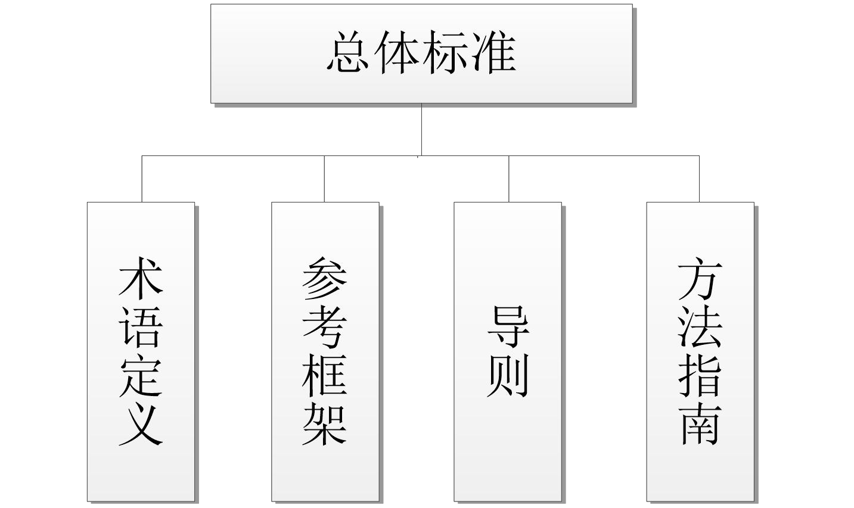
中国智慧建筑技术发展白皮书
3.2.1 总体标准
总体类标准从智慧建筑这一系统工程的整体性特征和系统化建设角度提供
指导和规范，是智慧建筑的总体性、框架性、基础性的标准和规范，包括术语定 义、参考框架、导则、方法指南等领域的标准。其他 7 类智慧建筑标准规范应遵 循智慧建筑总体标准。
该领域已发布和待制定的标准有：
表 1 总体标准
序号 | 标准号 | 标准名称 | 类别 | 状态
1 | GB/T 5271.1-2000 | 信息技术 词汇 第 1 部分:基本 术语 | 国标 | 现行
2 | GB/T 25069-2010 | 信息安全技术术语 | 国标 | 现行
3 | GB/T 29262-2012 | 信息技术面向服务的体系结构 （SOA）术语 | 国标 | 现行
4 | GB/T 50083-97 | 建筑结构设计术语和符号标准 | 国标 | 现行
5 | GB 50314-2015 | 智能建筑设计标准 | 国标 | 现行
6 | GB/T 50504-2009 | 民用建筑设计术语标准 | 国标 | 现行
7 | GB 50606-2010 | 智能建筑工程施工规范 | 国标 | 现行
8 | CJJ/T 55-2011 | 供热术语标准 | 行标 | 现行
9 | JGJ 16-2008 | 民用建筑电气设计规范 | 行标 | 现行
10 | JGJ/T 30-2015 | 房地产业基本术语标准 | 行标 | 现行
11 | JGJ/T 119-2008 | 建筑照明术语标准 | 行标 | 现行

Slide 62
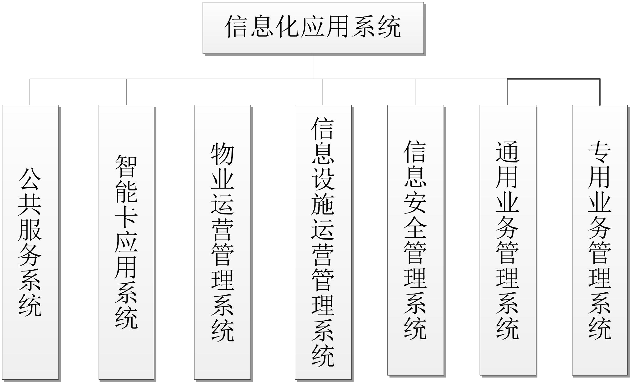
中国智慧建筑技术发展白皮书
12 | JGJ 242-2011 | 住宅建筑电气设计规范 | 行标 | 现行
13 |  | 智慧建筑 术语 |  | 待制定
3.2.2 信息化应用
信息化应用包括公共服务、智能卡应用、物业运营管理、信息设施运营管理、
信息安全管理、通用业务管理和专业业务管理 7 个部分[1]，该领域已发布的标 准有：
表 2 信息化应用标准
序号 | 标准号 | 标准名称 | 类别 | 状态
1 | GB 4943.1-2011 | 信息技术设备 安全 第 1 部分：通用 要求 | 国标 | 现行
2 | GB/T 14394-2008 | 计算机软件可靠性和可维护性管理 | 国标 | 现行
3 | GB 17859-1999 | 计算机信息系统 安全保护等级划分 准则 | 国标 | 现行
4 | GB/T 19716-2005 | 信息技术 信息安全管理实用规则 | 国标 | 现行
5 | GB/T 20261-2006 | 信息技术 系统安全工程 能力成熟 度模型 | 国标 | 现行
6 | GB/T 20299.3-2006 | 建筑及居住区数字化技术应用 第 3 部分：物业管理 | 国标 | 现行

Slide 63
中国智慧建筑技术发展白皮书
7 | GB/T 20299.4-2006 | 建筑及居住区数字化技术应用 第 4 部分: 控制网络通信协议应用要求 | 国标 | 现行
8 | GB/T 22239-2019 | 信息安全技术 网络安全等级保护基 本要求 | 国标 | 现行
9 | GB/T 25058-2019 | 信息安全技术 网络安全等级保护实 施指南 | 国标 | 现行
10 | GB/T 25070-2019 | 信息安全技术 网络安全等级保护安 全设计技术要求 | 国标 | 现行
11 | GB/T 28847.1-2012 | 建筑自动化和控制系统 第 1 部分： 概述 | 国标 | 现行
12 | GB/T 28847.3-2012 | 建筑自动化和控制系统 第 3 部分： 功能 | 国标 | 现行
13 | GB/T 31778-2015 | 数字城市一卡通互联互通 通用技术 要求 | 国标 | 现行
14 | GB/T 33242-2016 | 数字城市智能卡应用技术要求 | 国标 | 现行
15 | GB 50918-2013 | 城镇建设智能卡系统工程技术规范 | 国标 | 现行
16 | CJ/T 166-2014 | 建设事业集成电路（IC）卡应用技术 条件 | 行标 | 现行
17 | CJ/T 304-2017 | 建设事业智能卡操作系统技术要求 | 行标 | 现行
18 | CJ/T 331-2016 | 城市公用事业互联互通卡通用技术 要求 | 行标 | 现行
19 | CJ/T 333-2010 | 城市公用事业互联互通卡密钥及安 全技术要求 | 行标 | 现行
20 | YD/T 1926.4-2010 | IT 运维服务管理技术要求第 4 部分： 服务管理支撑系统 | 行标 | 现行

Slide 64
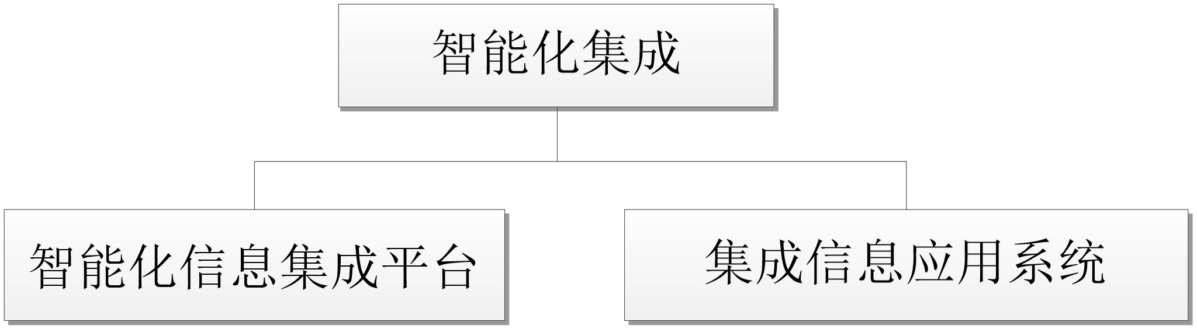
中国智慧建筑技术发展白皮书
3.2.3 智能化集成
智能化集成主要包括智能化集成平台和集成信息应用系统 2 个部分，该领域
已发布的标准有：
表 3 智能化集成标准
序号 | 标准号 | 标准名称 | 类别 | 状态
1 | GB/T 20299.1-2006 | 建筑及居住区数字化技术应用 第 1 部分：系统通用要求 | 国标 | 现行
2 | GB/T 20299.2-2006 | 建筑及居住区数字化技术应用 第 2 部分：检测验收 | 国标 | 现行
3 | GB/T 38237-2019 | 智慧城市 建筑及居住区综合服 务平台通用技术要求 | 国标 | 现行
4 | GB/T 38319-2019 | 建筑及居住区数字化技术应用 智能硬件技术要求 | 国标 | 即将 实施
5 | GB/T 38321-2019 | 建筑及居住区数字化技术应用 家庭网络信息化平台 | 国标 | 即将 实施
6 | GB/T 38323-2019 | 建筑及居住区数字化技术应用 家居物联网协同管理协议 | 国标 | 即将 实施
7 | GB/T 38840-2020 | 建筑及居住区数字化技术应用 基础数据元 | 国标 | 即将 实施

Slide 65
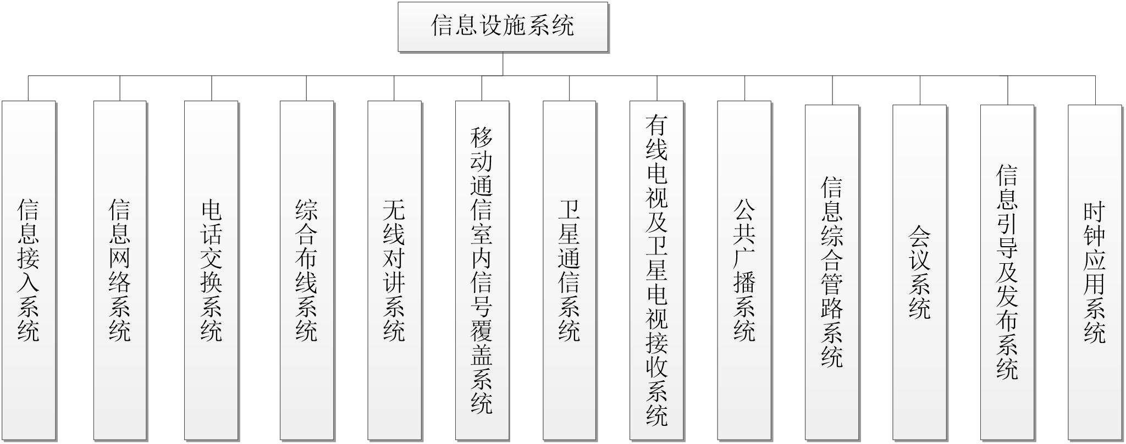
中国智慧建筑技术发展白皮书
3.2.4 信息设施
信息设施主要包括智慧建筑内的各类信息化基础设施和系统，该领域已发布
的标准有：
表 4 信息设施标准
序号 | 标准号 | 标准名称 | 类别 | 状态
1 | GB/T 15566.1-2007 | 公共信息导向系统设置原则与要 求 第 1 部分:总则 | 国标 | 现行
2 | GB/T 28847.2-2012 | 建筑自动化和控制系统 第 2 部 分：硬件 | 国标 | 现行
3 | GB/T 31070.1-2014 | 楼寓对讲系统 第 1 部分：通用技 术要求 | 国标 | 现行
4 | GB/T 35136-2017 | 智能家居自动控制设备通用技术 要求 | 国标 | 现行
5 | GB/T 37142-2018 | 住宅用综合信息箱技术要求 | 国标 | 现行
6 | GB/T 50200-2018 | 有线电视网络工程设计标准 | 国标 | 现行
7 | GB 50311-2016 | 综合布线系统工程设计规范 | 国标 | 现行

Slide 66
中国智慧建筑技术发展白皮书
8 | GB 50312-2016 | 综合布线系统工程验收规范 | 国标 | 现行
9 | GB 50371-2006 | 厅堂扩声系统设计规范 | 国标 | 现行
10 | GB 50464-2008 | 视频显示系统工程技术规范 | 国标 | 现行
11 | GB 50526-2010 | 公共广播系统工程技术规范 | 国标 | 现行
12 | GB 50605-2010 | 住宅区和住宅建筑内通信设施工 程设计规范 | 国标 | 现行
13 | GB/T 50622-2010 | 用户电话交换系统工程设计规范 | 国标 | 现行
14 | GB 50635-2010 | 会议电视会场系统工程设计规范 | 国标 | 现行
15 | GB 50799-2012 | 电子会议系统工程设计规范 | 国标 | 现行
16 | GB 50846-2012 | 住宅区和住宅建筑内光纤到户通 信设施工程设计规范 | 国标 | 现行
17 | GB 50847-2012 | 住宅区和住宅建筑内光纤到户通 信设施工程施工及验收规范 | 国标 | 现行
18 | GB/T 51265-2018 | 有线电视网络工程施工与验收标 准 | 国标 | 现行
19 | GB/T 51292-2018 | 无线通信市内覆盖系统工程技术 标准 | 国标 | 现行
20 | GY/T 106-1999 | 有线电视广播系统技术规范 | 行标 | 现行
21 | YD/T 926.1-2009 | 大楼通信综合布线系统 第 1 部 分：总规范 | 行标 | 现行

Slide 67
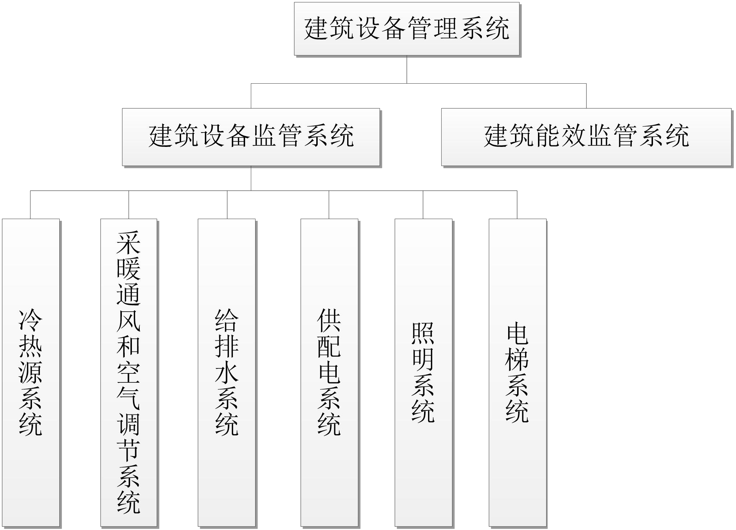
中国智慧建筑技术发展白皮书
22 | YD/T 1384-2005 | 住宅通信综合布线系统 | 行标 | 现行
23 | YD/T 2740.1-2014 | 无线通信室内信号分布系统 第 1 部分：总体技术要求 | 行标 | 现行
24 | YD/T 5120-2015 | 无线通信室内覆盖系统工程设计 规范 | 行标 | 现行
25 | YD/T 5139-2019 | 有线接入网设备安装工程设计规 范 | 行标 | 现行
26 | YD/T 5160-2015 | 无线通信室内覆盖系统工程验收 规范 | 行标 | 现行
3.2.5 建筑设备管理
建筑设备管理主要包含建筑设备监管和建筑能效监管 2 个部分，该领域已发
布的标准有：
表 5 建筑设备管理标准
序号 | 标准号 | 标准名称 | 类别 | 状态
1 | GB 50034-2013 | 建筑照明设计标准 | 国标 | 现行
2 | GB 50052-2009 | 供配电系统设计规范 | 国标 | 现行

Slide 68
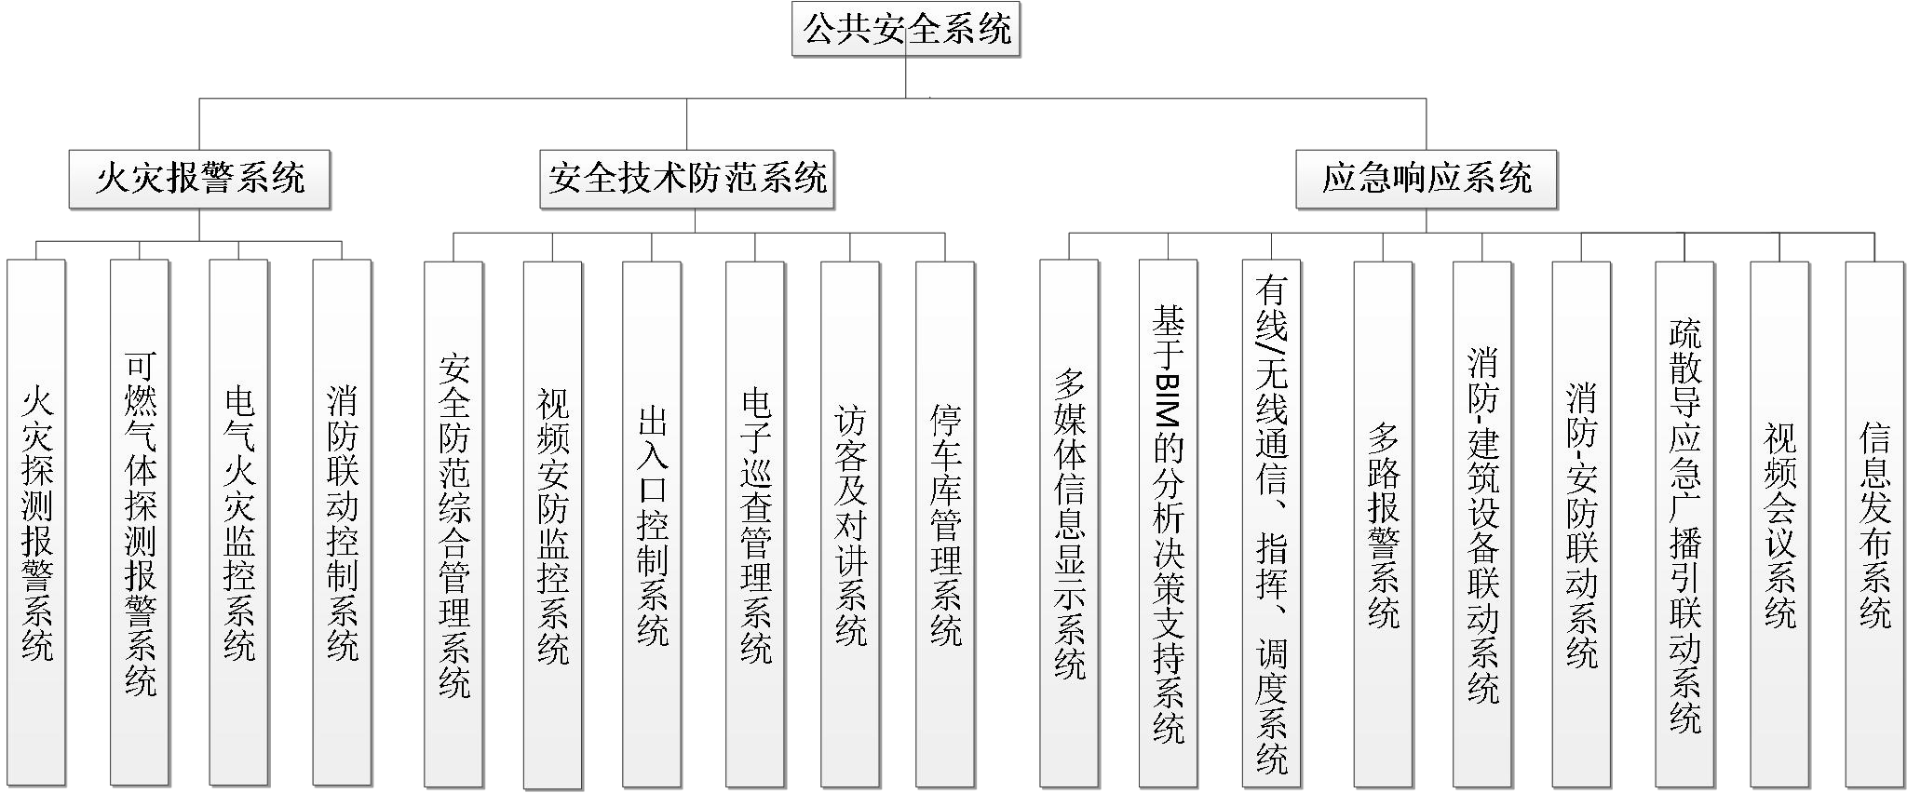
中国智慧建筑技术发展白皮书
3 | GB 50189-2015 | 公共建筑节能设计标准 | 国标 | 现行
4 | GB/T 50378-2019 | 绿色建筑评价标准 | 国标 | 现行
5 | GB 50736-2012 | 民用建筑供暖通风与空气调节设计规 范 | 国标 | 现行
6 | GB/T 51161-2016 | 民用建筑能耗标准 | 国标 | 现行
7 | JGJ/T 154-2007 | 民用建筑能耗数据采集标准 | 行标 | 现行
8 | JG/T 162-2017 | 民用建筑远传抄表系统 | 行标 | 现行
9 | JGJ/T 229-2010 | 民用建筑绿色设计规范 | 行标 | 现行
10 | JGJ/T 285-2014 | 公共建筑能耗远程监测系统技术规程 | 行标 | 现行
11 | JGJ/T 334-2014 | 建筑设备监控系统工程技术规范 | 行标 | 现行
12 | CECS 303-2011 | 住宅远传抄表系统应用技术规程 | 团标 | 现行
13 | T/CEC 122.1-2016 | 电、水、气、热能源计量管理系统 第 1 部分：总则 | 团标 | 现行
3.2.6 公共安全
公共安全主要包含火灾自动报警、安全技术防范和应急响应 3 个部分，该领
域已发布和待制定的标准有：

Slide 69
中国智慧建筑技术发展白皮书
表 6 公共安全标准
序号 | 标准号 | 标准名称 | 类别 | 状态
1 | GB 10408.1-2000 | 入侵探测器 第 1 部分：通用要求 | 国标 | 现行
2 | GB 12663-2001 | 防盗报警控制器通用技术条件 | 国标 | 现行
3 | GB 14287.1-2014 | 电气火灾监控系统 第 1 部分：电气 火灾监控设备 | 国标 | 现行
4 | GB/T 15408-2011 | 安全防范系统供电技术要求 | 国标 | 现行
5 | GB/T 15566.11-2012 | 公共信息导向系统 设置原则与要求 第 11 部分：机动车停车场 | 国标 | 现行
6 | GB 16806-2006 | 消防联动控制系统 | 国标 | 现行
7 | GB 16808-2008 | 可燃气体报警控制器 | 国标 | 现行
8 | GB/T 21741-2008 | 住宅小区安全防范系统通用技术要 求 | 国标 | 现行
9 | GB 22134-2008 | 火灾自动报警系统组件兼容性要求 | 国标 | 现行
10 | GB/T 23809-2009 | 应急导向系统 设置原则与要求 | 国标 | 现行
11 | GB/T 24475-2009 | 电梯远程报警系统 | 国标 | 现行
12 | GB 25201-2010 | 建筑消防设施的维护管理 | 国标 | 现行
13 | GB/T 28181-2016 | 公共安全视频监控联网系统信息传 输、交换、控制技术要求 | 国标 | 现行
14 | GB/T 29745-2013 | 公共停车场（库）信息联网通用技术 要求 | 国标 | 现行
15 | GB/T 30147-2013 | 安防监控视频实时智能分析设备技 术要求 | 国标 | 现行
16 | GB/T 31132-2014 | 入侵报警系统 无线（射频）设备互 联技术要求 | 国标 | 现行
17 | GB/T 31488-2015 | 安全防范视频监控人脸识别系统技 术要求 | 国标 | 现行

Slide 70
中国智慧建筑技术发展白皮书
18 | GB/T 32581-2016 | 入侵和紧急报警系统技术要求 | 国标 | 现行
19 | GB/T 35413-2017 | 应急导向系统 评价指南 | 国标 | 现行
20 | GB/T 37845-2019 | 居家安防智能管理系统技术要求 | 国标 | 现行
21 | GB 50016-2014 | 建筑设计防火规范(2018 年版) | 国标 | 现行
22 | GB 50116-2013 | 火灾自动报警设计规范 | 国标 | 现行
23 | GB 50166-2019 | 火灾自动报警系统施工及验收标准 | 国标 | 现行
24 | GB 50198-2011 | 民用闭路监视电视系统工程技术规 范 | 国标 | 现行
25 | GB 50348-2018 | 安全防范工程技术标准 | 国标 | 现行
26 | GB 50394-2007 | 入侵报警系统工程设计规范 | 国标 | 现行
27 | GB 50395-2007 | 视频安防监控系统工程设计规范 | 国标 | 现行
28 | GB 50396-2007 | 出入口控制系统工程设计规范 | 国标 | 现行
29 | GB 50440-2007 | 城市消防远程监控系统技术规范 | 国标 | 现行
30 | CJ/T 429-2013 | 汽车库和停车场车位引导装置 | 行标 | 现行
31 | GA/T 72-2013 | 楼寓对讲电控安全门通用技术条件 | 行标 | 现行
32 | GA/T 75-1994 | 安全防范工程程序与要求 | 行标 | 现行
33 | GA 308-2001 | 安全防范系统验收规则 | 行标 | 现行
34 | GA/T 367-2001 | 视频安防监控系统技术要求 | 行标 | 现行
35 | GA/T 394-2002 | 出入口控制系统技术要求 | 行标 | 现行
36 | GA/T 644-2006 | 电子巡查系统技术要求 | 行标 | 现行
37 | GA/T 678-2007 | 联网型可视对讲系统技术要求 | 行标 | 现行
38 | GA 701-2007 | 指纹防盗锁通用技术条件 | 行标 | 现行

Slide 71
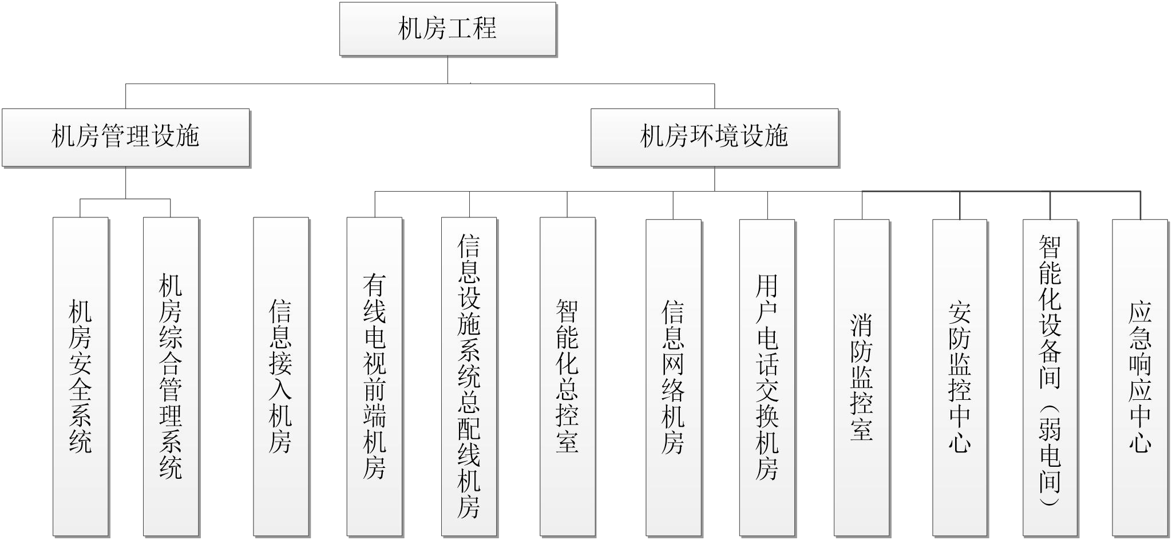
中国智慧建筑技术发展白皮书
39 | GA/T 761-2008 | 停车库(场)安全管理系统技术要求 | 行标 | 现行
40 | GA/T 938-2012 | 安防指静脉识别应用系统设备通用 技术要求 | 行标 | 现行
41 | GA/T 992-2012 | 停车库(场)出入口控制设备技术要 求 | 行标 | 现行
42 | GA 1081-2013 | 安全防范系统维护保养规范 | 行标 | 现行
43 | GA/T 1093-2013 | 出入口控制人脸识别系统技术要求 | 行标 | 现行
44 | GA/T 1127-2013 | 安全防范视频监控摄像机通用技术 要求 | 行标 | 现行
45 | GA 1151-2014 | 火灾报警系统无线通信功能通用要 求 | 行标 | 现行
46 | GA 1210-2014 | 楼寓对讲系统安全技术要求 | 行标 | 现行
47 | GA/T 1216-2015 | 安全防范监控网络视音频编解码设 备 | 行标 | 现行
48 | GA/T 1302-2016 | 停车服务与管理信息系统通用技术 条件 | 行标 | 现行
49 | SJ/T 11608-2016 | 人脸识别设备通用规范 | 行标 | 现行
50 |  | 智慧停车信息系统建设规范 |  | 待制 定
3.2.7 机房工程

Slide 72
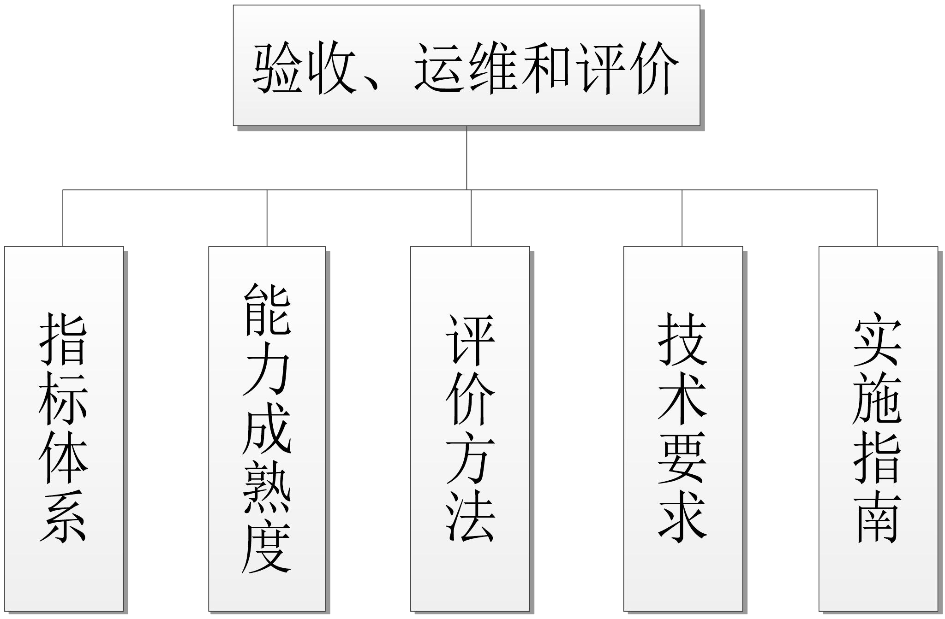
中国智慧建筑技术发展白皮书
机房工程主要包括机房管理设施和机房环境设施 2 个部分，该领域已发布的 标准有：
表 7 机房工程标准
序号 | 标准号 | 标准名称 | 类别 | 状态
1 | GB/T 2887-2011 | 计算机场地通用规范 | 国标 | 现行
2 | GB 8702-2014 | 电磁环境控制限值 | 国标 | 现行
3 | GB/T 34982-2017 | 云计算数据中心基本要求 | 国标 | 现行
4 | GB 50174-2017 | 数据中心设计规范 | 国标 | 现行
5 | GB 50343-2012 | 建筑物电子信息系统防雷技术规范 | 国标 | 现行
6 | GB 50462-2015 | 数据中心基础设施施工及验收规范 | 国标 | 现行
7 | GB 50611-2010 | 电子工程防静电设计规范 | 国标 | 现行
8 | GB 51195-2016 | 互联网数据中心工程技术规范 | 国标 | 现行
9 | GB/T 51314-2018 | 数据中心基础设施运行维护标准 | 国标 | 现行
10 | YD/T 2963-2015 | 互联网数据中心（IDC）综合布线系 统 | 行标 | 现行
3.2.8 智慧建筑验收、运维和评价
智慧建筑验收、运维和评价类的标准主要包括指标体系、能力成熟度、评价
方法、技术要求和实施指南等。指标体系用于智慧建筑实施的绩效与结果的评估。

Slide 73
中国智慧建筑技术发展白皮书
能力成熟度用于相关方识别智慧建筑现状、规划智慧建筑建设框架与提升智慧建 筑建设能力水平提供过程方法论，为企业识别差距、确立目标、实施改进提供参 考。评价方法用于为相关方提供一致的方法和依据，规范评价过程，指导相关方 开展智慧建筑评价[52]。技术要求和实施指南用于指导企业应用新技术和新方法 进行智慧建筑运维管理。该领域已发布、在研和待制定的标准有：
表 8 验收、运维和评价标准
序号 | 标准号 | 标准名称 | 类别 | 状态
1 | GB 50303-2015 | 建筑电气工程施工质量验收规范 | 国标 | 现行
2 | GB 50339-2013 | 智能建筑工程质量验收规范 | 国标 | 现行
3 | GB/T 50640-2010 | 建筑工程绿色施工评价标准 | 国标 | 现行
4 | GB/T 51235-2017 | 建筑信息模型施工应用标准 | 国标 | 现行
5 | JGJ/T 391-2016 | 绿色建筑运行维护技术规范 | 行标 | 现行
6 | JGJ/T 417-2017 | 建筑智能化系统运行维护技术规范 | 行标 | 现行
7 | T/CABEE -JH2018003 | 智慧建筑运维信息模型应用技术要求 | 团标 | 待发 布
8 |  | 智慧建筑建设与评价标准 | 团标 | 在研
9 |  | 建筑信息模型（BIM）设计技术规范 |  | 待制 定
10 |  | 智慧建筑运行维护 从业人员能力评价 要求 |  | 待制 定
3.3 智慧建筑数据互联互通
未来的智慧建筑系统将有开放化、可扩展和易操作等特点。开放化体现在， 系统各层级高度协作，可通过统一的集成平台进行统筹管理与开发；可扩展体现 在，基于统一的协议、接口和平台，能更方便地进行系统构件的接入或是系统整 体的升级与更换；易操作体现在，系统操作从用户体验出发，为用户提供功能全

Slide 74
中国智慧建筑技术发展白皮书
面、高度智能的交互体验。
智慧建筑的自动化系统包含大楼、办公、通信和安全等方面。为了将不同系 统和模块之间智慧地串联起来，需要加入集成管理与协调系统。通过集成管理与 协调系统，各系统各司其职又能相互照应，构成强大的楼宇自动化系统网络。
因此，在建筑从智能向智慧转型的过程中，互联互通是首要任务。总体而言， 传统智能建筑呈现出许多问题有待解决：技术和数据标准繁杂，难以集成和整合； 软件和服务缺乏实时性和可实现性；缺少统筹设计与规划，系统间存在碰撞与干 扰；施工建造时缺乏智慧考量，工期长、造价高；轻视运维，环境污染和资源浪 费严重；各系统虽然能单独完成一定任务，但系统间几乎无法互联互通和智能协 作。
智慧建筑需要数据互联互通。互联互通的智慧建筑系统能够把新建的和已有 的智能物件和子系统链接起来，实现应用的大集成和“管控营一体化”，提高管 理效率，实现“高效、节能、安全、环保”的和谐社会服务。传统智能建筑使用 各种单独的网关来实现用户的需求，如同搭积木一般，空调、地暖、新风、门禁 等都需要网关来搭接在一起，成本居高不下。
互联互通的智慧建筑系统，能够实现智能单品的联动工作、产品之间的数据 交互、管理，降低成本。设备之间实现数据互联互通，可以集数据于一个系统， 及时、全面有效地管理、分析,通过智慧分析做出智能反应，便利且更加智能化。

Slide 75
中国智慧建筑技术发展白皮书
第四章 智慧建筑运维、管理和服务
  建筑运维发展概述
随着互联网时代的到来和人工智能技术的进步，建筑业也在遵循这一发展趋 势，着重于创建智慧建筑运营和维护体系以促进产业的升级，更好的服务客户， 同时创造更大的效益。
智慧建筑运维管理是建筑在竣工验收完成并投入使用后，整合建筑内人员、 设施及技术等关键资源，通过运营充分提高建筑的使用率，降低它的经营成本， 增加投资收益，并通过维护尽可能延长建筑的使用周期而进行的综合管理[53]。
建筑运维管理是物业管理的扩展和延伸，它结合了智能建筑中智能化、网络 化技术以实现数字化管理。它综合了物联网技术、三维建筑模型技术、地理信息 技术和工程技术的基本原理。将智慧建筑运营和维护过程中相关的资产管理，设 备管控，工作响应，计划制定，人力资源，财务成本，空间管理，外包和商业智 能连通起来。该系统的实施可以显著提高智慧建筑的用户体验，并有效提高运营 和维护收益。
随着智能建筑行业的发展，智慧运维需求也会逐渐上升，市场规模也会随之 逐渐增大。目前，建筑运维处于初步探索的阶段。越来越多的企业认为，保持高 效率的设施运维管理对其主营业务的发展是必不可少，将起到强有力的支撑。国 外针对智能建筑运行维护正逐步制定国家层面的标准体系。我国为保证建筑设备 监控系统工程经济合理、安全适用、稳定可靠，有利于公众健康、设备安全和建 筑节能，进一步为实现建筑智能化系统的有效运行，住建部与建筑行业协会推出 了《建筑智能化系统运行维护技术规范》和《绿色建筑运行维护技术规范》，为 智慧运维的发展制定规范和标准。
  智慧建筑运维的特点与挑战
建筑楼宇在执行运维管理过程中会遇到许多问题。建筑种类与属性的不同导 致运维管理需要了解各行业领域的专业知识，专业化地制定策略；信息化与智能 化的缺乏是运维管理无法通过建筑状态实时调整和规范运维服务；运维操作人工 完成比重大，极易导致任务在执行过程中产生疏漏，丧失准确性；在运维过程中

Slide 76
中国智慧建筑技术发展白皮书
会产生大量的资料，数据，记录表单、建筑图纸非常多，且移交的时候非常困难； 数字化概念的缺乏使后续查阅建筑资产资料时，难以对其进行全面的检阅，需重 新建立了解建筑目前的状况。
面对以上种种问题，智慧建筑运维孕育而生，其运用先进科技将数字化、信 息化等特性结合起来，整体提升智慧建筑运维的管理水平。作为新兴产业，智慧 建筑的运维有其自身的特点和挑战，主要体现在专业性、精细化、集约化、智能 化、信息化和定制化[54]。
个性化的服务。
精细化：智能运维系统基于信息技术和业务标准化流程，以精细化控制 为手段，使用科学的方法对客户业务流程进行分析和跟进，找到控制点 并进行有效的优化、重组和控制，以实现整体质量、成本、进度和服务 的最佳管理目标。
集约化：智能运维致力于优化过程，空间规划，能源管理和其他服务， 通过对资源和能源的集约利用以及对客户资源和能源的密集运营和管 理。降低客户的运营成本、增加利润，最终实现提高客户营运能力的目 标。
智能化：充分利用高新技术，并依托高效的传输网络实现智能运维和服 务。智能运维的具体表现形式有智能控制，智能办公，智能安全系统， 智能能源管理系统，智能资产管理维护系统，智能信息服务系统等。将 所有子系统集成到用于管理和控制的统一平台中，对规划整个运维系统 是一个巨大的挑战。
信息化：使用多样化的信息技术手段来实现业务运营的信息化，能确保 管理和技术数据的分析和处理的准确性，从而做出科学的决策，同时降 低成本、提高效率。
定制化：每个公司都有不同的个性化智慧运维需求，具体取决于客户的 业务流程、工作模式、业务目标、存在的问题和要求等。定制化为客户 量身定制智慧运维方案，合理规划空间过程，提高资产价值，并最终实 现客户的业务目标。解决方案必须与用户需求紧密相关，而不同领域的 运营和维护业务需求不尽相同，对每个行业的理解深度就至关重要。
71

Slide 77
中国智慧建筑技术发展白皮书
  智慧建筑运维的技术体系
智慧建筑的运营和维护体系正在逐渐改变传统的建筑管理和服务模式。在技 术系统的支持下执行数字化，可视化和标准化，并围绕这些特征集成先进的技术 和技术手段，以改善智能建筑运营和维护的服务特征以及管理能效。尤其是通过
GIS、BIM、VR 和 IOT 的创新和研发，用户可以真正享受到智慧的便利和效率。 该系统不仅可以快速向用户提供可视信息，还可以通过快速及时的信息收集机制 来积累原始数据，改善业务流程，分析用户需求和特征，并进一步优化和调整这 些资源，为用户提供有效的分析和数据支持，在这个过程中促进智慧建筑运维机 制的优化和创新。
  智慧建筑运维总体框架
4.4.1 总体框架设计目标
便捷管理，为决策者提高可靠依据
借助可视化管理平台，用户可以更加直观、全面、准确地掌握建筑和物业设 施的基本信息和用途，管理人员可以快速查询和计算各种类型的建筑信息，并及 时向主管报告，为领导决策提供了可靠的基础。通过建筑设施资产运营和维护管 理平台，管理部门可以发布策略、活动、警报和公告，便于大多数用户实时查看
[55]。
直观的虚拟场景，辅助设备运行维护
通过建立标准化的操作指南和建造标准的设备维护系统，利用 3D 虚拟场景 的强大空间分析功能来指导日常检查和维护工作，从而提高视觉操作和设备维护 的效率，并采取相应措施确保维护质量，降低设备故障率从而间接节省维护成本。
简化操作流程，实行单一集中管理模式
现在大多数建筑的房产和资产由多个部门共同管理，操作过程较复杂，各部 门之间可能会出现分责不明或管理混乱的情况。利用信息化管理平台不仅可以避 免这种情况，还可将松散的管理模型转换为集中的中央管理模型，简化操作流程、 提高管理效率，以实现房地产和资产资源管理的和谐统一。
实行动态管理，数据信息更加全面准确
房产、资产的信息化管理平台不仅可以有效地管理房地产资源，还允许用户

Slide 78
中国智慧建筑技术发展白皮书
实时跟踪和更新数据，从而为决策者提供更全面，准确的数据信息。当有关房屋 资产、用户位置的信息以及其他信息发生变化时，操作员可以在管理平台上及时 查看和修改调整更改后的数据，以确保数据的完整性，统一性和准确性，实现房 产信息动态管理。
5. 基于物联网技术，实现即时资产管理
依托物联网技术，可以通过智能设备完成需要大量手动工作的服务。例如， 用户可以使用传感器来监视本地耗能设备（如 CPU、通风扇、电梯、大型电机、 电源和配电设备等）。智能化的能源管理降低了能耗，提高了设备的运行效率。 同时，设备的异常运行可以得到及时的修复和处理，而无需等待设备故障后再修 理或更换，从而延长了设备的使用寿命。
4.4.2 总体框架设计原则
系统通用性原则
采用行业标准技术，可扩展的系统架构和开放式语言，可以方便地在异构平 台之间移植系统[55]。
低耦合、高内聚原则
系统连接到各种企业系统，以实现数据集成，门户集成，身份认证集成，单 点登录等功能，通过扩展的统一管理平台进行数据耦合，保持统一的非结构化文 档库和管理界面，形成统一的安全控制机制和开放接口标准。
稳定性及可扩展性原则
通过增加内容服务器组，工作流服务器和其他管理核心模块，系统可以轻松 地满足扩展后的大量业务处理需求，同时适应未来业务量、非结构化数据类型和 更多业务流程的拓展，同时确保系统的可靠运行。
业务适应性原则
系统能够适应各种业务流程的应用，并通过自身配置适应政策法规、业务规 则和组织结构更改带来的处理流程的变化[55]。
符合国际标准的原则
为了方便与其他系统的集成，该系统设计时遵循 WFMC 的工作流国际标准、 国内后勤管理标准以及数据收集和处理的各种国际规范[55]。

Slide 79
中国智慧建筑技术发展白皮书
4.4.3 总体框架主要内容
规范化标准体系
建筑和资产信息的标准化，能确保信息系统完整，组织清晰，易于更新和扩 展。原始土地、房地产和资产信息的集中升级或改造主要包括对原始数据组织的 扩展，分散信息的汇总，纸质数据的信息化以及建筑 CAD 图形的集成等。系统 的基础数据要求符合 BIM 数据标准，为后续的数据积累、扩展和系统升级提供 必要的信息构建基础[55]。
可视化技术应用
在平台上使用 GIS 技术，整合组织机构管理和楼层空间的布局信息，动态查 询地图中各建筑物的地理位置以及查询建筑物各层的划分，方便用户快速定位并 找到相关单位。整合建筑物及周边设施的图片及相关说明信息，便于用户直观， 真实地了解建筑物的概况。
GIS 和 BIM 之间的无缝连接能实现二维和三维之间的切换，并将 BIM 模型中 的房间空间区域和资产设备等信息传输到房屋资产运维管理平台。用户可以在建 筑平面图上查看每个房间的精确尺寸和面积信息，并用不同的颜色填充它，直观 地显示诸如房地产、资产的平面空间布局之类的信息。还可以浏览漫游 BIM3D 设计模型并查询模型中设备对象的信息数据，从三维角度更直观地了解当前的房 产和资产。
建筑房产管理
以房间为基本单位，可以将 BIM 三维模型，平面图和信息组合起来，从多 维度管理房产信息。按空间位置划分：功能区域-建筑-楼层-房间；按房型划分： 房间类别-房间类型；按房间规格划分：房间标准；按所属单位划分：单位类型； 按用户划分：人员-权限；按相关资产划分：设备-家具[55]。
资产全生命周期管理
集成管理各种设施、设备和资产，并录入基本帐户信息：设备名称、编码、 型号/规格/材质、单价、供应商、制造商、相应的备件编号、采购信息（如采购 日期、采购单价、保修信息、专业、类型/类别等）。
通过简化和规范日常操作流程，在管理范围内实行设备评级管理、可靠性管 理和统计分析，实现从采购、入库、维修、借调、领用、分配、定位、折旧、报

Slide 80
中国智慧建筑技术发展白皮书
废和盘点的设备资产全生命周期管理，提升设备资产的管理效率和管理质量。 基于 BIM3D 模型，跟踪设备和设施资产的位置以及相关的属性数据，提高
资产管理的透明度[55]。
后勤运维管理
后勤运维管理系统提供全面的维护和保洁计划，并制定设施设备巡检、保洁 任务、维修和维护计划，设置任务执行者或组织，并设定任务执行参考步骤及所 需的工具和物料，准确预测维护和清洁工作所需的资源和成本，有效跟踪检查工 作，保持环境清洁，减少维护成本，并减少停机次数和时间。
支持新建紧急维护任务，根据潜在的风险和所有资源制定合理的安全维护计 划，自动接收智能硬件或控制系统的警报信息，快速定位并突出显示 BIM 模型 中有问题的设备，以供管理员快速了解当前设备的总体运行状态并协助制定应急 计划。对于应急生产任务，系统可以将预警信息自动发送到移动终端，实现工单 的创建、发送、计划、排程、分配，汇报、分析与查询统计功能的闭环流转。
能源管理
建筑能耗监测系统可实现对建筑能耗全过程、全参数的管理和控制，是能耗 监测、中央温度控制和节能运行管理的综合解决方案，更是符合国家公共建筑管 理节能的政策和技术要求，集成能耗监测、中央空调温度控制和节能运行管理的 整体解决方案。该系统能动态监测和分析建筑能耗，对建筑精细化管理与控制， 为用户提供新的价值体验，并实现节能减排的效果。通过连接能耗管理系统，可 以实现能耗数据的动态检测，实时显示和异常报警，并实现建筑内各系统各设备 的能耗统计。能源管理模块则可以记录用电设备的实时用电情况，并对能耗数据 进行统计分析，协助建筑运维人员制定更加科学合理的能耗计划。
移动端应用
管理工程人员通过随身携带的平板电脑或智能手机进行巡检，在读取对应不 同设备的电子标签或条形码之后，平板电脑或智能手机会自动读取电子标签的编 码并自动记录准确的日期和时间，并自动提示该设备是否需要维护。管理工程人 员根据维保工作计划进行巡检记录并测试结果。若发现设备故障，工程人员可以 通过移动设备记录问题并拍照，将其上传到管理平台，系统将自动生成内部工单 进行派工维修处理。

Slide 81
中国智慧建筑技术发展白皮书
借助面向租户、商户的客户服务系统，呼叫中心可以通过运营和维护管理平 台生成报告事件，向移动端发送订单或完成对移动端系统的回访等工作。系统会 自动将派工单推送到管理工程人员的移动端设备，工程人员可以直接处理派工请 求，也可以选择上门服务并拍照反馈，并将处理结果及时传回运维平台[55]。报 修客户也可通过服务系统及时了解服务处理情况并做满意度评价。

Slide 82
中国智慧建筑技术发展白皮书
  基于设施管理的智慧建筑运维革命
    设施管理概述
设施管理（Facility Management，FM）是一个涵盖多个领域的专业行业，它 整合了人员、场所、流程和科技，提供建筑物的环境保障。它旨在维持高质量的 生活并提高商业空间的投资效率，并使用最新技术来集成、规划和维护住户高效 的生活环境，将工作环境和人员机构的工作任务有机结合在一起。唤醒和设施管 理功能能帮助客户实现简化企业日常运营流程，显着降低成本和提高运营效率的 目标。为了实现既定的业务计划和战略发展目标，它致力于提供全面的一站式服 务，帮助客户管理房地产、设施和其他非核心业务。
目前，设施管理已成为一种管理策略，以支持用户或机构在物业设施维修和 保养范围之外的发展。设施管理基于建筑物业主、管理者和用户的利益，计划和 管理所有设施和环境的经营活动[56]。它的运营和管理以为用户提供服务为活动 基础，同时提供给管理人员充分的创新工作条件，确保建筑物业主的有效投资回 报，并从中持续得到资产升值，为社会提供了一个安全舒适、环境友好的工作场 所。
设施管理提供针对性的长期策略规划，在财务计划、空间管理、周期性工作 组织和预测风险规避等物业设施的全生命周期运行过程中系统地实施管理[56]。 设施管理坚持长期规划的同时，也重视高科技应用地同步发展，坚持开发创新应 用程序，在降低成本和提高效率的同时，系统集成可确保管理和技术数据分析与 处理的准确性，进一步促进科学决策。
    基于设施管理智慧运维革命
传统的设施运营和维护以保安、保洁、供暖、通风、空调、电气、给排水等 设施设备的清洁和维护为主要工作内容，侧重于人员现场管理，以“维持”设施

Slide 83
中国智慧建筑技术发展白皮书
设备的正常运行为首要工作目标[57]。
进入 21 世纪，FM 智慧运维发生了创新性变革，行业革命主要体现在以下三 个方面：
第一，建筑领域的技术革命使运营和维护的目标更加复杂。随着建筑业自身 的发展和 4C(Computer、Control、Communication、CRT 图形显示)技术的广泛应 用，智能建筑率先在美国出现，并在欧洲、日本和世界范围内发展迅速[57]。依 托信息化的现代建筑设备广泛布局于各种建筑，使运维管理范围内的设施设备集 成一个庞大而复杂的系统，各类传统建筑的业务功能也发生了很大的变化，传统 的运维管理模式无法适应信息化时代庞大而复杂的建筑系统。
第二，时代的发展需要运维管理有更高的能源利用效率。全球化的能源危机 导致提高能源利用效率成为全社会共同关注的问题，“运维节能”成为建筑管理 行业的一大热点。然而，目前许多物业能源利用效率依旧达不到预期程度。照明 设备彻夜通明、电力负载失衡，给排水管道、公共水阀漏水，空调供暖通风不稳、 室内空气严重恶化，自动控制设备故障等情况十分常见。面对更高的能源利用运 维管理需求，传统的运维管理模式亟待升级换代。
第三，产业价值链分解和非核心业务的外包促进了设施管理行业的产生。经 济全球化的浪潮使得企业之间的竞争越来越激烈，企业必须更专注于核心业务， 而将非核心业务外包给专业公司运营管理。同时，公司的运营和维护部门或将解 散，重构为独立的专业资产管理或设施管理提供商。产业价值链分解和非核心业 务外包推动了运维管理行业朝着专业化方向发展，也促成了设施管理行业的诞生
[57]。
传统的运维管理模式在面临信息化时代的全新变革时显得力不从心，这要求 运维管理朝着专业化、集约化、精细化的方向发展，并逐渐从劳动密集型向知识 密集型过渡，设施管理应运而生，并显示出巨大的行业发展潜力。
4.6.3 国内设施管理未来发展
21 世纪以来，中国的房地产业保持着蓬勃发展的势头，全国各地各种类型 的建筑、场馆不断增加，丰富的运维类别以及多元化的开发运营模式，是设施管 理理论实践的最佳市场。正如住宅物业管理随着住房制度的改革而快速发展一 般，政府机关、学校、医院、影剧院、博物馆、体育馆等公共设施的管理模式改

Slide 84
中国智慧建筑技术发展白皮书
革也将随着相关领域的改革而快速发展[58]。此外，随着越来越多的大型企业意 识到科学运维管理公司资产的重要战略地位，现代智能建筑和高新技术产业用房 的数量将不断增加，对工作和生产空间的质量要求也将不断提高，这无疑需要更 高质量的专业化设施管理服务。而当前国内的传统设施管理模式相对落后，更是 造成了庞大的市场需求。因此，中国的设施管理市场需求巨大，发展潜力无限。
随着世界经济全球化趋势越发明显，中国包括设施管理服务在内的专业服务 也呈现出国际化发展趋势，发达国家和地区的设施管理服务理念、模式和技术必 将快速引进至国内并得到新的发展。希望有更多的有识之士能够投身于设施管理 领域的研究，推进中国的设施管理行业迅速起步、发展，并对整个社会的可持续 发展做出贡献[58]。
  应急事件管理
2020 年伊始，新型冠状病毒疫情风暴席卷武汉。对武汉、湖北乃至全国人 民的生活、工作、经济活动都带来了极大的影响。基于这个影响，从供应端来看， 虽然写字楼项目建设周期较长，从短期来看影响不大，但今后尤其是后 2-3 年入 市的建筑项目可能会受较大影响，很多楼宇从此刻起必须将类似敏感事件适应纳 入初始考虑。从需求端来看，有楼宇自控系统中的公建中，可通过楼控系统对
HVAC 设备的有效管控，打造疫情期间更安全的办公环境，预先为突发事件期间 业务存续做好准备的楼宇将更受用户青睐。
继续引申，根据现有国际关系，楼宇自控设计者必须开始思考提升一些突发 事件（战争、经济封锁、自然灾害等）情况下建筑的敏感事件适应能力。
    能提供更为健康全面防护能力的优质楼宇将具备更强竞争力；
    空调系统设计应尽量考虑发生公共卫生事件时的应急使用。尽量避免在 发生公共卫生事件时出现交叉感染，楼控需要为其预先定制运行方案及 切换流程；
    高水平物业管理将不断凸显价值。高水平物业管理高效应对突发事件的 能力为楼控的发展带来启示，以高水平物业管理为目的新型楼控产品将 带来新的行业风口；
    楼宇智慧楼控服务将愈发引起市场青睐，例如智能体温检测、空气实时

Slide 85
中国智慧建筑技术发展白皮书
监控、人员智能定位等可视化无接触服务备受瞩目；
智慧楼控具备建筑自洁能力，需要通过物联网将过滤器、消毒灯具、换 气设备纳入一体化管理，并提供日常和敏感期间多套控制流程。

Slide 86
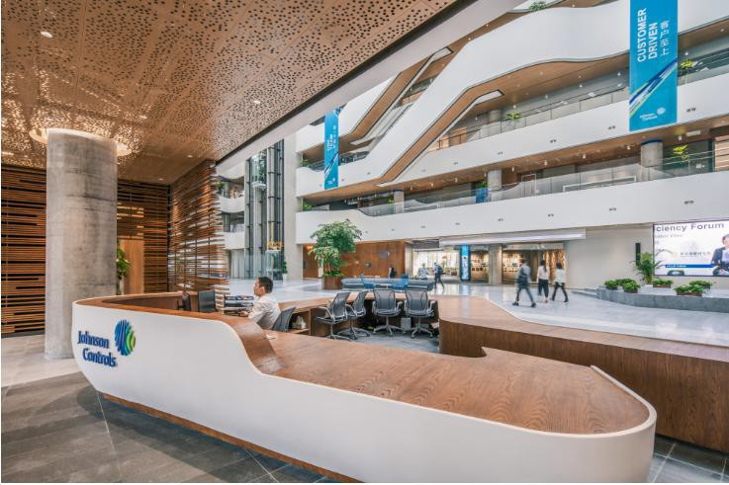
中国智慧建筑技术发展白皮书
第五章 经典应用案例
智慧建筑在我国仍处于起步阶段。通过调研，本章介绍具备一定智慧建筑特
征的应用范例和系统产品，供行业参考。
5.1 工程范例
5.1.1 江森自控新亚太总部大楼
图 21 江森自控新亚太总部大楼
江森自控新亚太总部大楼处于上海长宁区虹桥经济园区，占地约 3.5 万平方 米，其中使用了大量江森自控先进的智慧建筑技术与产品，有安防、消防、楼宇 自控和暖通空调等整体解决方案，是江森自控对于智慧建筑理解的表现成果。该 项目获得了中国绿色建筑设计标识三星级认证、美国绿色建筑协会 LEED（能源 与环境设计先锋奖）新建建筑铂金级认证、IFC-世界银行 EDGE（卓越高能效设计） 认证三项可持续认，是中国第一座获得三项认证的建筑[59]。江森自控和设计单 位 Gensler 为其设定了高标准的环保可持续目标，比起当地的市场标准，该建筑 的预计节能可达 45.47%，节水约 42.27%，节约物化能源约 20.82%。
在江森自控亚太总部大楼中，设计团队聚焦社交互联空间、自然光线和视野 以及户外空间的可达性三个方面来体现楼宇健康设计理念。这些设计理念除了功 能价值外，还体现在了大楼外观等空间元素的应用中。空间元素的运用为环境、

Slide 87
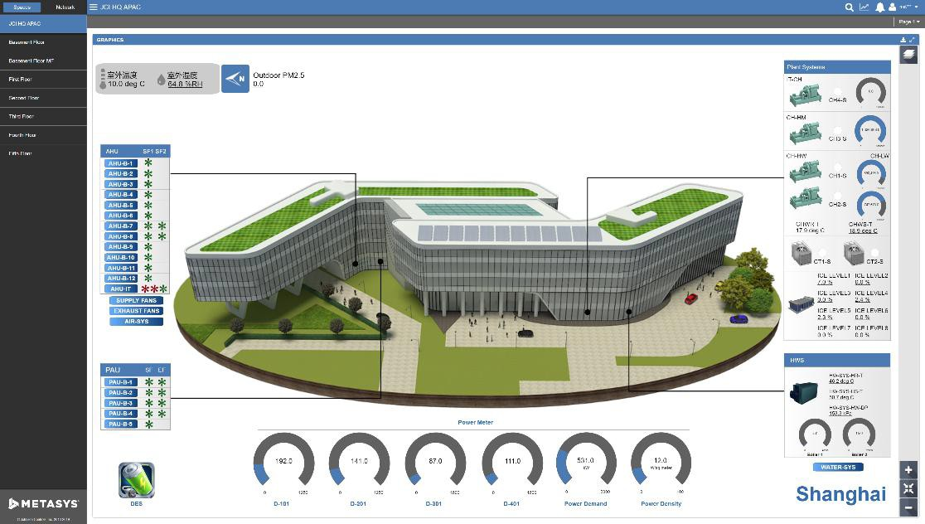
中国智慧建筑技术发展白皮书
使用者、运维者带来了独特价值。例如将旨在保障保障员工健康的建筑特征通过 视觉设计元素体现出来，这样既可以给员工带来良好的心理体验，也能增长居住 的舒适度，还可以提升空间之间的社交互联。长此以往，通过这些空间元素的运 用，可以给员工带来一个高效的工作环境，健康的身体，以及充满灵感与活力的 空间。这也是江森自控吸引并留住人才的优点之一。
图 22 Metasys 楼宇控制系统
江森自控亚太总部大楼通过Metasys 楼宇控制系统来对整栋建筑实现全面指 挥负责，全面监控管理建筑内的设备与建筑环境，集中监测和遥控整个建筑的公 用机电设备，包括中央空调系统、供配电系统、给排水系统、电梯系统等等。这 样既便于建筑的管理，也可以降低设备的故障率，降低损耗成本。而新版本中，
Metasys 实现了移动化，使得大楼管理者可以随时随地的得到大楼的运行信息数 据。同时，JEM(Jonhson Controls Enterprise Management)企业级建筑智慧运营管 理系统，实现对江森自控在全球三大总部的建筑数据、能耗情况的实时掌控，并 实现了针对潜在的设备/能耗/建筑运营风险进行预测性分析(FDD)，当之无愧地成 为新总部大楼的新科技之一。
整座大楼整体的照明用电相对 LEED 认证基准约可以减少 50%，因为大楼内 有日光感应系统，它可以感应太阳光照射方位，并以此调节调节建筑内部窗帘， 保证楼内 80%的常规人员活动区域有较高的光照度。再根据人员感知系统上传的 员工位置信息，适当调整室内照明度，这样可以节省约 10%的照明电能。
江森自控亚太总部大楼是现代智慧建筑的典型案例，实现了能源高效化、楼
82

Slide 88
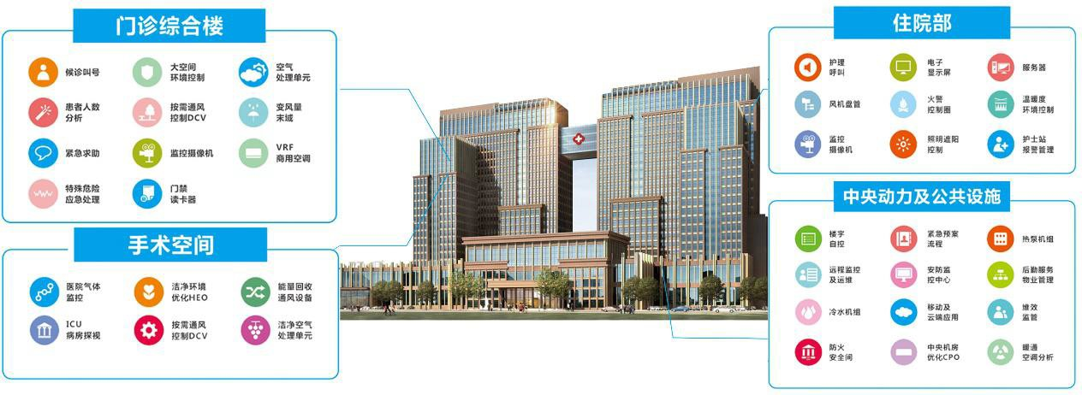
中国智慧建筑技术发展白皮书
宇设计健康化和科技智能化，并将之融为一体，增加了员工福祉，实现了人与空 间和科技的高效协调。
5.1.2 上海中山医院
(一) 项目概述
中山医院是上海首批获得“三级甲等医院”称号的一家大型综合性医疗机构， 院本部占地 143.84 亩，核定病床 2005 张，总建筑面积约 32 万平方米。医院里 机电设备安装位置分散、种类繁多，医院运维平台对整个医院的机电运维进行信 息化管理，实现医院门诊、住院及手术空间的中央动力及公共机电系统在管理上 充分覆盖，在保障上确保安全运行。
图 23 系统场景图
运维平台以实时数据库和关系数据库为核心，电子地图（GIS）为主要管理 工具，结合 web 技术，利用通讯接口、物联网采集等多种形式，将中山医院的 水、电、气、主要机电设备的状态、警报、流量等工况参数纳入到统一管理平台 上。平台实现了数据综合利用、跨系统联动、子系统间信息共享等功能，达到智 慧医院系统理念，为医院提供"安全、高效、节能、智慧"的综合管控解决方案。
(二) 平台建设内容
集成化：集成感知层和网络层，构建医院物联网平台，采集各类智能传感器、 控制设备的数据，向上提供标准接口连接控制和管理系统、共享应用，给医院的 业务和流程提供统一的、强有力的支撑。
信息化：数据层在构建智能医院的场景应用中发挥核心支撑作用，使得所有 业务流程和设备都能达到信息化，充分的收集各种信息，为系统优化和专家经验 系统提供数据支持，为管理者提供有效的决策依据。

Slide 89
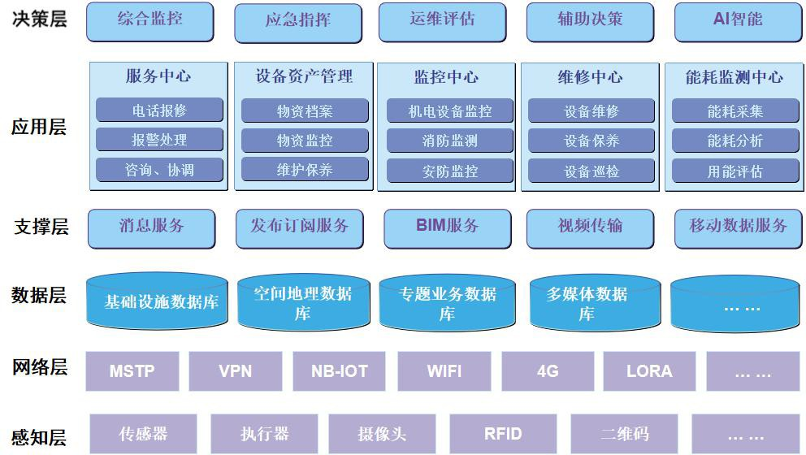
中国智慧建筑技术发展白皮书
图 24 系统架构图
智能化：医院的智能化主要通过场景应用和辅助决策来进行功能实现，整个 平台建立了 BIM 模型、APP 工作站、158 报修台、机电设施设备监管等三十三个 子系统。在设定的预案和流程中，通过科学的数据分析和处理，高效便捷的进行 协同管理（比如：医院的环境自适应、消防联动、设备运维、物业管理、辅助分 析等），解决医院后勤工作外包难度大、技术复杂程度高的特点；同时，提供给 管理者最可靠和详实的报表，并提出相应的成本优化管理和运营方案。
(三) 系统功能目标
智能感知：
采用物联网技术和智能传感器，连接、采集各类机电和环境数据 3 万多点， 组成对医院的环境、设备和未来医院态势进行预测和感知，为中山医院智慧医院 平台的决策，构建基础的建筑物联网平台。
安全可靠：
采用 IOT 和视频识别技术，做好医院的水、电、气和大型设备的安全保证； 通过门禁、周界、消防、视频安全系统来保证医院解决非法侵入和消防联动的协 同，保证了医院和设备正常运行的安全管理。
绿色节能：
通过物联网手段对输配电进行精准化管理，使得能源流向和使用情况清晰可

Slide 90
中国智慧建筑技术发展白皮书
见，将主要能耗设备进行数据采集和统一管理，让医院能耗情况可预测分析。同 时，采用大数据和人工智能对医院的冷热源、空调系统和照明系统的运行状态进 行诊、分析和预测，对医院能耗进行节能和优化管理，在每年医院业务量不断增 加的前提下，单位能耗不断降低。
协同驱动：
通过人工智能和大数据协同计算、采用物联网通讯技术保证设备层、边缘层 和云端的连接的可靠性，根据医院运行的预案和策略，保证医院的安全、设备运 维、服务响应、环境的协调一致。
高效运营：
采用 BIM 技术，帮助业主打造一个动态的平台，建立与贯穿医院设备全生 命周期各环节间的数据模型，包括医院机电设备的模型、传感器的模型、业务人 物的模型和医院业务流程的模型，通过传感设备持续感知医院环境和设备状态， 提供医院全生命周期状态、态势、运维业务的管理和服务，使得整个医院运营更 加绿色节能、高效便捷、安全可靠。
5.2 产品范例
5.2.1 微瓴（Welink）智慧建筑云平台
腾讯云微瓴（Welink）平台最初为打破传统楼宇建筑内的“信息孤岛”而生， 其将既有的楼宇建筑信息全面数据化；并结合物联网技术，实现楼宇建筑物内设 备与设备、设备与人、人与人的互联互通。微瓴平台在智慧建筑中类似于 windows 的角色，其构建了深度适配智慧建筑场景的物联网操作系统，向下支撑软件，向 上提供包括工程、软件开发、AI 等方面的应用工具。腾讯云微瓴具有七种能力， 让建筑更加“智慧”。
值得一提的是微瓴基于物联网平台以及云平台的连接能力和系统（包括设 备）管理能力。腾讯云支持很多主流厂家的设备和协议，其既能接入智能硬件、 传感器和控制器等设备，又能实现跟楼宇内应用和系统的对接，并且对终端和系 统可直接进行查询、升级、故障排查等处理操作，降低系统和终端对人的依赖。
与此同时，腾讯云微瓴具有的数据管理能力、消息服务能力和分析能力可以 对收集到的海量多维度数据，进行集中数据管理、数据处理和深度分析，如借助

Slide 91
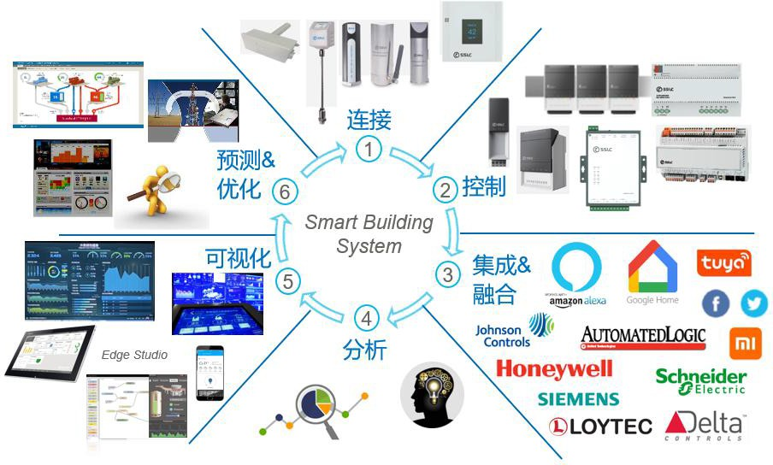
中国智慧建筑技术发展白皮书
人工智能技术对人脸、图像等数据实行智能化处理，最大化挖掘数据的价值。 针对于开发层面，微瓴平台的应用开发能力以及安全能力确保了第三方开发
者可以在平台的基础上进行应用开发和部署，使得开发者不需要考虑底层设施、 通信协议和安全等问题，也无需忧心各类型的安全问题，从而极大地降低了项目 开发成本以及缩短了项目开发时间。
5.2.2 边缘计算+AIoT 智慧建筑云平台
上实龙创公司以自研边缘产品+AIoT 智慧建筑云平台，集成融合多家设备和 系统，对接生态，提供新一代智慧建筑解决方案，赋能智慧建筑，让建筑变得绿 色、健康、呼吸和智慧。该智慧建筑云平台的边云协同结构平台，将运维、设施、 节能、流程、空间、决策等软件框架，与边缘网关、边缘控制器和智慧终端等边 缘计算产品有机结合并形成统一服务能力，使得公司最终能够整合公司现有的
AI（人工智能应用）、IT（信息化服务）和 OT（物联技术与实施服务）三种能力， 一站式向重点客户进行产品输出和提供长期服务，同时达到整合技术资源和销售 资源，提升公司盈利能力的目的。
图 25 边缘计算+AIoT 智慧建筑云平台
上实龙创公司根据过往的项目实践和产品经验，对 3 大边缘计算硬件产品和
7 大软件系列进行了梳理，提出了以微服务（通过肢解业务，使现有 7 种核心软 件能力服务于不同的客户场景）、Apache Trafodion（物联网场景下导入性能持续

Slide 92
中国智慧建筑技术发展白皮书
稳定，且满足高效实时查询）为核心的 AIoT 平台架构设计。系统采用了 Spring
cloud 分布式架构，客户端通过浏览器访问平台系统，表现层接收客户端的 HTTP 请求，提供系统登陆，访问控制，数据封装和分发等功能，业务控制层对表示层 发来的数据进行检查判断，根据不同的业务将数据分配到不同的业务处理服务进 行处理，业务服务层接收展示层分发的处理请求，完成业务逻辑的具体实现。对 不同的业务数据进行处理，处理完成后，将处理结果返回表现层，集成层向业务 层提供统一的内部和外部资源访问，为业务层的数据访问请求屏蔽不同的数据存 储访问技术，以及与外部系统整合技术的差异性，资源层主要由数据库、文件系 统和 外部 系统构 成， 物联网 数据 使用开 源的 Trafodion ， 业 务数 据使 用 PostgreSQL ，这也是第一次将业务数据和物联网数据在资源管理的层面实现物理 分离。
不仅如此，上实龙创公司还将 AI 人工智能下沉边缘侧，加强边缘侧的能力， 实现真正意义上的边缘计算，助力智慧建筑的应用。以可视化编程、可视化组态 为抓手，使操作简单化，可读性强，人机交互友好。
    边缘控制服务器 WEBTALK
和欣控制(Hysine)研发的 WEBTALK 边缘控制服务器可实现跨协议互联互通， 包括：BACnet IP 协议、BACnet MS/TP 协议、Modbus UDP/TCP 协议、Modbus RTU 协议、WEB service 协议、OPC 接口协议、M-bus 仪表协议、电力规约协议、DT645 协议、CJ/T-188 协议等等；同时，支持以太网、485 网络、GPRS 无线网络、LoRa/zigbee 无线物联网、NB-IOT 窄带物联网、4G/5G 移动网络，形成多协议异构网络在同一 个智慧建筑运维管理平台的深度融合。
    物联网芯片-- FC-3180 超低功耗嵌入式处理器
FC-3180 是复旦大学团队研制的一款针对智慧建筑工业物联网及智能硬件应 用的超低功耗嵌入式处理器，具有可重构逻辑操作（Re_ASIP）。该处理器针对特 定的应用，通过对可编程微代码对逻辑操作和资源分配进行动态化，从而达到最 佳性能。这一独特的架构，不仅使得 FC-3180 和其他通用嵌入式处理器一样，具 备基本的运算操作、通信协议和用户界面等任务处理能力，同时可以极大地优化 用户定制的信号处理功能（如 FFT、相关运算、加解密、编解码等），取代高性

Slide 93
中国智慧建筑技术发展白皮书
能信号处理所需的 FPGA 加速器或协处理器。FC-3180 主要特征包括 J2ME，直接 执行 Java 8 位码，微代码在线配置和优化，支持汇编、C、JAVA、微编程，支持 IEEE 754 加速浮点运算，附带 POSIX 兼容的 RTOS 和文件系统、TCP/IP 协议栈等。 FC-3180 支持处理器与云平台直接连接，支持 WiFI、ZigBee、4G/GPRS 等无线网 络。
5.2.5 物联网芯片-- Telutop 智慧建筑 PLC 通信芯片
南大天域研发了物联网电力线载波通信芯片——Telutop。由于电力线存在脉 冲干扰和对载波信号造成高削减等问题，为了完成在复杂电网环境下的数据传 输，Telutop 芯片采用了目前最前沿的 OFDM 技术，它从一个数学模型到一个通 信理论，解决了传统通信理论没法实现的难题，突破了电力线载波通信的技术瓶 颈，信号幅值允许低于噪声电平 3dB，使电力线载波通信的通信成功率达 99%以 上。采用正交频分复用(OFDM)调制技术的芯片设计的电力载波数据传输系统能 很好的解决数据传输过程中信号衰减大、码间干扰严重、频谱利用率不高的应用 难题[60]。该芯片具有响应快、延时短、信号安全可靠等优点。末端通信选用既 有的低压电网作为通信通道是最佳选择，无需重新布线，极大的降低了智慧建筑 中物联网的建设成本。

Slide 94
中国智慧建筑技术发展白皮书
第六章 前景展望与总结
智慧建筑是高品质服务与新兴技术在建筑中的自然结合，是未来发展的必然
趋势。在政府、市场、企业和社会各界共同努力推动下，智慧建筑正在快速地启 动。随着人工智能、大数据、云计算、5G 通信等技术的飞速发展，建筑将逐步 演进成为具有绿色低碳、生态宜居的智慧建筑，形成环境、人与建筑互相协调的 开放生态体系。
智慧建筑不是各种新兴技术在建筑物上的简单堆砌和连接，而是应关注以人 为本、为人服务的理念，建筑与自然和谐相处观念，依托各项新技术，使建筑物 具备自我感知、自我判断、自我学习、自我分析和自我决策的能力，从而为用户 提供多样的、个性化、精准化的服务，更贴切地适应并满足人们对工作和生活环 境中建筑物安全、舒适、高效、便利及可持续发展等功能的需求。
作为智慧城市的重要组成部分，智慧建筑具有巨大的发展空间和无限的发展 潜力，必将迎来更加美好的明天。

